Slide 1


제주특별자치도 관광실태
빅데이터 분석 보고서
제주특별자치도 관광실태
빅데이터 분석 보고서
분석 년 월: 2021년 11월

Slide 2

분석개요
1.1 분석 기준
공간적 기준 : 제주특별자치도, 제주시, 서귀포시, 행정동, 블럭단위
시간적 기준 : 2019년 01월 부터
1.2 분석 방법
사용데이터 :
SKTelecom 고객의 위치 기반 데이터 : 50 X 50 CELL 단위 인구 분석
유입지 산정 기준 : 야간 체류지 ( 22:00 ~ 04:00 / 15일 이상 체류지 )
시도 방문객 산정 기준 : 제주특별자치도에 2시간 이상 체류한 일별 방문객 중 관외 방문객을 산정함.
시군구 방문객 산정 기준 : 제주시 혹은 서귀포시에 2시간 이상 체류한 일별 방문객 중 관외 방문객을 산정함.
행정동 방문객 산정 기준 : 해당 행정동에 30분 이상 체류한 방문객을 산정함.
블록 방문객 산정 기준 : 해당 블록에 30분이상 체류한 방문객을 산정함
영역에 도보 또는 다른 교통 수단을 이용하여 지나간 인원은 제외함
전파영역을 기준으로 해당 영역에 관할하는 기지국에 들어온 인원을 산출하되 중복된 인원은 제외함
외국인 산정기준 : 내국인과 달리 외국인은 SKT의 한달 전체 외국인을 기준으로 한국관광공사에서 발표하는 입국자 통계와
비교하여 외국인의 가중치를 산정하는 방식
유동인구 분석 방법 : 이동인구 증감 분석
방문객 분석 : 방문객을 월별로 비교하여 유의미한 차이점을 분석
유입지별 유동인구 분석 : 유동인구를 유입지역별로 비교하여 유의미한 차이점을 분석
유동인구는 휴대폰 사용자의 통화(발신, 수신, 문자수신 및 데이터 트래픽)을 기준으로 분석
주변 인구가 많거나 주변에 핸드폰 트래픽에 영향을 주는 요인이 발생시 데이터에 다소 오차 발생 가능함

Slide 3
분석개요
1.3 분석 한계 및 해석 시 유의사항
▶ 본 분석에 활용된 유동인구 데이터는 기지국의 전파 영역이 비정형적으로 이루어져 해당 영역을 포괄하므로 완벽한 인구를 산출하는 데에는 분명한 한계점은 존재함.
▶ 특히 통신사 데이터의 한계점으로 핸드폰 미소지자, 파워오프 인구(전체의 약 5%) 등 데이터 통신 미발생 인구에 대한 누락이 있을 수 있음.
▶ 또한 유아 동반 비율에 대한 명확한 통계 근거 부족으로 유동 인구량 추정 오차 발생이 가능하며, 특정 지역 및 연령대에 따른 통신사 선호도 차이로
인한 유동 인구량 추정 오차 역시 발생 가능함.
▶ 하지만 이러한 한계들이 기간별로 유사한 비율의 오차 인구를 포함하게 되므로 비교 기간별의 증감률 분석 목적으로는 유동인구 데이터의 유효성이
훼손되지 않음
▶ 따라서 본 분석 결과를 유효하게 해석하기 위해서는 일정 기간의 유동인구 ‘차이’에 주목 할 필요가 있음.
▶ 기지국이 관리하는 지역의 영역범위가 분석영역과 일치 하지 않아 유동인구 절대치에 단독적으로
의미를 부여하는 것은 바람직하지 않은 해석임
▶ 외국인의 경우 내국인과 달리 핸드폰 사용량이 현저히 적어 국소지역이나 전체 인구 산정시
내국인 보다 추정 오차가 많이 발생 할 수 있음.

Slide 4

Chapter. 01
제주특별자치도 전체 방문객 분석

Slide 5
01. 제주특별자치도 전체 방문객 분석
1.1 월별 방문객 추이
내국인 전체 방문객
(단위:명)
인구(명) | 01월 | 02월 | 03월 | 04월 | 05월 | 06월 | 07월 | 08월 | 09월 | 10월 | 11월 | 12월 | 총합계
2020년 | 4,029,001 | 2,024,602 | 1,701,669 | 1,707,930 | 2,745,803 | 2,852,305 | 3,582,580 | 4,961,378 | 2,651,286 | 3,866,431 | 4,029,280 | 2,325,558 | 36,477,823
2021년 | 1,957,992 | 3,044,100 | 3,140,626 | 3,903,751 | 4,359,043 | 4,229,449 | 4,679,390 | 4,511,143 | 3,386,594 | 4,515,758 | 4,463,014
인구차이 | -2,071,009 | 1,019,498 | 1,438,957 | 2,195,821 | 1,613,240 | 1,377,144 | 1,096,810 | -450,235 | 735,308 | 649,327 | 433,734
증감률 | -51.4% | 50.4% | 84.6% | 128.6% | 58.8% | 48.3% | 30.6% | -9.1% | 27.7% | 16.8% | 10.8%

Slide 6


01. 제주특별자치도 전체 방문객 분석
1.2 성·연령대별 방문객
2021년 11월 : 4,463,015명
(단위:명)
남자 | 10대 |  | 20대 |  | 30대 |  | 40대 |  | 50대 |  | 60대 |  | 70대 |  | 총 인구
 | 인구(명) | (%) | 인구(명) | (%) | 인구(명) | (%) | 인구(명) | (%) | 인구(명) | (%) | 인구(명) | (%) | 인구(명) | (%) | 인구(명) | (%)
2020년 | 203,872 | 10.3 | 341,557 | 17.2 | 466,460 | 23.5 | 392,140 | 19.8 | 353,449 | 17.8 | 173,170 | 8.7 | 53,890 | 2.7 | 1,984,538 | 100
2021년 | 245,431 | 11.5 | 341,198 | 16 | 464,090 | 21.8 | 423,964 | 19.9 | 388,071 | 18.2 | 198,341 | 9.3 | 68,203 | 3.2 | 2,129,298 | 100
인구차이 | 41,559 |  | -359 |  | -2,370 |  | 31,824 |  | 34,622 |  | 25,171 |  | 14,313 |  | 144,760
증감률 | 20.4% |  | -0.1% |  | -0.5% |  | 8.1% |  | 9.8% |  | 14.5% |  | 26.6% |  | 7.3%
여자 | 10대 |  | 20대 |  | 30대 |  | 40대 |  | 50대 |  | 60대 |  | 70대 |  | 총 인구
 | 인구(명) | (%) | 인구(명) | (%) | 인구(명) | (%) | 인구(명) | (%) | 인구(명) | (%) | 인구(명) | (%) | 인구(명) | (%) | 인구(명) | (%)
2020년 | 200,500 | 9.8 | 425,070 | 20.8 | 476,462 | 23.3 | 335,889 | 16.4 | 369,576 | 18.1 | 172,640 | 8.4 | 64,605 | 3.2 | 2,044,742 | 100
2021년 | 258,587 | 11.1 | 438,780 | 18.8 | 498,875 | 21.4 | 400,598 | 17.2 | 431,439 | 18.5 | 217,434 | 9.3 | 88,004 | 3.8 | 2,333,717 | 100
인구차이 | 58,087 |  | 13,710 |  | 22,413 |  | 64,709 |  | 61,863 |  | 44,794 |  | 23,399 |  | 288,975
증감률 | 29% |  | 3.2% |  | 4.7% |  | 19.3% |  | 16.7% |  | 25.9% |  | 36.2% |  | 14.1%

Slide 7



01. 제주특별자치도 전체 방문객 분석
1.3 성별 및 연령대별 방문객
2021년 11월 : 4,463,015명
(단위:명)
구분 | 남자 |  | 여자 |  | 총 인구
 | 인구(명) | (%) | 인구(명) | (%) | 인구(명) | (%)
2020년 | 1,984,538 | 49.3 | 2,044,742 | 50.7 | 4,029,280 | 100
2021년 | 2,129,298 | 47.7 | 2,333,717 | 52.3 | 4,463,015 | 100
인구차이 | 144,760 |  | 288,975 |  | 433,735 | 0
증감률 | 7.3% |  | 14.1% |  | 10.8% | 0%
(단위:명)
구분 | 10대 |  | 20대 |  | 30대 |  | 40대 |  | 50대 |  | 60대 |  | 70대 |  | 총 인구
 | 인구(명) | (%) | 인구(명) | (%) | 인구(명) | (%) | 인구(명) | (%) | 인구(명) | (%) | 인구(명) | (%) | 인구(명) | (%) | 인구(명) | (%)
2020년 | 404,372 | 10 | 766,627 | 19 | 942,922 | 23.4 | 728,028 | 18.1 | 723,025 | 17.9 | 345,810 | 8.6 | 118,495 | 2.9 | 4,029,280 | 100
2021년 | 504,018 | 11.3 | 779,978 | 17.5 | 962,965 | 21.6 | 824,561 | 18.5 | 819,510 | 18.4 | 415,775 | 9.3 | 156,207 | 3.5 | 4,463,014 | 100
인구차이 | 99,646 |  | 13,351 |  | 20,043 |  | 96,533 |  | 96,485 |  | 69,965 |  | 37,712 |  | 433,734
증감률 | 24.6% |  | 1.7% |  | 2.1% |  | 13.3% |  | 13.3% |  | 20.2% |  | 31.8% |  | 10.8%

Slide 8
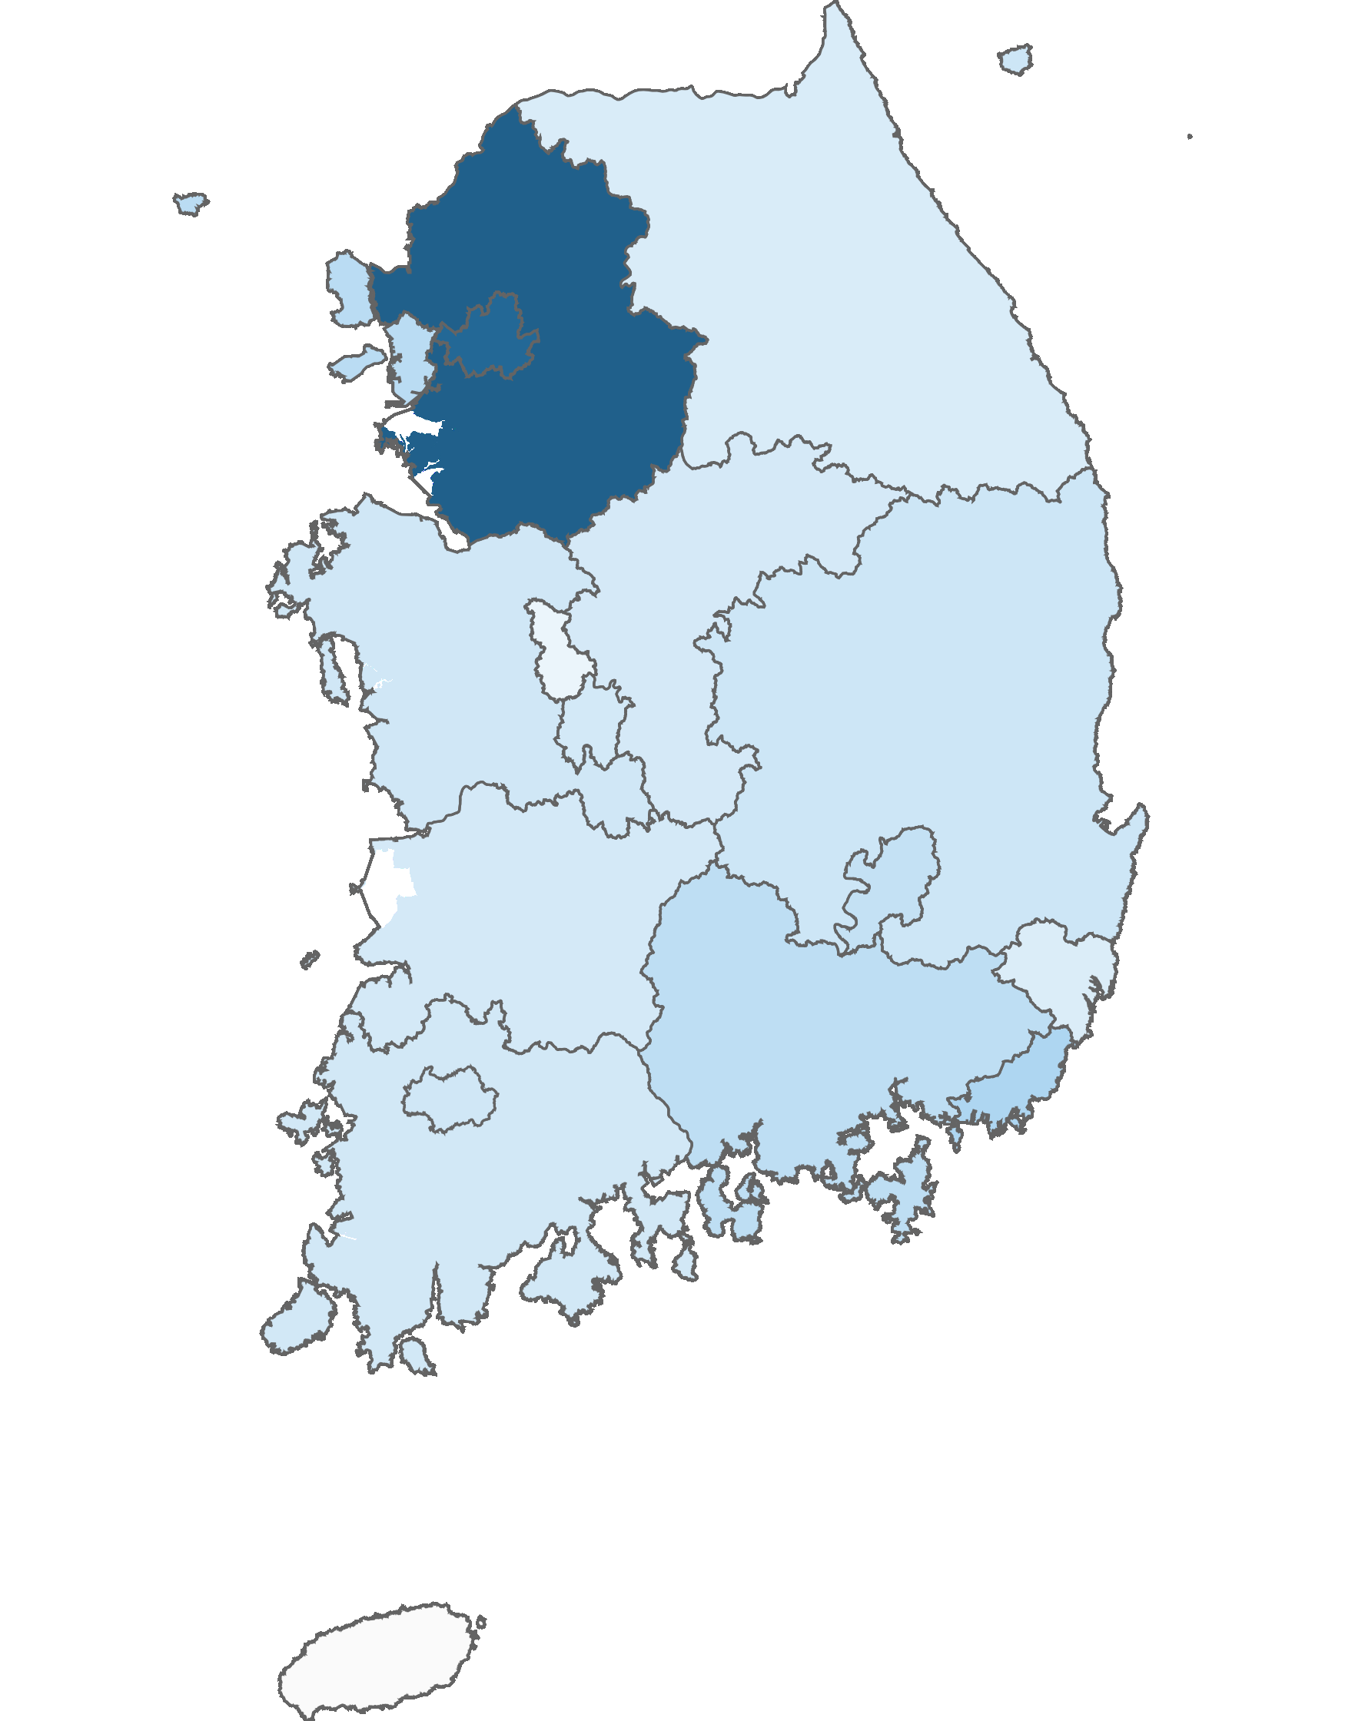
01. 제주특별자치도 전체 방문객 분석
2.1 시도 유입지별 방문객
2021년 11월 : 4,463,014명
(단위:명)
순위 | 시도명 | 2020년 11월 |  | 2021년 11월 |  | 인구차이 | 증감률
 |  | 인구(명) | 비율(%) | 인구(명) | 비율(%)
1위 | 경기도 | 1,013,603 | 25.2 | 1,153,170 | 25.8 | 139,567 | 13.8
2위 | 서울특별시 | 999,168 | 24.8 | 1,096,865 | 24.6 | 97,697 | 9.8
3위 | 부산광역시 | 297,441 | 7.4 | 305,617 | 6.8 | 8,176 | 2.7
4위 | 인천광역시 | 227,135 | 5.6 | 248,929 | 5.6 | 21,794 | 9.6
5위 | 경상남도 | 207,892 | 5.2 | 231,245 | 5.2 | 23,353 | 11.2
6위 | 대구광역시 | 207,526 | 5.2 | 204,488 | 4.6 | -3,038 | -1.5
7위 | 경상북도 | 146,618 | 3.6 | 161,883 | 3.6 | 15,265 | 10.4
8위 | 광주광역시 | 138,713 | 3.4 | 149,296 | 3.3 | 10,583 | 7.6
9위 | 충청남도 | 130,120 | 3.2 | 148,959 | 3.3 | 18,839 | 14.5
10위 | 전라남도 | 129,128 | 3.2 | 141,057 | 3.2 | 11,929 | 9.2
11위 | 대전광역시 | 118,545 | 2.9 | 135,138 | 3 | 16,593 | 14
12위 | 전라북도 | 109,703 | 2.7 | 128,008 | 2.9 | 18,305 | 16.7
13위 | 충청북도 | 109,625 | 2.7 | 127,598 | 2.9 | 17,973 | 16.4
14위 | 강원도 | 84,584 | 2.1 | 106,570 | 2.4 | 21,986 | 26
15위 | 울산광역시 | 85,086 | 2.1 | 96,419 | 2.2 | 11,333 | 13.3
16위 | 세종특별자치시 | 24,392 | 0.6 | 27,769 | 0.6 | 3,377 | 13.8
총인구 |  | 4,029,279 | 100 | 4,463,011 | 100 | 433,732 | 10.8
높음
낮음
※ 시도별 방문객 (등간격 분류)

Slide 9
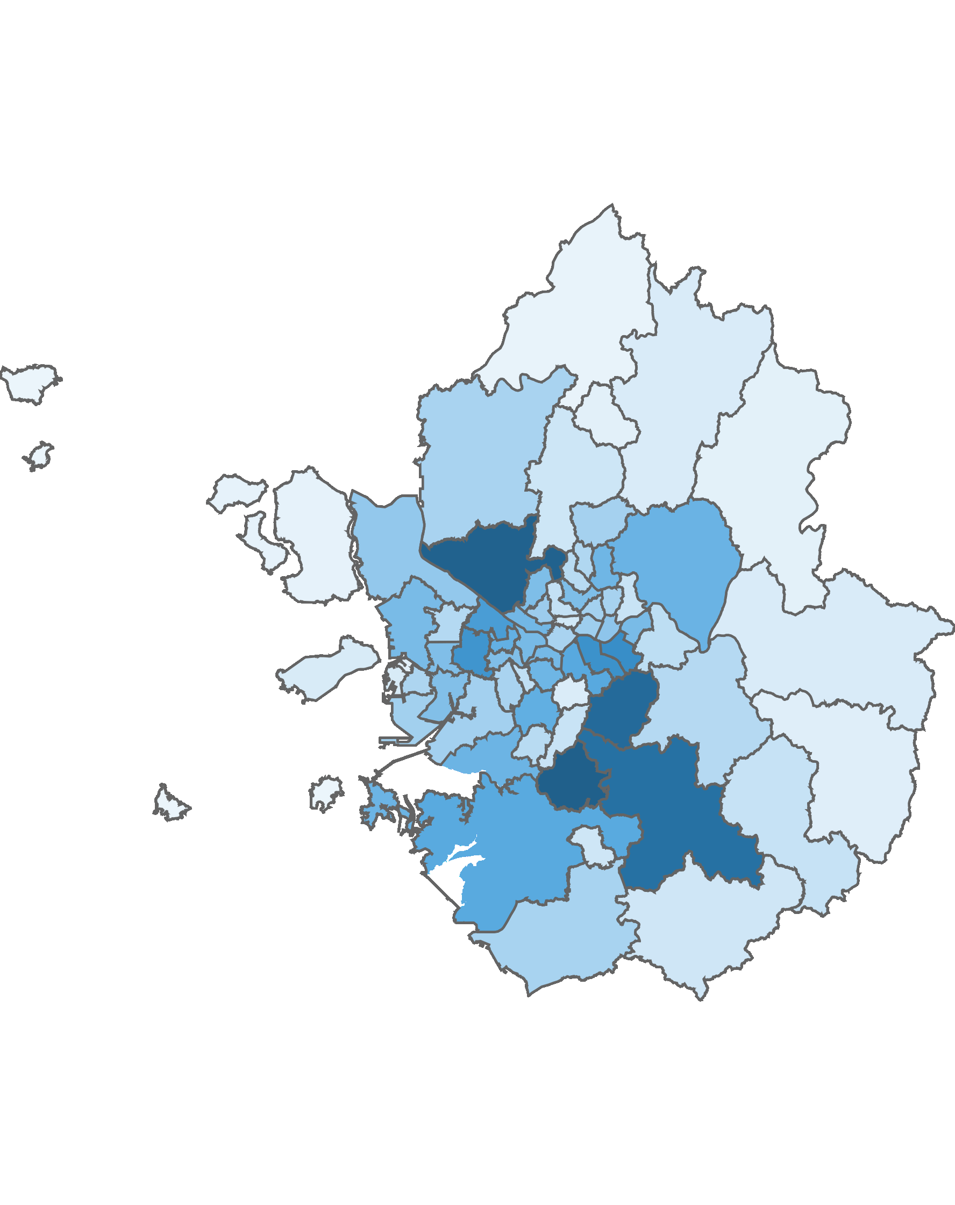
01. 제주특별자치도 전체 방문객 분석
2.2 시군 유입지별 방문객
2021년 11월 : 4,463,018명
(단위:명)
2020년 11월 |  |  |  |  | 2021년 11월
순위 | 시도 명 | 시군 명 | 인구(명) | 비율(%) | 순위 | 시도 명 | 시군 명 | 인구(명) | 비율(%)
1위 | 경기도 | 고양시 | 99,394 | 2.5 | 1위 | 경기도 | 수원시 | 115,294 | 2.6
2위 | 경기도 | 수원시 | 97,752 | 2.4 | 2위 | 경기도 | 고양시 | 113,631 | 2.5
3위 | 경기도 | 성남시 | 91,995 | 2.3 | 3위 | 경기도 | 성남시 | 107,543 | 2.4
4위 | 경기도 | 용인시 | 88,318 | 2.2 | 4위 | 경기도 | 용인시 | 102,604 | 2.3
5위 | 경상남도 | 창원시 | 73,017 | 1.8 | 5위 | 경상남도 | 창원시 | 82,697 | 1.9
6위 | 충청북도 | 청주시 | 72,282 | 1.8 | 6위 | 충청북도 | 청주시 | 81,071 | 1.8
7위 | 서울특별시 | 송파구 | 71,611 | 1.8 | 7위 | 서울특별시 | 송파구 | 80,096 | 1.8
8위 | 서울특별시 | 강남구 | 71,298 | 1.8 | 8위 | 서울특별시 | 강남구 | 77,714 | 1.7
9위 | 경기도 | 부천시 | 70,767 | 1.8 | 9위 | 경기도 | 부천시 | 75,207 | 1.7
10위 | 서울특별시 | 강서구 | 67,466 | 1.7 | 10위 | 서울특별시 | 강서구 | 69,344 | 1.6
11위 | 서울특별시 | 서초구 | 56,551 | 1.4 | 11위 | 서울특별시 | 서초구 | 60,664 | 1.4
12위 | 경기도 | 화성시 | 51,803 | 1.3 | 12위 | 경기도 | 화성시 | 60,378 | 1.4
13위 | 경기도 | 안양시 | 51,662 | 1.3 | 13위 | 경기도 | 안양시 | 56,534 | 1.3
14위 | 대구광역시 | 달서구 | 51,015 | 1.3 | 14위 | 서울특별시 | 양천구 | 55,752 | 1.2
15위 | 충청남도 | 천안시 | 49,970 | 1.2 | 15위 | 경기도 | 남양주시 | 53,369 | 1.2
기타 |  |  | 2,964,382 | 73.6 | 기타 |  |  | 3,271,120 | 73.3
총인구 |  |  | 4,029,283 | 100 | 총인구 |  |  | 4,463,018 | 100
수도권 단위 방문객
높음
낮음
※ 수도권 시군구별 방문객 (등간격 분류)

Slide 10
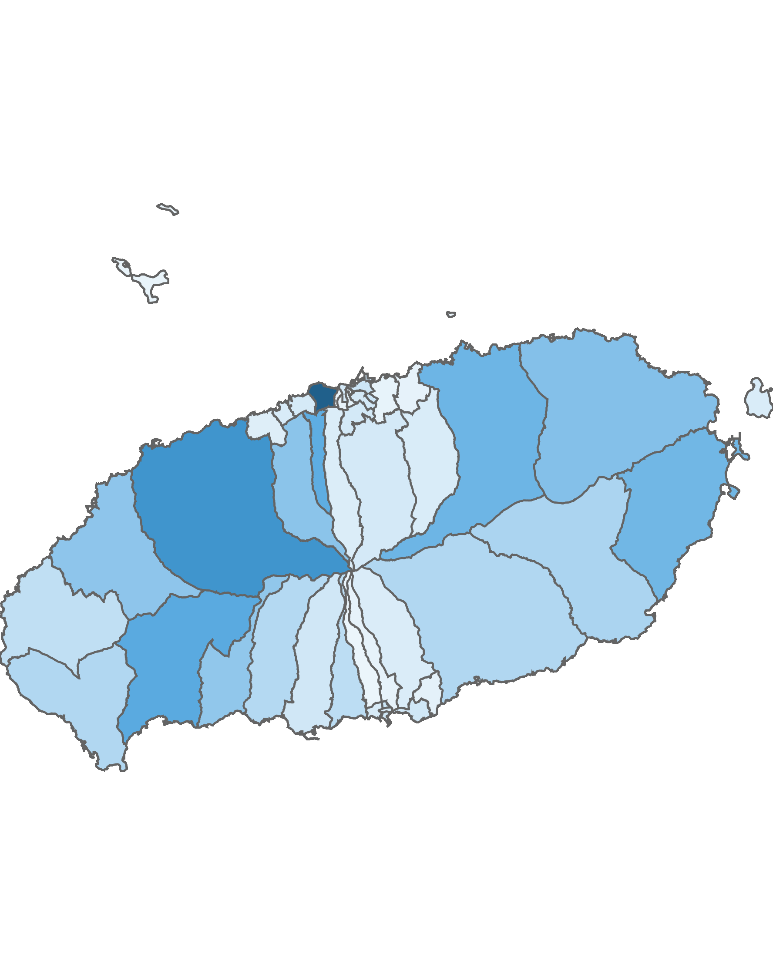
01. 제주특별자치도 전체 방문객 분석
3.1 행정동 단위 방문객 – 상위 15위
2021년 11월
(단위:명)
순위 | 시군명 | 행정동명 | 2020년 11월 |  | 2021년 11월 |  | 증감률
 |  |  | 인구(명) | 비율(%) | 인구(명) | 비율(%)
1위 | 제주시 | 용담2동 | 1,369,662 | 11.1 | 1,719,507 | 11.6 | 25.5
2위 | 제주시 | 애월읍 | 968,085 | 7.9 | 1,132,001 | 7.6 | 16.9
3위 | 서귀포시 | 안덕면 | 766,159 | 6.2 | 902,726 | 6.1 | 17.8
4위 | 제주시 | 연동 | 753,059 | 6.1 | 866,288 | 5.8 | 15
5위 | 제주시 | 조천읍 | 707,541 | 5.7 | 789,390 | 5.3 | 11.6
6위 | 서귀포시 | 성산읍 | 654,986 | 5.3 | 766,234 | 5.2 | 17
7위 | 제주시 | 구좌읍 | 524,097 | 4.3 | 671,384 | 4.5 | 28.1
8위 | 제주시 | 노형동 | 447,483 | 3.6 | 636,034 | 4.3 | 42.1
9위 | 제주시 | 한림읍 | 518,469 | 4.2 | 619,909 | 4.2 | 19.6
10위 | 서귀포시 | 예래동 | 520,092 | 4.2 | 605,812 | 4.1 | 16.5
11위 | 서귀포시 | 표선면 | 407,530 | 3.3 | 470,199 | 3.2 | 15.4
12위 | 서귀포시 | 대정읍 | 315,970 | 2.6 | 433,081 | 2.9 | 37.1
13위 | 서귀포시 | 남원읍 | 347,853 | 2.8 | 428,760 | 2.9 | 23.3
14위 | 서귀포시 | 중문동 | 316,095 | 2.6 | 406,310 | 2.7 | 28.5
15위 | 서귀포시 | 대륜동 | 288,816 | 2.3 | 354,432 | 2.4 | 22.7
기타 |  |  | 3,415,897 | 27.7 | 4,017,614 | 27.1 | 17.6
총인구 |  |  | 12,321,794 | 100 | 14,819,681 | 100 | 20.3
2021년 11월 기준 행정동 단위 방문객
높음
낮음
※ 행정동 방문객 (등간격 분류)

Slide 11
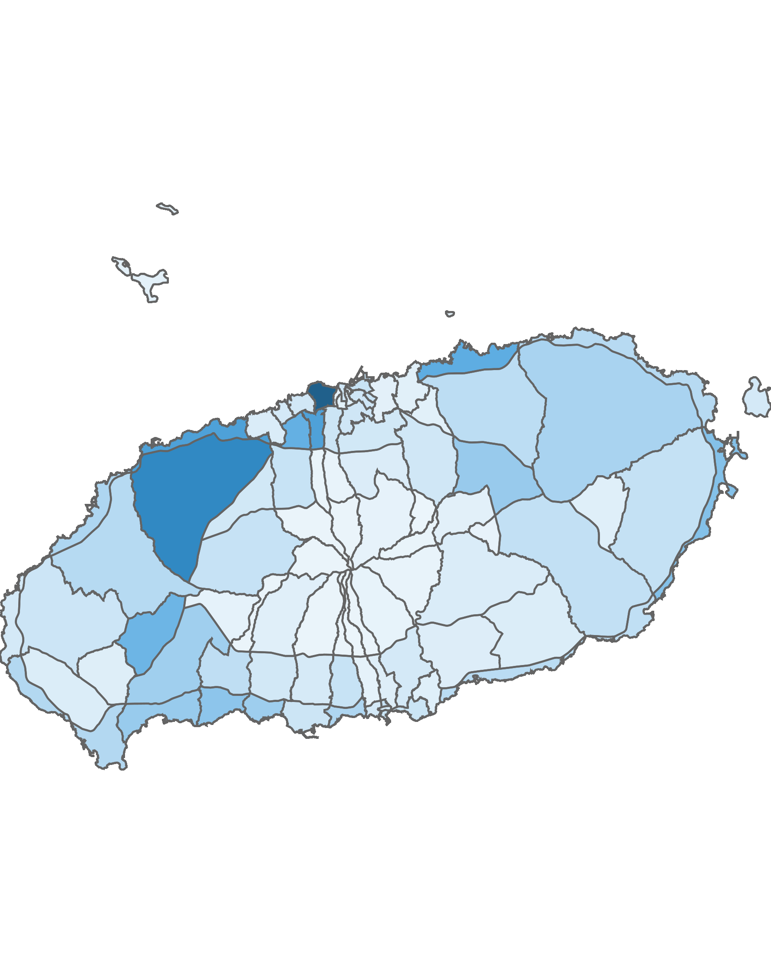
01. 제주특별자치도 전체 방문객 분석
3.2 블록 단위 방문객 – 상위 15위
2021년 11월
(단위:명)
순위 | 시군명 | 행정동명 |  | 2020년 11월 |  | 2021년 11월 |  | 증감률
 |  |  |  | 인구(명) | 비율(%) | 인구(명) | 비율(%)
1위 | 제주시 | 용담2동 | 용담2 | 1,369,662 | 7.5 | 1,719,508 | 8 | 25.5
2위 | 제주시 | 애월읍 | 애월중산간(저) | 1,227,846 | 6.7 | 1,252,124 | 5.8 | 2
3위 | 제주시 | 애월읍 | 애월해안 | 958,125 | 5.2 | 989,204 | 4.6 | 3.2
4위 | 제주시 | 연동 | 연동 | 788,725 | 4.3 | 984,439 | 4.6 | 24.8
5위 | 제주시 | 조천읍 | 조천해안 | 823,439 | 4.5 | 850,761 | 4 | 3.3
6위 | 제주시 | 노형동 | 노형 | 551,959 | 3 | 814,806 | 3.8 | 47.6
7위 | 서귀포시 | 안덕면 | 서광 | 416,365 | 2.3 | 771,137 | 3.6 | 85.2
8위 | 서귀포시 | 성산읍 | 성산해안 | 440,511 | 2.4 | 645,694 | 3 | 46.6
9위 | 서귀포시 | 예래동 | 예래해안 | 597,246 | 3.3 | 599,603 | 2.8 | 0.4
10위 | 제주시 | 조천읍 | 교래 | 418,132 | 2.3 | 546,403 | 2.5 | 30.7
11위 | 서귀포시 | 안덕면 | 안덕해안 | 458,605 | 2.5 | 542,572 | 2.5 | 18.3
12위 | 서귀포시 | 중문동 | 중문해안 | 314,561 | 1.7 | 513,095 | 2.4 | 63.1
13위 | 서귀포시 | 안덕면 | 안덕중산간 | 471,001 | 2.6 | 498,435 | 2.3 | 5.8
14위 | 제주시 | 구좌읍 | 구좌중산간 | 347,139 | 1.9 | 457,388 | 2.1 | 31.8
15위 | 제주시 | 한림읍 | 한림해안 | 351,764 | 1.9 | 422,796 | 2 | 20.2
기타 |  |  |  | 8,731,387 | 47.8 | 9,919,696 | 46.1 | 13.6
총인구 |  |  |  | 18,266,467 | 100 | 21,527,661 | 100 | 17.9
2021년 11월 기준 블록 단위 방문객
높음
낮음

Slide 12
01. 제주특별자치도 전체 방문객 분석
4.1 월별 외국인 방문객 추이
외국인 전체 방문객
(단위:명)
인구(명) | 01월 | 02월 | 03월 | 04월 | 05월 | 06월 | 07월 | 08월 | 09월 | 10월 | 11월 | 12월 | 총합계
2020년 | 157,588 | 47,787 | 10,887 | 9,120 | 9,565 | 9,468 | 11,971 | 18,674 | 13,071 | 8,970 | 5,930 | 6,101 | 309,132
2021년 | 4,796 | 5,232 | 6,354 | 6,975 | 7,873 | 8,013 | 8,087 | 11,535 | 13,481 | 13,426 | 9,085
인구차이 | -152,792 | -42,555 | -4,533 | -2,145 | -1,692 | -1,455 | -3,884 | -7,139 | 410 | 4,456 | 3,155
증감률 | -97% | -89.1% | -41.6% | -23.5% | -17.7% | -15.4% | -32.4% | -38.2% | 3.1% | 49.7% | 53.2%

Slide 13
01. 제주특별자치도 전체 방문객 분석
4.2 국적별 외국인 방문객 – 상위 15위
2021년 11월 : 9,085명
(단위:명)
2020년 11월 |  |  |  | 2021년 11월
순위 | 국적명 | 인구수 | 점유율 | 순위 | 국적명 | 인구수 | 점유율
1위 | 중국 | 2,797 | 47.2 | 1위 | 중국 | 4,151 | 45.7
2위 | 미얀마 | 710 | 12 | 2위 | 미국 | 879 | 9.7
3위 | 필리핀 | 589 | 9.9 | 3위 | 미얀마 | 775 | 8.5
4위 | 미국 | 430 | 7.3 | 4위 | 필리핀 | 670 | 7.4
5위 | 인도네시아 | 410 | 6.9 | 5위 | 인도네시아 | 500 | 5.5
6위 | 네덜란드 | 241 | 4.1 | 6위 | 네덜란드 | 324 | 3.6
7위 | 인도 | 111 | 1.9 | 7위 | 싱가포르 | 237 | 2.6
8위 | 베트남 | 110 | 1.9 | 8위 | 베트남 | 216 | 2.4
9위 | 일본 | 96 | 1.6 | 9위 | 인도 | 156 | 1.7
10위 | 멕시코 | 39 | 0.7 | 10위 | 일본 | 134 | 1.5
11위 | 러시아 | 35 | 0.6 | 11위 | 말레이시아 | 132 | 1.5
12위 | 캐나다 | 34 | 0.6 | 12위 | 우즈베키스탄 | 129 | 1.4
13위 | 말레이시아 | 33 | 0.6 | 13위 | 캐나다 | 123 | 1.4
14위 | 우크라이나 | 31 | 0.5 | 14위 | 러시아 | 86 | 0.9
15위 | 루마니아 | 25 | 0.4 | 15위 | 호주 | 60 | 0.7
기타 |  | 239 | 4 | 기타 |  | 513 | 5.6
총인구 |  | 5,930 | 100 | 총인구 |  | 9,085 | 100

Slide 14
Chapter. 02
제주시 방문객 분석

Slide 15
02. 제주시 방문객 분석
1.1 월별 방문객 추이
내국인 전체 방문객
(단위:명)
인구(명) | 01월 | 02월 | 03월 | 04월 | 05월 | 06월 | 07월 | 08월 | 09월 | 10월 | 11월 | 12월 | 총합계
2020년 | 3,261,544 | 1,660,312 | 1,382,987 | 1,383,655 | 2,265,519 | 2,331,193 | 2,901,400 | 4,016,624 | 2,187,496 | 3,245,353 | 3,412,963 | 1,869,707 | 29,918,753
2021년 | 1,561,010 | 2,522,207 | 2,657,302 | 3,299,597 | 3,658,244 | 3,551,905 | 3,831,919 | 3,681,738 | 2,809,958 | 3,813,354 | 3,791,712
인구차이 | -1,700,534 | 861,895 | 1,274,315 | 1,915,942 | 1,392,725 | 1,220,712 | 930,519 | -334,886 | 622,462 | 568,001 | 378,749
증감률 | -52.1% | 51.9% | 92.1% | 138.5% | 61.5% | 52.4% | 32.1% | -8.3% | 28.5% | 17.5% | 11.1%

Slide 16
02. 제주시 방문객 분석
1.2 성·연령대별 방문객
2021년 11월 : 3,791,712명
(단위:명)
남자 | 10대 |  | 20대 |  | 30대 |  | 40대 |  | 50대 |  | 60대 |  | 70대 |  | 총 인구
 | 인구(명) | (%) | 인구(명) | (%) | 인구(명) | (%) | 인구(명) | (%) | 인구(명) | (%) | 인구(명) | (%) | 인구(명) | (%) | 인구(명) | (%)
2020년 | 163,946 | 9.8 | 293,322 | 17.5 | 390,592 | 23.2 | 331,717 | 19.7 | 308,625 | 18.4 | 147,878 | 8.8 | 44,781 | 2.7 | 1,680,861 | 100
2021년 | 198,283 | 11 | 297,993 | 16.5 | 389,414 | 21.5 | 358,942 | 19.8 | 338,012 | 18.7 | 170,220 | 9.4 | 57,119 | 3.2 | 1,809,983 | 100
인구차이 | 34,337 |  | 4,671 |  | -1,178 |  | 27,225 |  | 29,387 |  | 22,342 |  | 12,338 |  | 129,122
증감률 | 20.9% |  | 1.6% |  | -0.3% |  | 8.2% |  | 9.5% |  | 15.1% |  | 27.6% |  | 7.7%
여자 | 10대 |  | 20대 |  | 30대 |  | 40대 |  | 50대 |  | 60대 |  | 70대 |  | 총 인구
 | 인구(명) | (%) | 인구(명) | (%) | 인구(명) | (%) | 인구(명) | (%) | 인구(명) | (%) | 인구(명) | (%) | 인구(명) | (%) | 인구(명) | (%)
2020년 | 161,865 | 9.3 | 373,124 | 21.5 | 397,188 | 22.9 | 285,602 | 16.5 | 317,910 | 18.4 | 143,311 | 8.3 | 53,102 | 3.1 | 1,732,102 | 100
2021년 | 209,638 | 10.6 | 385,427 | 19.4 | 417,441 | 21.1 | 340,357 | 17.2 | 371,664 | 18.8 | 183,685 | 9.3 | 73,517 | 3.7 | 1,981,729 | 100
인구차이 | 47,773 |  | 12,303 |  | 20,253 |  | 54,755 |  | 53,754 |  | 40,374 |  | 20,415 |  | 249,627
증감률 | 29.5% |  | 3.3% |  | 5.1% |  | 19.2% |  | 16.9% |  | 28.2% |  | 38.4% |  | 14.4%

Slide 17
02. 제주시 방문객 분석
1.3 성별 및 연령대별 방문객
2021년 11월 : 3,791,712명
(단위:명)
구분 | 남자 |  | 여자 |  | 총 인구
 | 인구(명) | (%) | 인구(명) | (%) | 인구(명) | (%)
2020년 | 1,680,861 | 49.2 | 1,732,102 | 50.8 | 3,412,963 | 100
2021년 | 1,809,983 | 47.7 | 1,981,729 | 52.3 | 3,791,712 | 100
인구차이 | 129,122 |  | 249,627 |  | 378,749 | 0
증감률 | 7.7% |  | 14.4% |  | 11.1% | 0%
(단위:명)
구분 | 10대 |  | 20대 |  | 30대 |  | 40대 |  | 50대 |  | 60대 |  | 70대 |  | 총 인구
 | 인구(명) | (%) | 인구(명) | (%) | 인구(명) | (%) | 인구(명) | (%) | 인구(명) | (%) | 인구(명) | (%) | 인구(명) | (%) | 인구(명) | (%)
2020년 | 325,811 | 9.5 | 666,446 | 19.5 | 787,780 | 23.1 | 617,319 | 18.1 | 626,535 | 18.4 | 291,189 | 8.5 | 97,883 | 2.9 | 3,412,963 | 100
2021년 | 407,921 | 10.8 | 683,420 | 18 | 806,855 | 21.3 | 699,299 | 18.4 | 709,676 | 18.7 | 353,905 | 9.3 | 130,636 | 3.4 | 3,791,712 | 100
인구차이 | 82,110 |  | 16,974 |  | 19,075 |  | 81,980 |  | 83,141 |  | 62,716 |  | 32,753 |  | 378,749
증감률 | 25.2% |  | 2.5% |  | 2.4% |  | 13.3% |  | 13.3% |  | 21.5% |  | 33.5% |  | 11.1%

Slide 18

02. 제주시 방문객 분석
2.1 시도 유입지별 방문객
2021년 11월 : 3,791,712명
(단위:명)
순위 | 시도명 | 2020년 11월 |  | 2021년 11월 |  | 인구차이 | 증감률
 |  | 인구(명) | 비율(%) | 인구(명) | 비율(%)
1위 | 경기 | 849,895 | 24.9 | 971,668 | 25.6 | 121,773 | 14.3
2위 | 서울 | 832,547 | 24.4 | 912,699 | 24.1 | 80,152 | 9.6
3위 | 부산 | 255,629 | 7.5 | 261,892 | 6.9 | 6,263 | 2.5
4위 | 인천 | 192,882 | 5.7 | 212,833 | 5.6 | 19,951 | 10.3
5위 | 경남 | 175,697 | 5.1 | 197,217 | 5.2 | 21,520 | 12.2
6위 | 대구 | 179,663 | 5.3 | 177,277 | 4.7 | -2,386 | -1.3
7위 | 경북 | 126,136 | 3.7 | 140,164 | 3.7 | 14,028 | 11.1
8위 | 광주 | 121,272 | 3.6 | 129,558 | 3.4 | 8,286 | 6.8
9위 | 충남 | 111,735 | 3.3 | 128,412 | 3.4 | 16,677 | 14.9
10위 | 전남 | 113,692 | 3.3 | 124,860 | 3.3 | 11,168 | 9.8
11위 | 대전 | 99,629 | 2.9 | 114,951 | 3 | 15,322 | 15.4
12위 | 전북 | 95,375 | 2.8 | 112,114 | 3 | 16,739 | 17.6
13위 | 충북 | 94,744 | 2.8 | 110,220 | 2.9 | 15,476 | 16.3
14위 | 강원 | 71,828 | 2.1 | 91,531 | 2.4 | 19,703 | 27.4
15위 | 울산 | 71,863 | 2.1 | 82,917 | 2.2 | 11,054 | 15.4
16위 | 세종 | 20,376 | 0.6 | 23,399 | 0.6 | 3,023 | 14.8
총인구 |  | 3,412,963 | 100 | 3,791,712 | 100 | 378,749 | 11.1
높음
낮음
※ 시도별 방문객 (등간격 분류)

Slide 19

02. 제주시 방문객 분석
2.2 시군 유입지별 방문객
2021년 11월 : 3,791,712명
(단위:명)
2020년 11월 |  |  |  |  | 2021년 11월
순위 | 시도 명 | 시군 명 | 인구(명) | 비율(%) | 순위 | 시도 명 | 시군 명 | 인구(명) | 비율(%)
1위 | 경기 | 고양시 | 83,498 | 2.4 | 1위 | 경기 | 수원시 | 97,103 | 2.6
2위 | 경기 | 수원시 | 82,219 | 2.4 | 2위 | 경기 | 고양시 | 94,935 | 2.5
3위 | 경기 | 성남시 | 75,430 | 2.2 | 3위 | 경기 | 성남시 | 88,222 | 2.3
4위 | 경기 | 용인시 | 71,893 | 2.1 | 4위 | 경기 | 용인시 | 84,650 | 2.2
5위 | 충북 | 청주시 | 62,495 | 1.8 | 5위 | 충북 | 청주시 | 70,071 | 1.8
6위 | 경기 | 부천시 | 60,486 | 1.8 | 6위 | 경남 | 창원시 | 68,981 | 1.8
7위 | 경남 | 창원시 | 59,122 | 1.7 | 7위 | 서울 | 송파구 | 65,557 | 1.7
8위 | 서울 | 송파구 | 59,046 | 1.7 | 8위 | 경기 | 부천시 | 64,718 | 1.7
9위 | 서울 | 강서구 | 57,964 | 1.7 | 9위 | 서울 | 강남구 | 62,770 | 1.7
10위 | 서울 | 강남구 | 56,925 | 1.7 | 10위 | 서울 | 강서구 | 60,151 | 1.6
11위 | 서울 | 서초구 | 45,423 | 1.3 | 11위 | 경기 | 화성시 | 50,796 | 1.3
12위 | 대구 | 달서구 | 44,172 | 1.3 | 12위 | 서울 | 서초구 | 48,076 | 1.3
13위 | 경기 | 안양시 | 43,616 | 1.3 | 13위 | 경기 | 안양시 | 47,696 | 1.3
14위 | 경기 | 화성시 | 43,149 | 1.3 | 14위 | 서울 | 양천구 | 46,566 | 1.2
15위 | 충남 | 천안시 | 42,535 | 1.2 | 15위 | 전북 | 전주시 | 45,557 | 1.2
기타 |  |  | 2,524,990 | 74 | 기타 |  |  | 2,795,863 | 73.7
총인구 |  |  | 3,412,963 | 100 | 총인구 |  |  | 3,791,712 | 100
수도권 단위 방문객
높음
낮음
※ 수도권 시군구별 방문객 (등간격 분류)

Slide 20
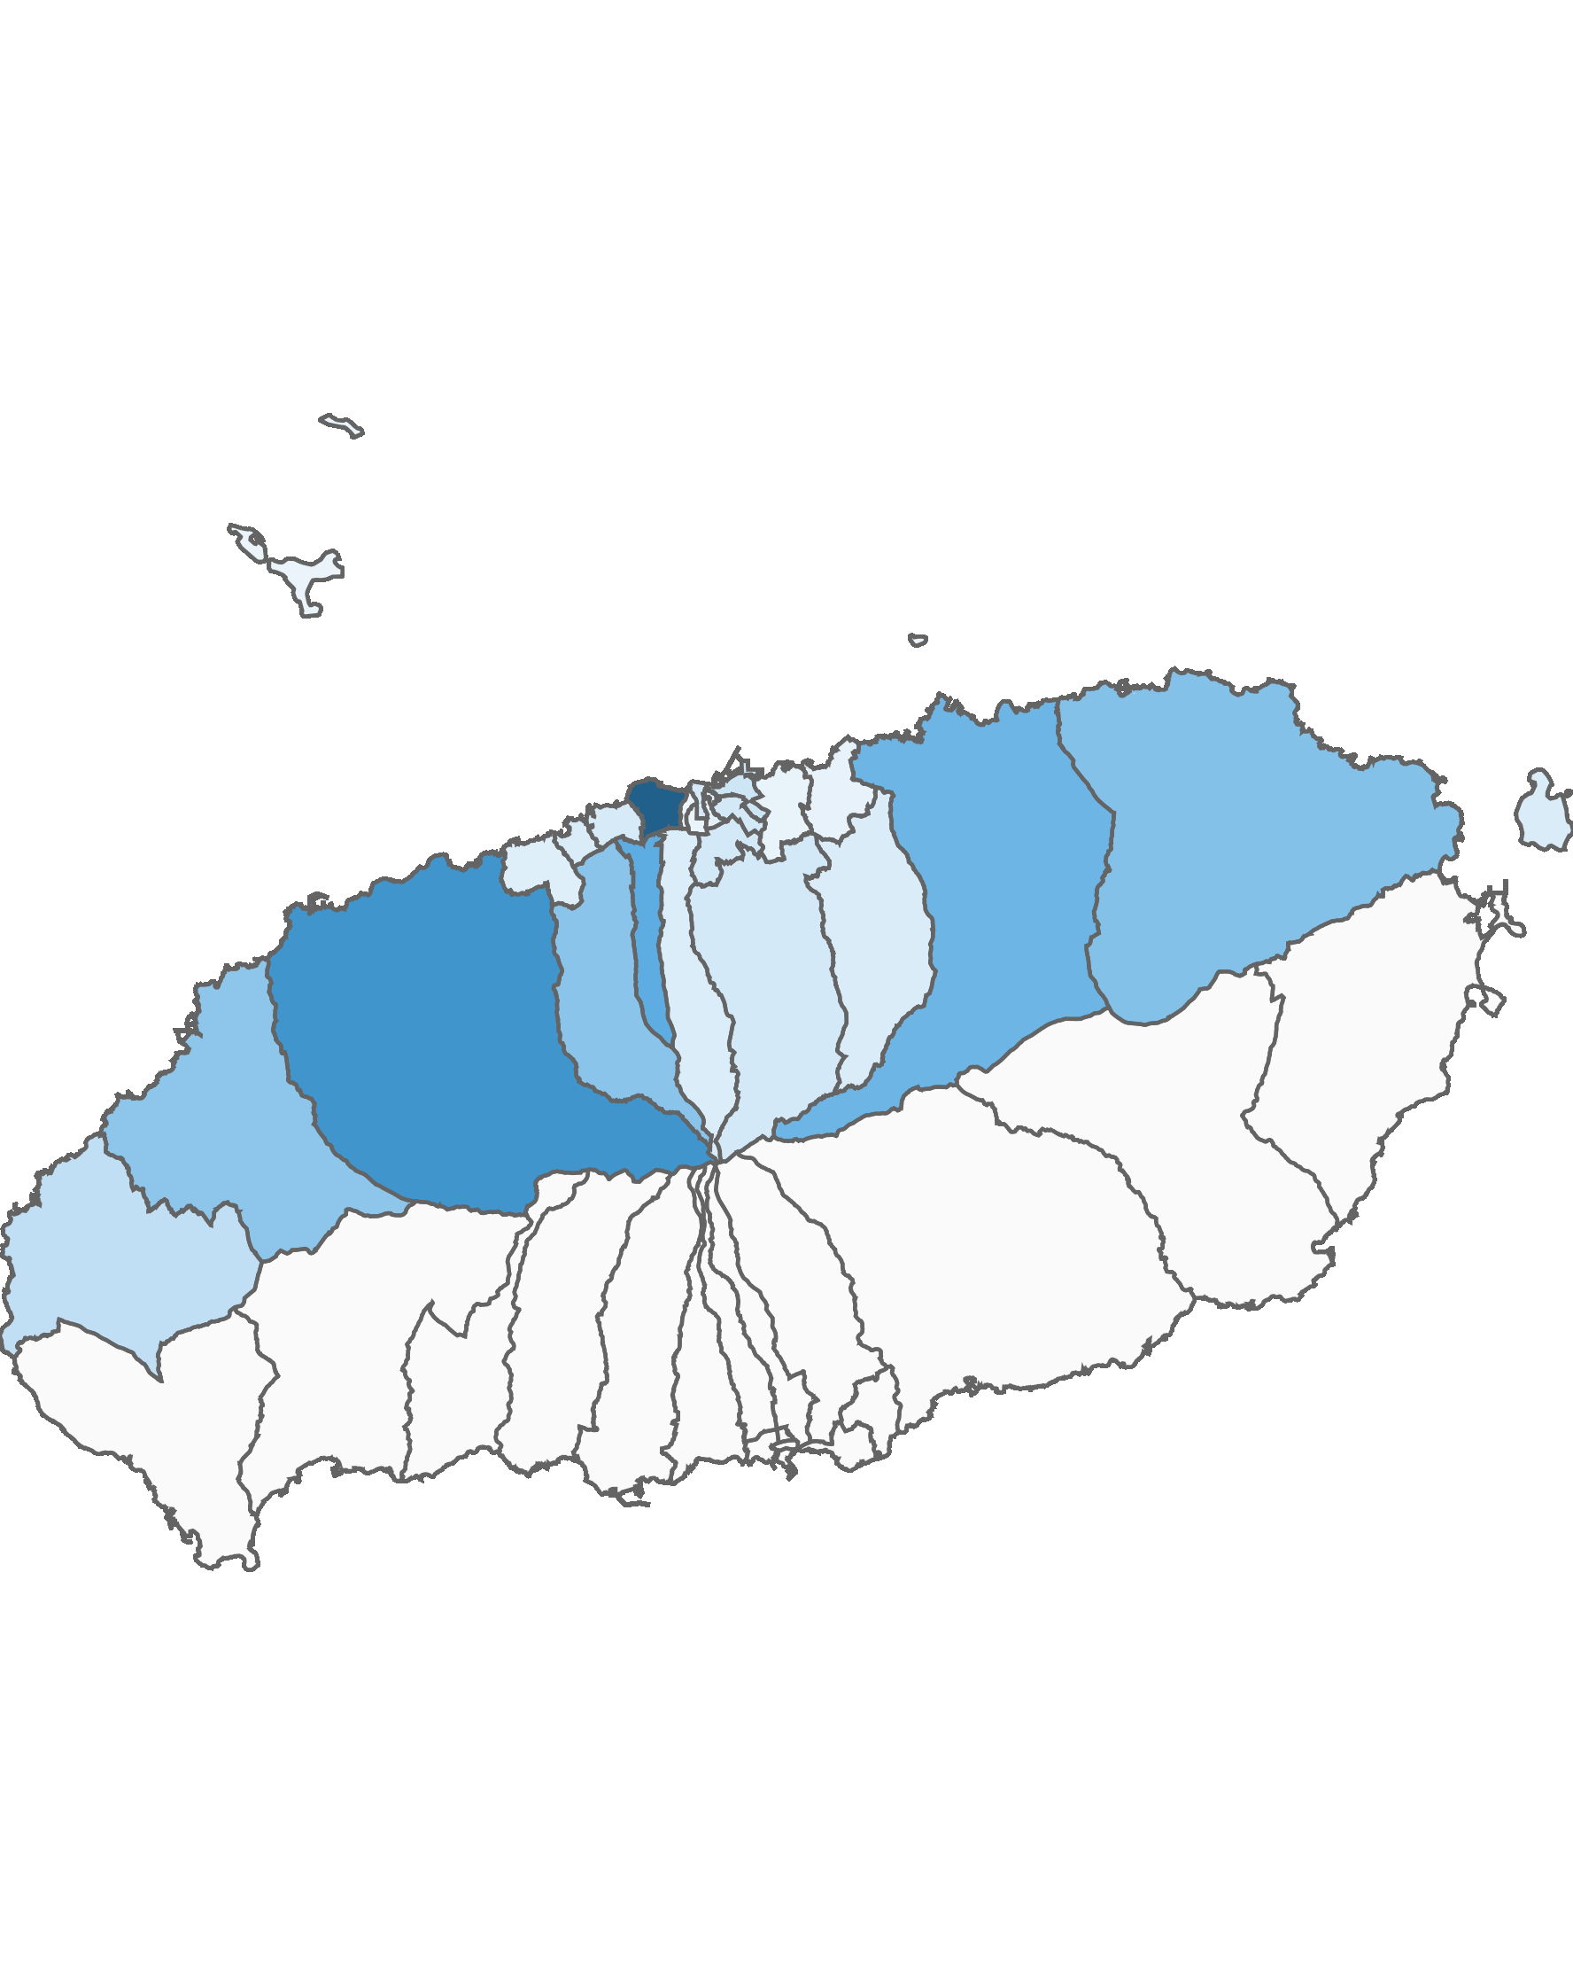
02. 제주시 방문객 분석
3.1 제주시 행정동별 방문객 – 전체 행정동
2021년 11월
(단위:명)
순위 | 시군명 | 행정동명 | 2020년 11월 |  | 2021년 11월 |  | 증감률
 |  |  | 인구(명) | 비율(%) | 인구(명) | 비율(%)
제주시 | 1위 | 용담2동 | 1,369,662 | 18 | 1,719,507 | 18.9 | 25.5
제주시 | 2위 | 애월읍 | 968,085 | 12.7 | 1,132,001 | 12.4 | 16.9
제주시 | 3위 | 연동 | 753,059 | 9.9 | 866,288 | 9.5 | 15
제주시 | 4위 | 조천읍 | 707,541 | 9.3 | 789,390 | 8.7 | 11.6
제주시 | 5위 | 구좌읍 | 524,097 | 6.9 | 671,384 | 7.4 | 28.1
제주시 | 6위 | 노형동 | 447,483 | 5.9 | 636,034 | 7 | 42.1
제주시 | 7위 | 한림읍 | 518,469 | 6.8 | 619,909 | 6.8 | 19.6
제주시 | 8위 | 한경면 | 251,099 | 3.3 | 328,821 | 3.6 | 31
제주시 | 9위 | 건입동 | 162,074 | 2.1 | 240,682 | 2.6 | 48.5
제주시 | 10위 | 이도2동 | 173,793 | 2.3 | 196,839 | 2.2 | 13.3
제주시 | 11위 | 일도2동 | 236,118 | 3.1 | 194,090 | 2.1 | -17.8
제주시 | 12위 | 아라동 | 165,845 | 2.2 | 190,673 | 2.1 | 15
제주시 | 13위 | 삼도2동 | 217,480 | 2.9 | 189,185 | 2.1 | -13
제주시 | 14위 | 도두동 | 156,818 | 2.1 | 180,490 | 2 | 15.1
제주시 | 15위 | 이호동 | 119,253 | 1.6 | 159,452 | 1.8 | 33.7
제주시 | 16위 | 봉개동 | 149,224 | 2 | 155,115 | 1.7 | 3.9
제주시 | 17위 | 우도면 | 136,234 | 1.8 | 154,598 | 1.7 | 13.5
제주시 | 18위 | 오라동 | 96,316 | 1.3 | 141,790 | 1.6 | 47.2
제주시 | 19위 | 외도동 | 109,492 | 1.4 | 119,606 | 1.3 | 9.2
제주시 | 20위 | 이도1동 | 70,833 | 0.9 | 87,211 | 1 | 23.1
제주시 | 21위 | 일도1동 | 71,795 | 0.9 | 70,699 | 0.8 | -1.5
제주시 | 22위 | 삼양동 | 52,887 | 0.7 | 68,117 | 0.7 | 28.8
제주시 | 23위 | 화북동 | 52,153 | 0.7 | 56,906 | 0.6 | 9.1
제주시 | 24위 | 삼도1동 | 20,649 | 0.3 | 54,872 | 0.6 | 165.7
제주시 | 25위 | 추자면 | 43,092 | 0.6 | 44,047 | 0.5 | 2.2
제주시 | 26위 | 용담1동 | 23,148 | 0.3 | 40,166 | 0.4 | 73.5
총인구 |  |  | 7,596,699 | 100 | 9,107,872 | 100 | 19.9
2021년 11월 기준 행정동 단위 방문객
높음
낮음
※ 행정동 방문객 (등간격 분류)

Slide 21
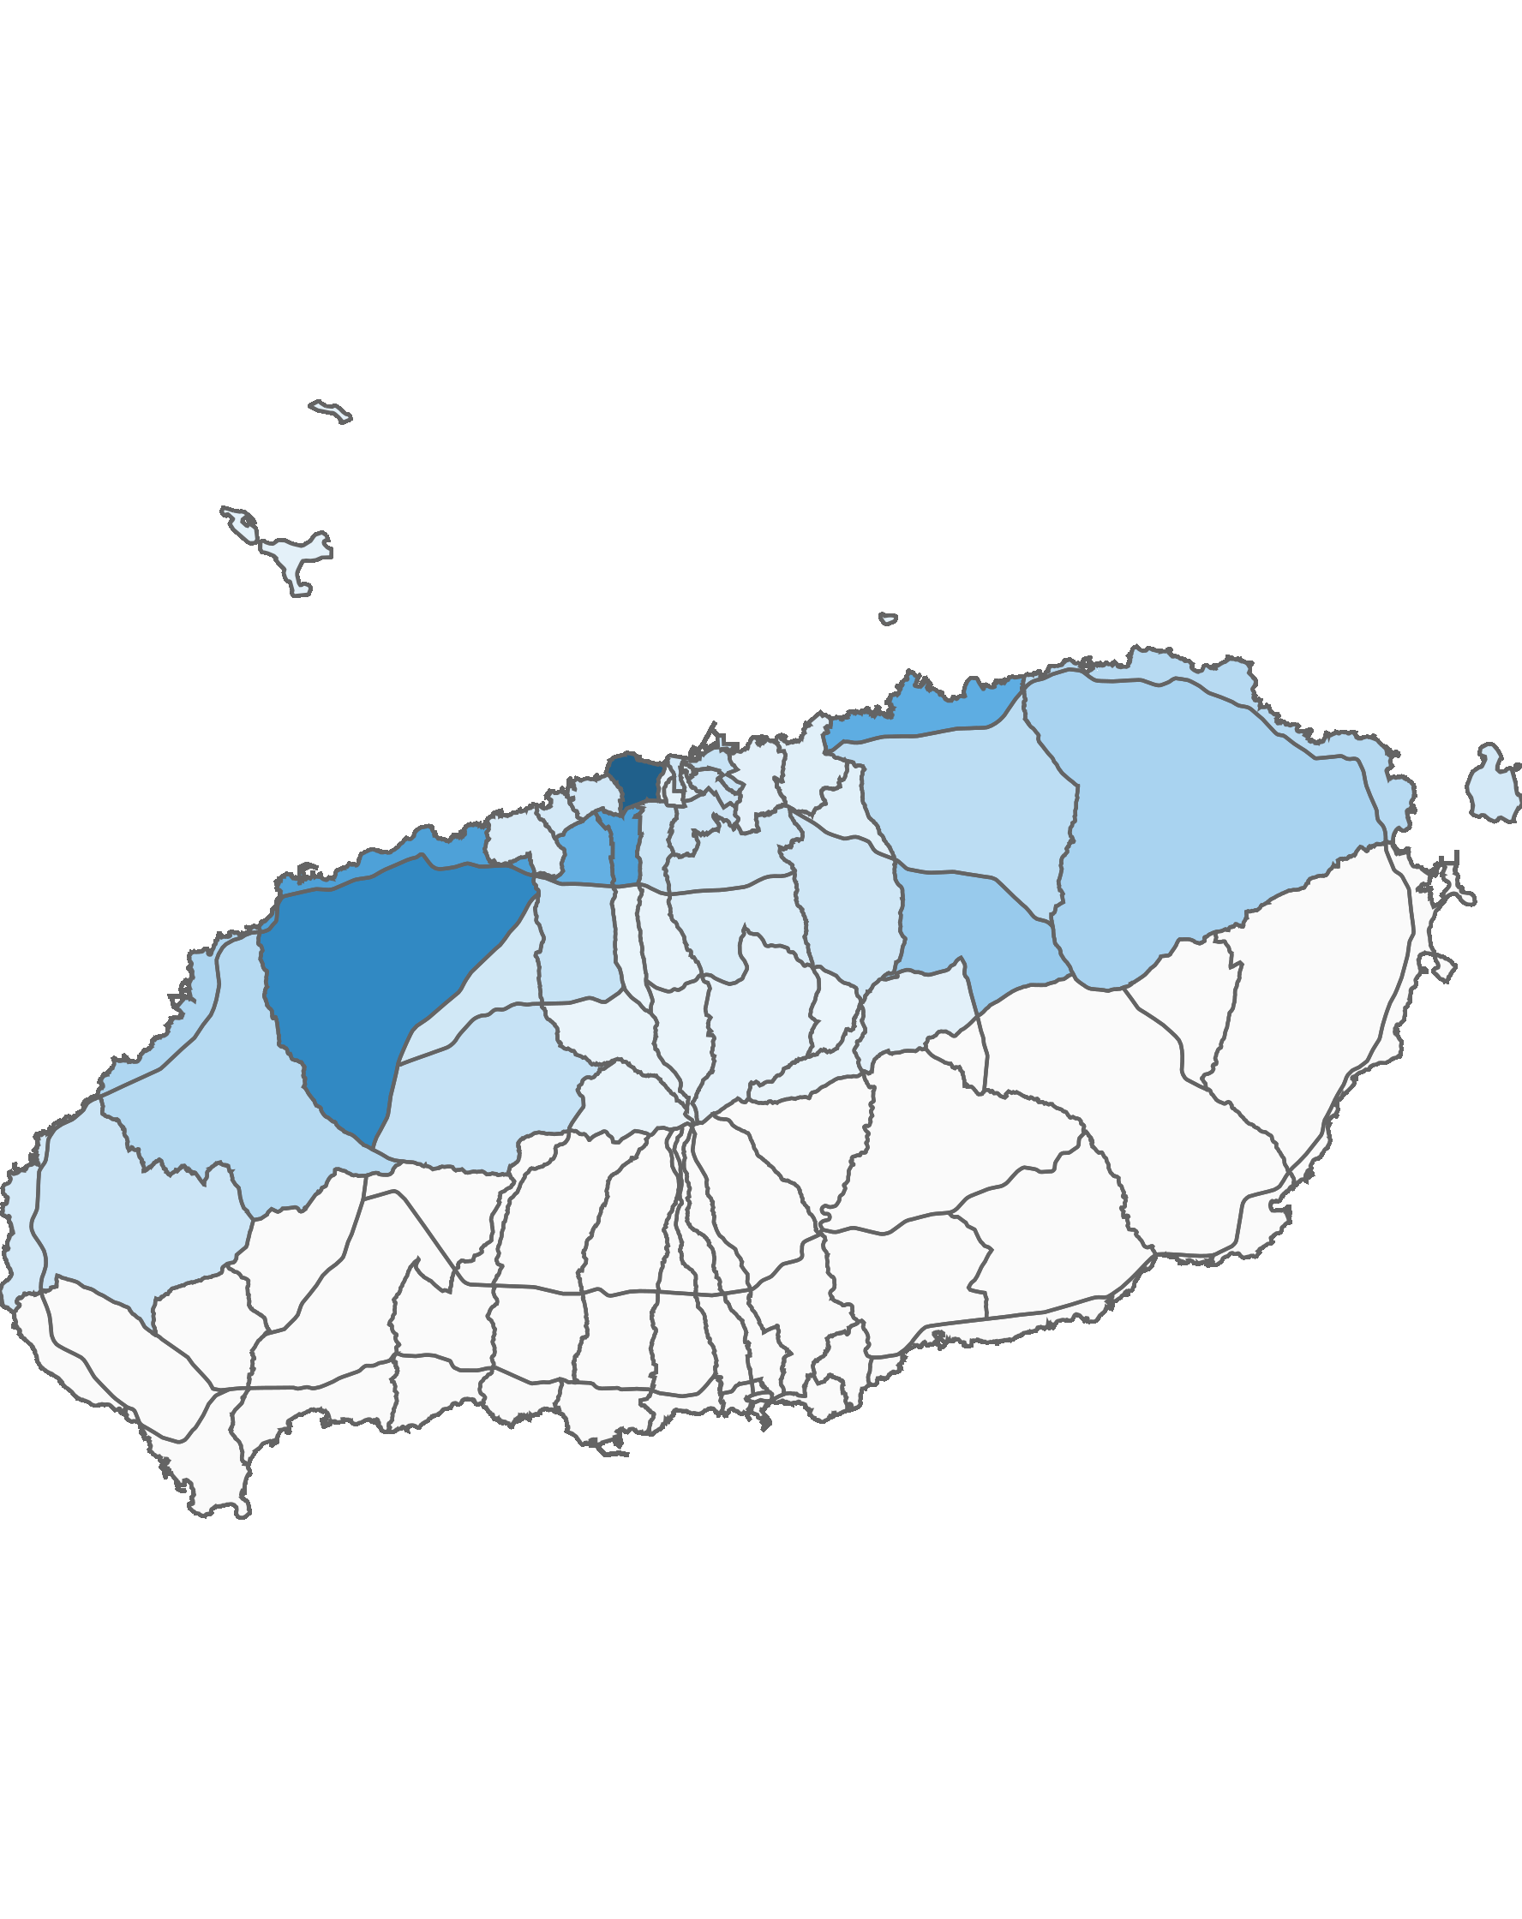
02. 제주시 방문객 분석
3.2 제주시 블록 단위 방문객 – 상위 15위
2021년 11월 : 9,831,326명
(단위:명)
순위 | 순위 | 블록명 | 2020년 11월 |  | 2021년 11월 |  | 증감률
 |  |  | 인구(명) | 비율(%) | 인구(명) | 비율(%)
제주시 | 1위 | 용담2 | 1,369,662 | 16.6 | 1,719,508 | 17.5 | 25.5
 | 2위 | 애월중산간(저) | 1,227,846 | 14.9 | 1,252,124 | 12.7 | 2
 | 3위 | 애월해안 | 958,125 | 11.6 | 989,204 | 10.1 | 3.2
 | 4위 | 연동 | 788,725 | 9.5 | 984,439 | 10 | 24.8
 | 5위 | 조천해안 | 823,439 | 10 | 850,761 | 8.7 | 3.3
 | 6위 | 노형 | 551,959 | 6.7 | 814,806 | 8.3 | 47.6
 | 7위 | 교래 | 418,132 | 5.1 | 546,403 | 5.6 | 30.7
 | 8위 | 구좌중산간 | 347,139 | 4.2 | 457,388 | 4.7 | 31.8
 | 9위 | 한림해안 | 351,764 | 4.3 | 422,796 | 4.3 | 20.2
 | 10위 | 한림중산간 | 306,599 | 3.7 | 364,683 | 3.7 | 18.9
 | 11위 | 구좌해안 | 310,748 | 3.8 | 358,954 | 3.7 | 15.5
 | 12위 | 조천중산간 | 335,697 | 4.1 | 326,864 | 3.3 | -2.6
 | 13위 | 애월산간(저) | 152,980 | 1.9 | 255,153 | 2.6 | 66.8
 | 14위 | 노형중산간 | 161,998 | 2 | 247,561 | 2.5 | 52.8
 | 15위 | 건입 | 162,074 | 2 | 240,682 | 2.4 | 48.5
상위 15위 전체 인구 |  |  | 8,266,887 | 100 | 9,831,326 | 100 | 18.9
2021년 11월 기준 블록 단위 방문객
높음
낮음
※ 블록 방문객 (등간격 분류)

Slide 22
02. 제주시 방문객 분석
4.1 월별 외국인 방문객 추이
외국인 전체 방문객
(단위:명)
인구(명) | 01월 | 02월 | 03월 | 04월 | 05월 | 06월 | 07월 | 08월 | 09월 | 10월 | 11월 | 12월 | 총합계
2020년 | 100,217 | 30,983 | 6,669 | 5,777 | 5,760 | 5,618 | 7,721 | 11,767 | 8,704 | 4,520 | 3,401 | 3,494 | 194,631
2021년 | 3,067 | 3,297 | 3,827 | 4,489 | 4,562 | 4,720 | 5,198 | 7,324 | 9,210 | 6,695 | 5,096
인구차이 | -97,150 | -27,686 | -2,842 | -1,288 | -1,198 | -898 | -2,523 | -4,443 | 506 | 2,175 | 1,695
증감률 | -96.9% | -89.4% | -42.6% | -22.3% | -20.8% | -16% | -32.7% | -37.8% | 5.8% | 48.1% | 49.8%

Slide 23
02. 제주시 방문객 분석
4.2 국적별 외국인 방문객 – 상위 15위
2021년 11월: 5,096명
(단위:명)
2020년 11월 |  |  |  | 2021년 11월
순위 | 국적명 | 인구수 | 점유율 | 순위 | 국적명 | 인구수 | 점유율
1위 | 중국 | 1,804 | 53 | 1위 | 중국 | 2,700 | 53
2위 | 필리핀 | 361 | 10.6 | 2위 | 필리핀 | 406 | 8
3위 | 미얀마 | 288 | 8.5 | 3위 | 미얀마 | 343 | 6.7
4위 | 인도네시아 | 235 | 6.9 | 4위 | 인도네시아 | 293 | 5.7
5위 | 미국 | 175 | 5.1 | 5위 | 미국 | 280 | 5.5
6위 | 네덜란드 | 163 | 4.8 | 6위 | 네덜란드 | 213 | 4.2
7위 | 일본 | 72 | 2.1 | 7위 | 싱가포르 | 129 | 2.5
8위 | 베트남 | 64 | 1.9 | 8위 | 베트남 | 125 | 2.5
9위 | 인도 | 64 | 1.9 | 9위 | 일본 | 99 | 1.9
10위 | 말레이시아 | 26 | 0.8 | 10위 | 말레이시아 | 94 | 1.8
11위 | 캐나다 | 24 | 0.7 | 11위 | 인도 | 84 | 1.6
12위 | 우크라이나 | 23 | 0.7 | 12위 | 캐나다 | 68 | 1.3
13위 | 러시아 | 14 | 0.4 | 13위 | 우크라이나 | 30 | 0.6
14위 | 대만 | 12 | 0.4 | 14위 | 러시아 | 28 | 0.5
15위 | 타이 | 11 | 0.3 | 15위 | 타이 | 22 | 0.4
기타 |  | 65 | 1.9 | 기타 |  | 182 | 3.6
총 인구 |  | 3,401 | 100 | 총 인구 |  | 5,096 | 100

Slide 24
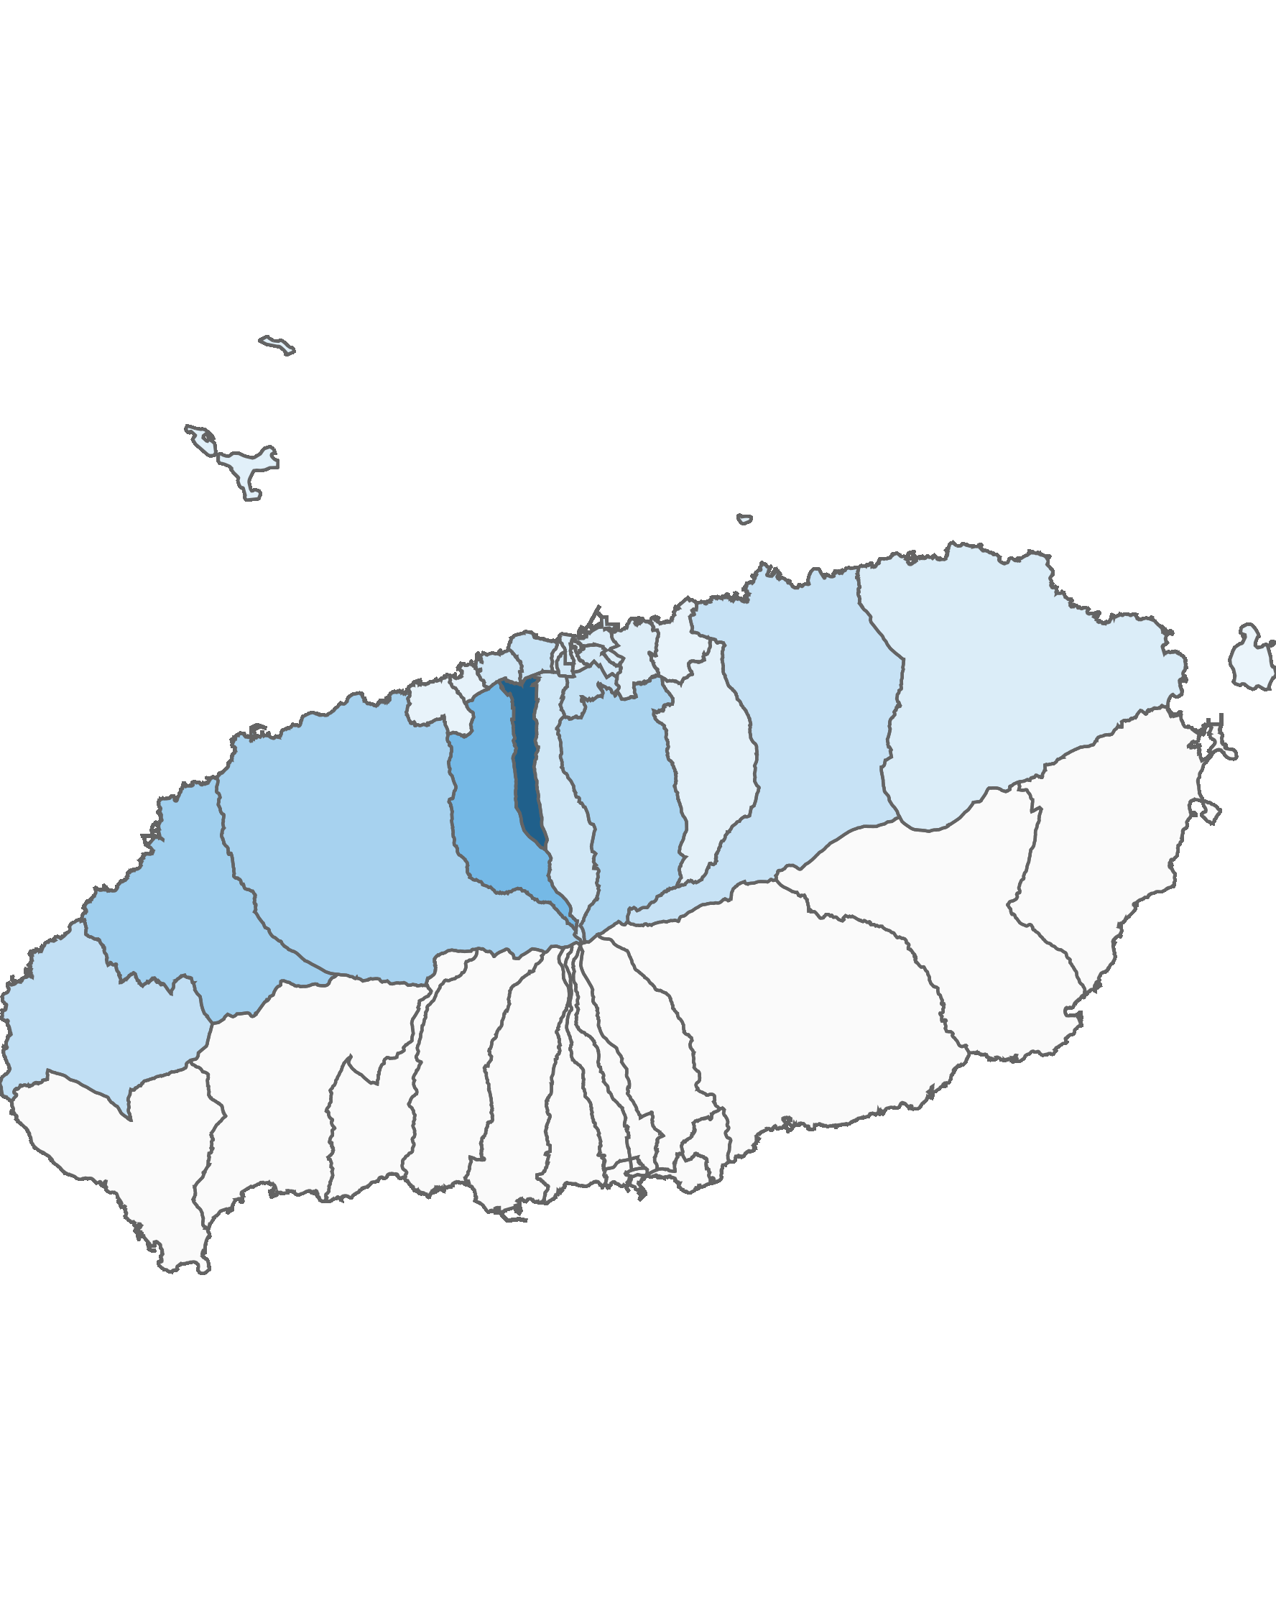
02. 제주시 방문객 분석
4.3 제주시 행정동별 외국인 방문객 – 전체 행정동
2021년 11월 : 5,096명
(단위:명)
순위 | 시군명 | 행정동명 | 2020년 11월 |  | 2021년 11월 |  | 증감률
 |  |  | 인구(명) | 비율(%) | 인구(명) | 비율(%)
제주시 | 1위 | 연동 | 861 | 25.3 | 1,247 | 24.5 | 44.8
제주시 | 2위 | 노형동 | 366 | 10.8 | 539 | 10.6 | 47.3
제주시 | 3위 | 한림읍 | 283 | 8.3 | 380 | 7.5 | 34.3
제주시 | 4위 | 애월읍 | 228 | 6.7 | 356 | 7 | 56.1
제주시 | 5위 | 아라동 | 245 | 7.2 | 335 | 6.6 | 36.7
제주시 | 6위 | 한경면 | 161 | 4.7 | 229 | 4.5 | 42.2
제주시 | 7위 | 이도2동 | 137 | 4 | 217 | 4.3 | 58.4
제주시 | 8위 | 조천읍 | 122 | 3.6 | 200 | 3.9 | 63.9
제주시 | 9위 | 용담2동 | 126 | 3.7 | 198 | 3.9 | 57.1
제주시 | 10위 | 삼도1동 | 96 | 2.8 | 157 | 3.1 | 63.5
제주시 | 11위 | 도두동 | 100 | 2.9 | 157 | 3.1 | 57
제주시 | 12위 | 오라동 | 87 | 2.6 | 155 | 3 | 78.2
제주시 | 13위 | 일도2동 | 80 | 2.4 | 136 | 2.7 | 70
제주시 | 14위 | 구좌읍 | 66 | 1.9 | 100 | 2 | 51.5
제주시 | 15위 | 삼도2동 | 64 | 1.9 | 100 | 2 | 56.3
제주시 | 16위 | 건입동 | 57 | 1.7 | 100 | 2 | 75.4
제주시 | 17위 | 화북동 | 47 | 1.4 | 86 | 1.7 | 83
제주시 | 18위 | 추자면 | 55 | 1.6 | 70 | 1.4 | 27.3
제주시 | 19위 | 봉개동 | 43 | 1.3 | 55 | 1.1 | 27.9
제주시 | 20위 | 이도1동 | 36 | 1.1 | 54 | 1.1 | 50
제주시 | 21위 | 용담1동 | 30 | 0.9 | 49 | 1 | 63.3
제주시 | 22위 | 이호동 | 30 | 0.9 | 46 | 0.9 | 53.3
제주시 | 23위 | 삼양동 | 20 | 0.6 | 38 | 0.7 | 90
제주시 | 24위 | 일도1동 | 23 | 0.7 | 34 | 0.7 | 47.8
제주시 | 25위 | 외도동 | 21 | 0.6 | 34 | 0.7 | 61.9
제주시 | 26위 | 우도면 | 17 | 0.5 | 24 | 0.5 | 41.2
총인구 |  |  | 3,401 | 100 | 5,096 | 100 | 49.8
2021년 11월 기준 행정동 단위 외국인 방문객
높음
낮음
※ 행정동 방문객 (등간격 분류)

Slide 25
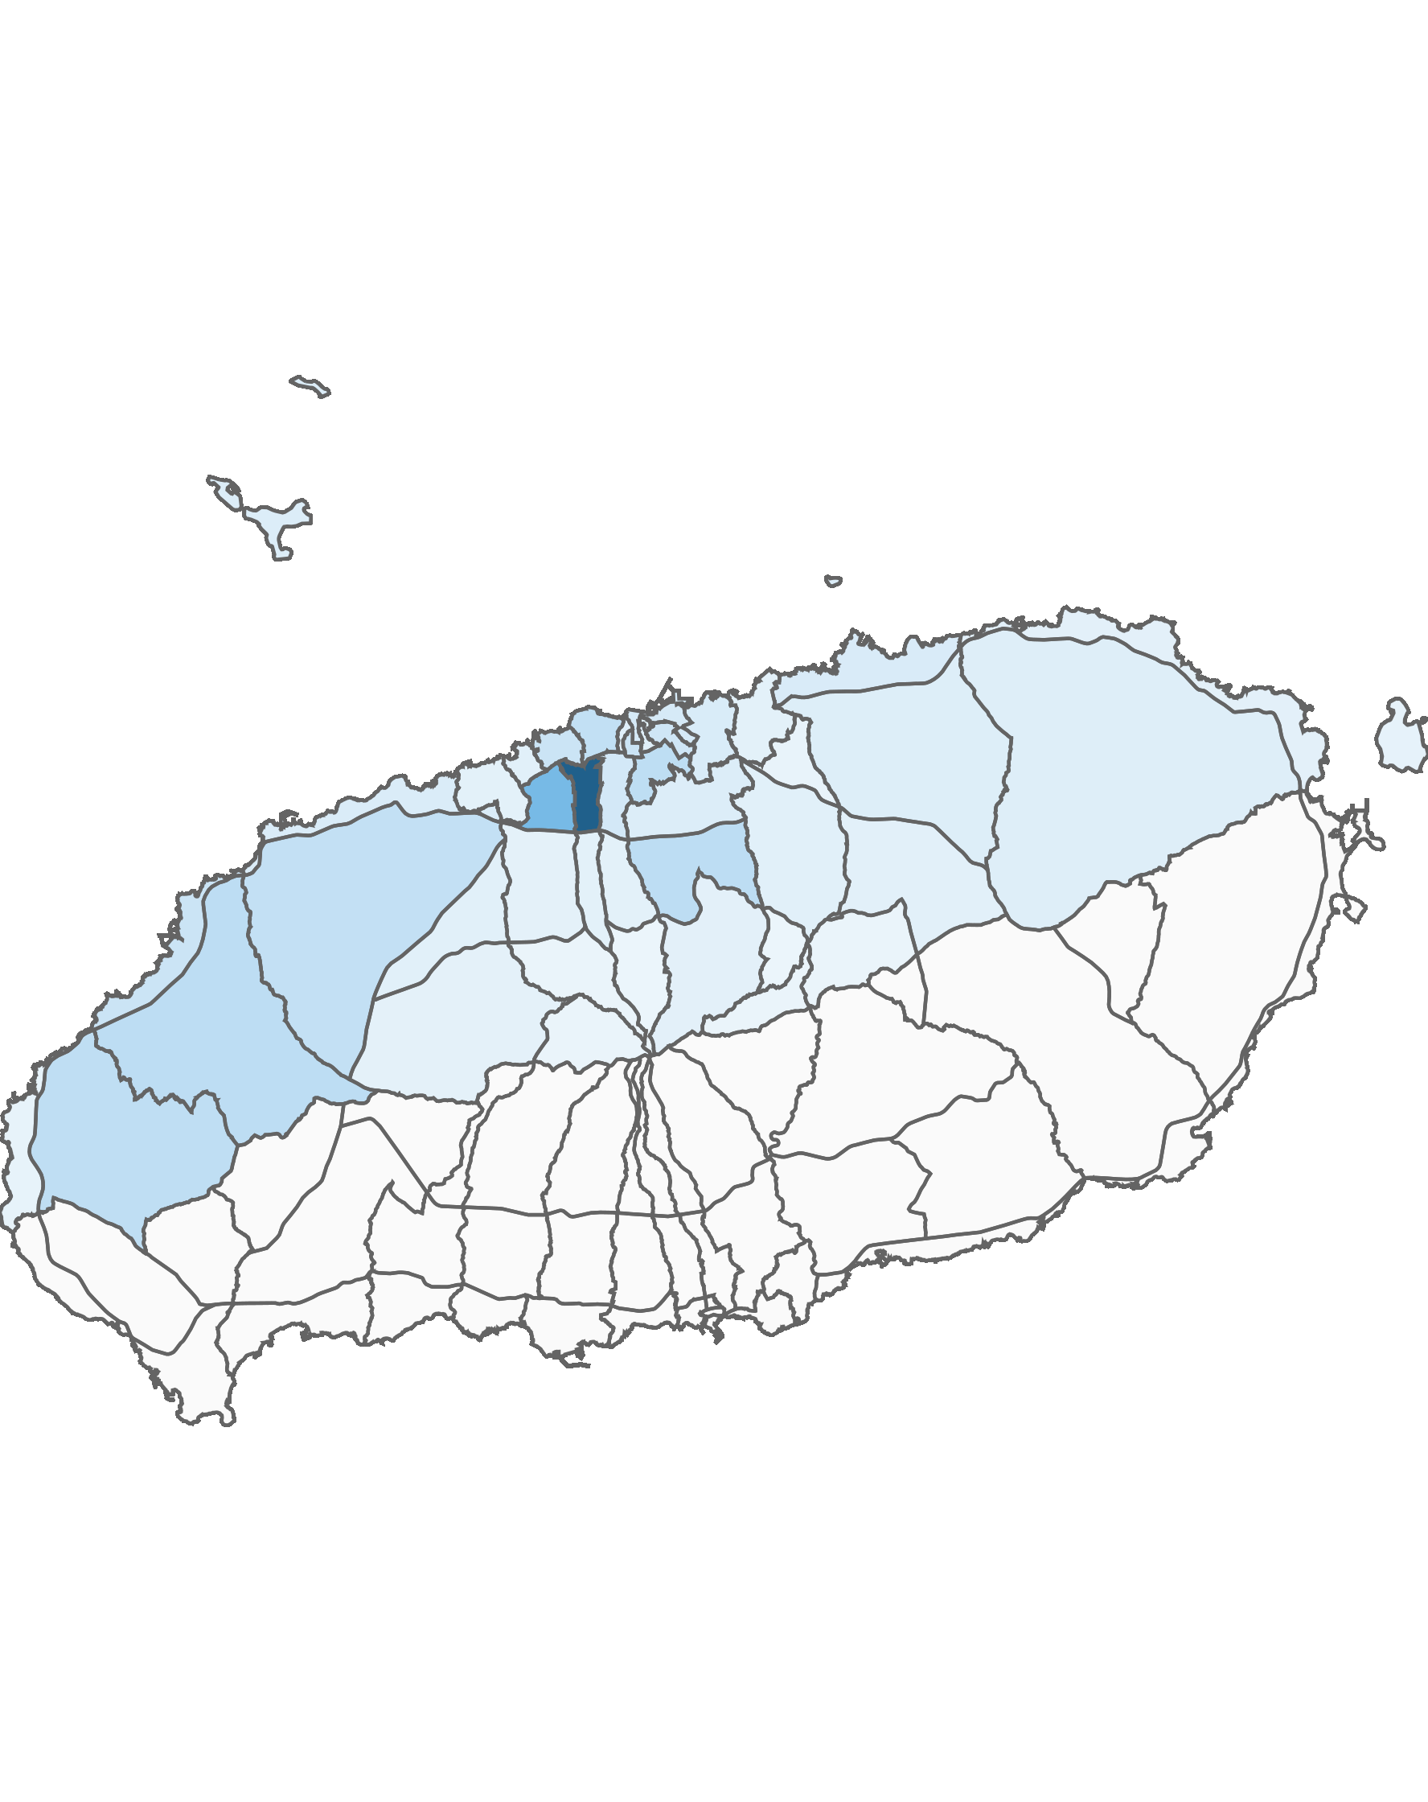
02. 제주시 방문객 분석
4.4 제주시 블록 단위 외국인 방문객 – 상위 15위
2021년 11월 : 5,096명
(단위:명)
순위 | 순위 | 블록명 | 2020년 11월 |  | 2021년 11월 |  | 증감률
 |  |  | 인구(명) | 비율(%) | 인구(명) | 비율(%)
제주시 | 1위 | 연동 | 843 | 24.8 | 1,210 | 23.7 | 43.5
 | 2위 | 노형 | 346 | 10.2 | 505 | 9.9 | 46
 | 3위 | 제주대 | 164 | 4.8 | 224 | 4.4 | 36.6
 | 4위 | 한림중산간 | 166 | 4.9 | 224 | 4.4 | 34.9
 | 5위 | 이도2 | 137 | 4 | 217 | 4.3 | 58.4
 | 6위 | 한경중산간 | 150 | 4.4 | 214 | 4.2 | 42.7
 | 7위 | 용담2 | 126 | 3.7 | 198 | 3.9 | 57.1
 | 8위 | 애월중산간(저) | 128 | 3.8 | 195 | 3.8 | 52.3
 | 9위 | 도두 | 100 | 2.9 | 157 | 3.1 | 57
 | 10위 | 삼도1 | 96 | 2.8 | 157 | 3.1 | 63.5
 | 11위 | 한림해안 | 117 | 3.4 | 156 | 3.1 | 33.3
 | 12위 | 일도2 | 80 | 2.4 | 136 | 2.7 | 70
 | 13위 | 오라 | 72 | 2.1 | 117 | 2.3 | 62.5
 | 14위 | 건입 | 57 | 1.7 | 100 | 2 | 75.4
 | 15위 | 삼도2 | 64 | 1.9 | 100 | 2 | 56.3
총인구 |  |  | 3,401 | 100 | 5,096 | 100 | 49.8
2021년 11월 기준 블록 단위 외국인 방문객
높음
낮음
※ 블록 방문객 (등간격 분류)

Slide 26
Chapter. 03
서귀포시 방문객 분석

Slide 27
03. 서귀포시 방문객 분석
1.1 월별 방문객 추이
내국인 전체 방문객
(단위:명)
인구(명) | 01월 | 02월 | 03월 | 04월 | 05월 | 06월 | 07월 | 08월 | 09월 | 10월 | 11월 | 12월 | 총합계
2020년 | 2,351,937 | 1,109,502 | 934,455 | 909,885 | 1,543,951 | 1,566,135 | 1,970,910 | 2,742,544 | 1,460,523 | 2,225,836 | 2,344,129 | 1,289,305 | 20,449,112
2021년 | 1,057,656 | 1,694,251 | 1,768,989 | 2,259,346 | 2,543,115 | 2,448,506 | 2,637,560 | 2,548,373 | 1,909,879 | 2,651,337 | 2,648,569
인구차이 | -1,294,281 | 584,749 | 834,534 | 1,349,461 | 999,164 | 882,371 | 666,650 | -194,171 | 449,356 | 425,501 | 304,440
증감률 | -55% | 52.7% | 89.3% | 148.3% | 64.7% | 56.3% | 33.8% | -7.1% | 30.8% | 19.1% | 13%

Slide 28
03. 서귀포시 방문객 분석
1.2 성·연령대별 방문객
2021년 11월 : 2,648,569명
(단위:명)
남자 | 10대 |  | 20대 |  | 30대 |  | 40대 |  | 50대 |  | 60대 |  | 70대 |  | 총 인구
 | 인구(명) | (%) | 인구(명) | (%) | 인구(명) | (%) | 인구(명) | (%) | 인구(명) | (%) | 인구(명) | (%) | 인구(명) | (%) | 인구(명) | (%)
2020년 | 128,178 | 11.4 | 182,390 | 16.2 | 275,042 | 24.4 | 218,849 | 19.4 | 192,423 | 17.1 | 98,432 | 8.7 | 30,884 | 2.7 | 1,126,198 | 100
2021년 | 159,334 | 13 | 180,214 | 14.7 | 275,851 | 22.5 | 241,439 | 19.7 | 213,848 | 17.4 | 115,101 | 9.4 | 41,318 | 3.4 | 1,227,105 | 100
인구차이 | 31,156 |  | -2,176 |  | 809 |  | 22,590 |  | 21,425 |  | 16,669 |  | 10,434 |  | 100,907
증감률 | 24.3% |  | -1.2% |  | 0.3% |  | 10.3% |  | 11.1% |  | 16.9% |  | 33.8% |  | 9%
여자 | 10대 |  | 20대 |  | 30대 |  | 40대 |  | 50대 |  | 60대 |  | 70대 |  | 총 인구
 | 인구(명) | (%) | 인구(명) | (%) | 인구(명) | (%) | 인구(명) | (%) | 인구(명) | (%) | 인구(명) | (%) | 인구(명) | (%) | 인구(명) | (%)
2020년 | 126,873 | 10.4 | 221,009 | 18.1 | 289,898 | 23.8 | 205,816 | 16.9 | 228,370 | 18.8 | 107,547 | 8.8 | 38,418 | 3.2 | 1,217,931 | 100
2021년 | 170,348 | 12 | 230,231 | 16.2 | 309,273 | 21.8 | 249,101 | 17.5 | 271,173 | 19.1 | 136,806 | 9.6 | 54,532 | 3.8 | 1,421,464 | 100
인구차이 | 43,475 |  | 9,222 |  | 19,375 |  | 43,285 |  | 42,803 |  | 29,259 |  | 16,114 |  | 203,533
증감률 | 34.3% |  | 4.2% |  | 6.7% |  | 21% |  | 18.7% |  | 27.2% |  | 41.9% |  | 16.7%

Slide 29
03. 서귀포시 방문객 분석
1.3 성별 및 연령대별 방문객
2021년 11월 : 2,648,569명
(단위:명)
구분 | 남자 |  | 여자 |  | 총 인구
 | 인구(명) | (%) | 인구(명) | (%) | 인구(명) | (%)
2020년 | 1,126,198 | 48 | 1,217,931 | 52 | 2,344,129 | 100
2021년 | 1,227,105 | 46.3 | 1,421,464 | 53.7 | 2,648,569 | 100
인구차이 | 100,907 |  | 203,533 |  | 304,440 | 0
증감률 | 9% |  | 16.7% |  | 13% | 0%
(단위:명)
구분 | 10대 |  | 20대 |  | 30대 |  | 40대 |  | 50대 |  | 60대 |  | 70대 |  | 총 인구
 | 인구(명) | (%) | 인구(명) | (%) | 인구(명) | (%) | 인구(명) | (%) | 인구(명) | (%) | 인구(명) | (%) | 인구(명) | (%) | 인구(명) | (%)
2020년 | 255,051 | 10.9 | 403,399 | 17.2 | 564,940 | 24.1 | 424,665 | 18.1 | 420,793 | 18 | 205,979 | 8.8 | 69,302 | 3 | 2,344,129 | 100
2021년 | 329,682 | 12.4 | 410,445 | 15.5 | 585,124 | 22.1 | 490,540 | 18.5 | 485,021 | 18.3 | 251,907 | 9.5 | 95,850 | 3.6 | 2,648,569 | 100
인구차이 | 74,631 |  | 7,046 |  | 20,184 |  | 65,875 |  | 64,228 |  | 45,928 |  | 26,548 |  | 304,440
증감률 | 29.3% |  | 1.7% |  | 3.6% |  | 15.5% |  | 15.3% |  | 22.3% |  | 38.3% |  | 13%

Slide 30
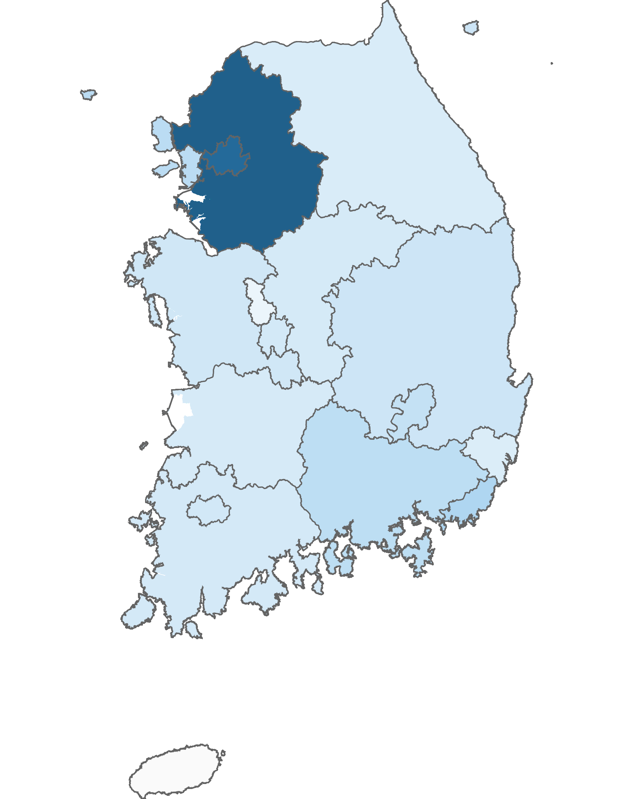
03. 서귀포시 방문객 분석
2.1 시도 유입지별 방문객
2021년 11월 : 2,648,569명
(단위:명)
순위 | 시도명 | 2020년 11월 |  | 2021년 11월 |  | 인구차이 | 증감률
 |  | 인구(명) | 비율(%) | 인구(명) | 비율(%)
1위 | 경기 | 601,898 | 25.7 | 692,877 | 26.2 | 90,979 | 15.1
2위 | 서울 | 578,413 | 24.7 | 646,670 | 24.4 | 68,257 | 11.8
3위 | 부산 | 171,166 | 7.3 | 180,817 | 6.8 | 9,651 | 5.6
4위 | 인천 | 134,352 | 5.7 | 148,047 | 5.6 | 13,695 | 10.2
5위 | 경남 | 122,940 | 5.2 | 140,409 | 5.3 | 17,469 | 14.2
6위 | 대구 | 123,228 | 5.3 | 123,603 | 4.7 | 375 | 0.3
7위 | 경북 | 85,422 | 3.6 | 98,329 | 3.7 | 12,907 | 15.1
8위 | 충남 | 76,938 | 3.3 | 88,688 | 3.3 | 11,750 | 15.3
9위 | 광주 | 74,535 | 3.2 | 82,988 | 3.1 | 8,453 | 11.3
10위 | 대전 | 70,568 | 3 | 80,270 | 3 | 9,702 | 13.7
11위 | 전남 | 63,934 | 2.7 | 76,908 | 2.9 | 12,974 | 20.3
12위 | 충북 | 62,169 | 2.7 | 74,988 | 2.8 | 12,819 | 20.6
13위 | 전북 | 62,331 | 2.7 | 73,870 | 2.8 | 11,539 | 18.5
14위 | 강원 | 49,501 | 2.1 | 63,823 | 2.4 | 14,322 | 28.9
15위 | 울산 | 52,184 | 2.2 | 59,597 | 2.3 | 7,413 | 14.2
16위 | 세종 | 14,550 | 0.6 | 16,685 | 0.6 | 2,135 | 14.7
총인구 |  | 2,344,129 | 100 | 2,648,569 | 100 | 304,440 | 13
높음
낮음
※ 시도별 방문객 (등간격 분류)

Slide 31

03. 서귀포시 방문객 분석
2.2 시군 유입지별 방문객
2021년 11월 : 2,648,569명
(단위:명)
2020년 11월 |  |  |  |  | 2021년 11월
순위 | 시도 명 | 시군 명 | 인구(명) | 비율(%) | 순위 | 시도 명 | 시군 명 | 인구(명) | 비율(%)
1위 | 경기 | 수원시 | 58,476 | 2.5 | 1위 | 경기 | 수원시 | 69,352 | 2.6
2위 | 경기 | 고양시 | 58,057 | 2.5 | 2위 | 경기 | 고양시 | 67,279 | 2.5
3위 | 경기 | 성남시 | 56,234 | 2.4 | 3위 | 경기 | 성남시 | 66,286 | 2.5
4위 | 경기 | 용인시 | 53,985 | 2.3 | 4위 | 경기 | 용인시 | 62,959 | 2.4
5위 | 경남 | 창원시 | 45,079 | 1.9 | 5위 | 경남 | 창원시 | 51,717 | 2
6위 | 서울 | 강남구 | 43,437 | 1.9 | 6위 | 서울 | 송파구 | 48,589 | 1.8
7위 | 서울 | 송파구 | 42,214 | 1.8 | 7위 | 서울 | 강남구 | 47,704 | 1.8
8위 | 경기 | 부천시 | 40,768 | 1.7 | 8위 | 충북 | 청주시 | 47,392 | 1.8
9위 | 충북 | 청주시 | 40,566 | 1.7 | 9위 | 경기 | 부천시 | 43,494 | 1.6
10위 | 서울 | 강서구 | 35,008 | 1.5 | 10위 | 서울 | 서초구 | 38,321 | 1.4
11위 | 서울 | 서초구 | 34,542 | 1.5 | 11위 | 경기 | 화성시 | 37,152 | 1.4
12위 | 경기 | 화성시 | 31,636 | 1.3 | 12위 | 서울 | 강서구 | 36,296 | 1.4
13위 | 대구 | 달서구 | 30,858 | 1.3 | 13위 | 경기 | 안양시 | 33,493 | 1.3
14위 | 경기 | 안양시 | 30,301 | 1.3 | 14위 | 서울 | 양천구 | 33,056 | 1.2
15위 | 충남 | 천안시 | 29,371 | 1.3 | 15위 | 경기 | 남양주시 | 32,401 | 1.2
기타 |  |  | 1,713,597 | 73.1 | 기타 |  |  | 1,933,078 | 73
총인구 |  |  | 2,344,129 | 100 | 총인구 |  |  | 2,648,569 | 100
수도권 단위 방문객
높음
낮음
※ 수도권 시군구별 방문객 (등간격 분류)

Slide 32
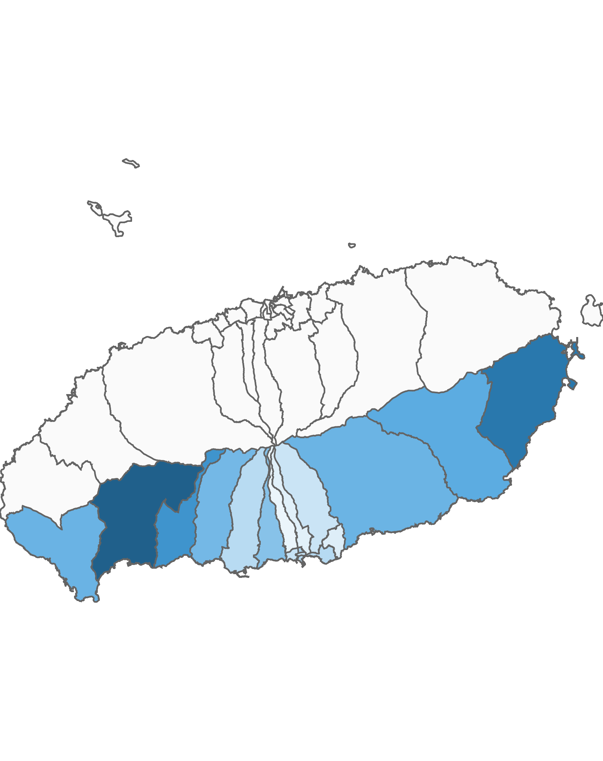
03. 서귀포시 방문객 분석
3.1 서귀포시 행정동별 방문객 – 전체 행정동
2021년 11월
(단위:명)
순위 |  | 행정동명 | 2020년 11월 |  | 2021년 11월 |  | 증감률
 |  |  | 인구(명) | 비율(%) | 인구(명) | 비율(%)
서귀포시 | 1위 | 안덕면 | 766,159 | 16.2 | 902,726 | 15.8 | 17.8
 | 2위 | 성산읍 | 654,986 | 13.9 | 766,234 | 13.4 | 17
 | 3위 | 예래동 | 520,092 | 11 | 605,812 | 10.6 | 16.5
 | 4위 | 표선면 | 407,530 | 8.6 | 470,199 | 8.2 | 15.4
 | 5위 | 대정읍 | 315,970 | 6.7 | 433,081 | 7.6 | 37.1
 | 6위 | 남원읍 | 347,853 | 7.4 | 428,760 | 7.5 | 23.3
 | 7위 | 중문동 | 316,095 | 6.7 | 406,310 | 7.1 | 28.5
 | 8위 | 대륜동 | 288,816 | 6.1 | 354,432 | 6.2 | 22.7
 | 9위 | 중앙동 | 123,817 | 2.6 | 250,055 | 4.4 | 102
 | 10위 | 송산동 | 235,111 | 5 | 219,970 | 3.9 | -6.4
 | 11위 | 대천동 | 181,648 | 3.8 | 215,474 | 3.8 | 18.6
 | 12위 | 천지동 | 135,777 | 2.9 | 162,354 | 2.8 | 19.6
 | 13위 | 정방동 | 145,663 | 3.1 | 160,452 | 2.8 | 10.2
 | 14위 | 영천동 | 131,437 | 2.8 | 149,504 | 2.6 | 13.7
 | 15위 | 효돈동 | 71,591 | 1.5 | 79,337 | 1.4 | 10.8
 | 16위 | 동홍동 | 60,042 | 1.3 | 70,578 | 1.2 | 17.5
 | 17위 | 서홍동 | 22,508 | 0.5 | 36,531 | 0.6 | 62.3
총인구 |  |  | 4,725,095 | 100 | 5,711,809 | 100 | 20.9
2021년 11월 기준 행정동 단위 방문객
높음
낮음
※ 행정동 방문객 (등간격 분류)

Slide 33
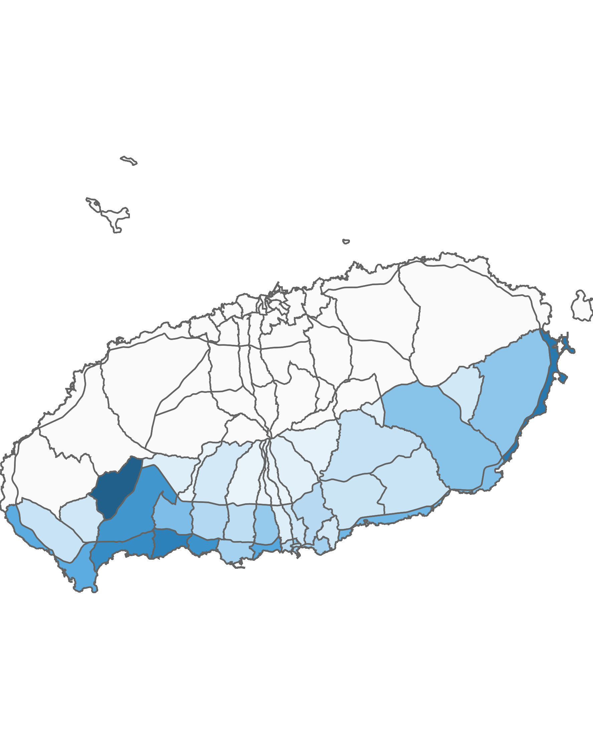
03. 서귀포시 방문객 분석
3.2 서귀포시 블록 단위 방문객 – 상위 15위
2021년 11월 : 6,362,783명
(단위:명)
순위 | 순위 | 블록명 | 2020년 11월 |  | 2021년 11월 |  | 증감률
 |  |  | 인구(명) | 비율(%) | 인구(명) | 비율(%)
서귀포시 | 1위 | 서광 | 416,365 | 8 | 771,137 | 12.1 | 85.2
 | 2위 | 성산해안 | 440,511 | 8.5 | 645,694 | 10.1 | 46.6
 | 3위 | 예래해안 | 597,246 | 11.5 | 599,603 | 9.4 | 0.4
 | 4위 | 안덕해안 | 458,605 | 8.9 | 542,572 | 8.5 | 18.3
 | 5위 | 중문해안 | 314,561 | 6.1 | 513,095 | 8.1 | 63.1
 | 6위 | 안덕중산간 | 471,001 | 9.1 | 498,435 | 7.8 | 5.8
 | 7위 | 대륜 | 275,731 | 5.3 | 413,146 | 6.5 | 49.8
 | 8위 | 대정해안 | 322,559 | 6.2 | 387,439 | 6.1 | 20.1
 | 9위 | 남원해안 | 313,850 | 6.1 | 337,600 | 5.3 | 7.6
 | 10위 | 예래중산간 | 319,173 | 6.2 | 306,568 | 4.8 | -3.9
 | 11위 | 표선해안 | 313,830 | 6.1 | 299,087 | 4.7 | -4.7
 | 12위 | 표선중산간 | 264,741 | 5.1 | 281,422 | 4.4 | 6.3
 | 13위 | 성산중산간 | 374,743 | 7.2 | 268,947 | 4.2 | -28.2
 | 14위 | 중앙 | 123,817 | 2.4 | 250,055 | 3.9 | 102
 | 15위 | 대륜중산간 | 174,508 | 3.4 | 247,983 | 3.9 | 42.1
상위 15위 전체 인구 |  |  | 5,181,241 | 100 | 6,362,783 | 100 | 22.8
2021년 11월 기준 블록 단위 방문객
높음
낮음
※ 블록 방문객 (등간격 분류)

Slide 34
03. 서귀포시 방문객 분석
4.1 월별 외국인 방문객 추이
외국인 전체 방문객
(단위:명)
인구(명) | 01월 | 02월 | 03월 | 04월 | 05월 | 06월 | 07월 | 08월 | 09월 | 10월 | 11월 | 12월 | 총합계
2020년 | 57,371 | 16,804 | 4,218 | 3,343 | 3,805 | 3,850 | 4,250 | 6,907 | 4,367 | 4,450 | 2,529 | 2,607 | 114,501
2021년 | 1,729 | 1,935 | 2,527 | 2,486 | 3,311 | 3,293 | 2,889 | 4,211 | 4,271 | 6,731 | 3,989
인구차이 | -55,642 | -14,869 | -1,691 | -857 | -494 | -557 | -1,361 | -2,696 | -96 | 2,281 | 1,460
증감률 | -97% | -88.5% | -40.1% | -25.6% | -13% | -14.5% | -32% | -39% | -2.2% | 51.3% | 57.7%

Slide 35
03. 서귀포시 방문객 분석
4.2 국적별 외국인 방문객
2021년 11월 : 3,989명
(단위:명)
2020년 11월 |  |  |  | 2021년 11월
순위 | 국적명 | 인구수 | 점유율 | 순위 | 국적명 | 인구수 | 점유율
1위 | 중국 | 993 | 39.3 | 1위 | 중국 | 1,451 | 36.4
2위 | 미얀마 | 422 | 16.7 | 2위 | 미국 | 599 | 15
3위 | 미국 | 255 | 10.1 | 3위 | 미얀마 | 432 | 10.8
4위 | 필리핀 | 228 | 9 | 4위 | 필리핀 | 264 | 6.6
5위 | 인도네시아 | 175 | 6.9 | 5위 | 인도네시아 | 207 | 5.2
6위 | 네덜란드 | 78 | 3.1 | 6위 | 우즈베키스탄 | 117 | 2.9
7위 | 인도 | 47 | 1.9 | 7위 | 네덜란드 | 111 | 2.8
8위 | 베트남 | 46 | 1.8 | 8위 | 싱가포르 | 108 | 2.7
9위 | 멕시코 | 30 | 1.2 | 9위 | 베트남 | 91 | 2.3
10위 | 일본 | 24 | 0.9 | 10위 | 인도 | 72 | 1.8
11위 | 러시아 | 21 | 0.8 | 11위 | 러시아 | 58 | 1.5
12위 | 우즈베키스탄 | 18 | 0.7 | 12위 | 캐나다 | 55 | 1.4
13위 | 핀란드 | 18 | 0.7 | 13위 | 호주 | 41 | 1
14위 | 모로코 | 17 | 0.7 | 14위 | 말레이시아 | 38 | 1
15위 | 루마니아 | 16 | 0.6 | 15위 | 일본 | 35 | 0.9
기타 |  | 141 | 5.6 | 기타 |  | 310 | 7.8
총 인구 |  | 2,529 | 100 | 총 인구 |  | 3,989 | 100

Slide 36
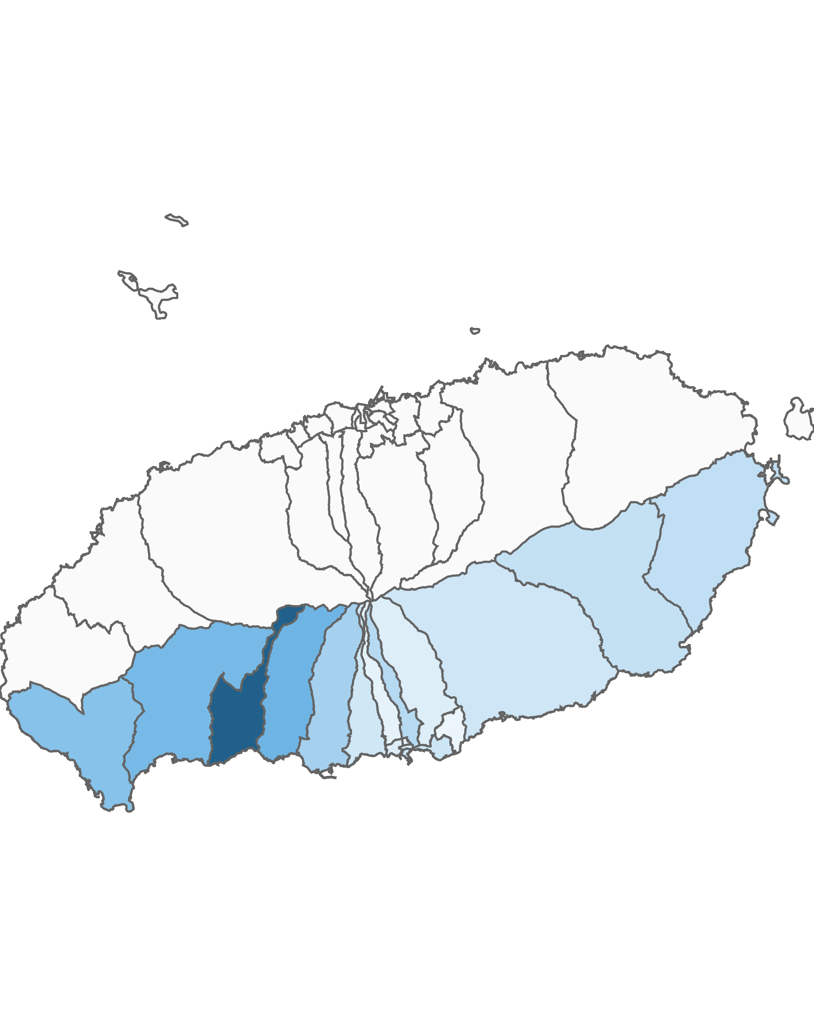
03. 서귀포시 방문객 분석
4.3 서귀포시 행정동별 외국인 방문객 – 전체 행정동
2021년 11월 : 3,989명
(단위:명)
순위 | 순위 | 행정동명 | 2020년 11월 |  | 2021년 11월 |  | 증감률
 |  |  | 인구(명) | 비율(%) | 인구(명) | 비율(%)
서귀포시 | 1위 | 예래동 | 656 | 25.9 | 977 | 24.5 | 48.9
제주시 | 2위 | 중문동 | 245 | 9.7 | 453 | 11.4 | 84.9
제주시 | 3위 | 안덕면 | 303 | 12 | 425 | 10.7 | 40.3
제주시 | 4위 | 대정읍 | 276 | 10.9 | 383 | 9.6 | 38.8
제주시 | 5위 | 대천동 | 121 | 4.8 | 295 | 7.4 | 143.8
제주시 | 6위 | 동홍동 | 160 | 6.3 | 233 | 5.8 | 45.6
제주시 | 7위 | 성산읍 | 116 | 4.6 | 194 | 4.9 | 67.2
제주시 | 8위 | 표선면 | 103 | 4.1 | 182 | 4.6 | 76.7
제주시 | 9위 | 송산동 | 92 | 3.6 | 146 | 3.7 | 58.7
제주시 | 10위 | 남원읍 | 101 | 4 | 143 | 3.6 | 41.6
제주시 | 11위 | 대륜동 | 81 | 3.2 | 135 | 3.4 | 66.7
제주시 | 12위 | 정방동 | 74 | 2.9 | 116 | 2.9 | 56.8
제주시 | 13위 | 천지동 | 47 | 1.9 | 83 | 2.1 | 76.6
제주시 | 14위 | 영천동 | 54 | 2.1 | 83 | 2.1 | 53.7
제주시 | 15위 | 서홍동 | 36 | 1.4 | 54 | 1.4 | 50
제주시 | 16위 | 중앙동 | 36 | 1.4 | 53 | 1.3 | 47.2
제주시 | 17위 | 효돈동 | 28 | 1.1 | 34 | 0.9 | 21.4
총인구 |  |  | 2,529 | 100 | 3,989 | 100 | 57.7
2021년 11월 기준 행정동 단위 외국인 방문객
높음
낮음
※ 행정동 방문객 (등간격 분류)

Slide 37
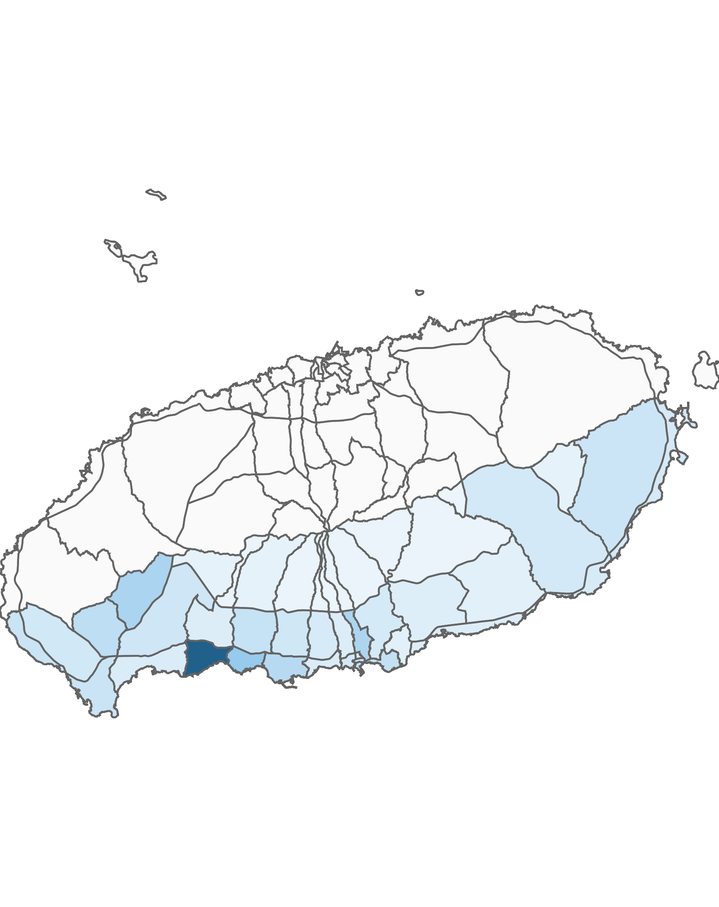
03. 서귀포시 방문객 분석
4.4 서귀포시 블록 단위 외국인 방문객 – 상위 15위
2021년 11월 : 3,989명
(단위:명)
순위 | 순위 | 블록명 | 2020년 11월 |  | 2021년 11월 |  | 증감률
 |  |  | 인구(명) | 비율(%) | 인구(명) | 비율(%)
서귀포시 | 1위 | 예래해안 | 625 | 24.7 | 923 | 23.1 | 47.7
제주시 | 2위 | 중문해안 | 163 | 6.4 | 295 | 7.4 | 81
제주시 | 3위 | 서광 | 189 | 7.5 | 238 | 6 | 25.9
제주시 | 4위 | 동홍 | 158 | 6.2 | 230 | 5.8 | 45.6
제주시 | 5위 | 대천 | 67 | 2.6 | 193 | 4.8 | 188.1
제주시 | 6위 | 영어교육도시 | 113 | 4.5 | 169 | 4.2 | 49.6
제주시 | 7위 | 송산 | 92 | 3.6 | 146 | 3.7 | 58.7
제주시 | 8위 | 중문중산간 | 67 | 2.6 | 136 | 3.4 | 103
제주시 | 9위 | 대정해안 | 92 | 3.6 | 120 | 3 | 30.4
제주시 | 10위 | 정방 | 74 | 2.9 | 116 | 2.9 | 56.8
제주시 | 11위 | 성산중산간 | 74 | 2.9 | 112 | 2.8 | 51.4
제주시 | 12위 | 안덕중산간 | 63 | 2.5 | 103 | 2.6 | 63.5
제주시 | 13위 | 대천중산간 | 53 | 2.1 | 100 | 2.5 | 88.7
제주시 | 14위 | 대정중산간 | 71 | 2.8 | 94 | 2.4 | 32.4
제주시 | 15위 | 표선중산간 | 50 | 2 | 88 | 2.2 | 76
총인구 |  |  | 2,529 | 100 | 3,989 | 100 | 57.7
2021년 11월 기준 블록 단위 외국인 방문객
높음
낮음
※ 블록 방문객 (등간격 분류)

Slide 38
Chapter. 04
행정동 단위 방문객 분석

Slide 39
04. 행정동 단위 방문객 분석
1.1 총 방문객 : 상위 15위
2021년 11월 기준
(단위:명)
순위 | 시군구명 | 행정동명 | 2021년 11월
 |  |  | 인구(명) | 비율(%)
1 | 제주시 | 용담2동 | 1,719,507 | 11.6
2 | 제주시 | 애월읍 | 1,132,001 | 7.6
3 | 서귀포시 | 안덕면 | 902,726 | 6.1
4 | 제주시 | 연동 | 866,288 | 5.8
5 | 제주시 | 조천읍 | 789,390 | 5.3
6 | 서귀포시 | 성산읍 | 766,234 | 5.2
7 | 제주시 | 구좌읍 | 671,384 | 4.5
8 | 제주시 | 노형동 | 636,034 | 4.3
9 | 제주시 | 한림읍 | 619,909 | 4.2
10 | 서귀포시 | 예래동 | 605,812 | 4.1
11 | 서귀포시 | 표선면 | 470,199 | 3.2
12 | 서귀포시 | 대정읍 | 433,081 | 2.9
13 | 서귀포시 | 남원읍 | 428,760 | 2.9
14 | 서귀포시 | 중문동 | 406,310 | 2.7
15 | 서귀포시 | 대륜동 | 354,432 | 2.4
기타 |  |  | 4,017,614 | 27.1
합계 |  |  | 14,819,681 | 100
2021년 11월 기준 : 행정동 단위 방문객 수
높음
낮음
※ 행정동 방문객 (등간격 분류)

Slide 40
04. 행정동 단위 방문객 분석
1.2 전년 대비 총 방문객 증감률
증가율 : 상위 15위
(단위:명)
감소율 : 상위 15위
(단위:명)
순위 | 시군명 | 행정동명 | 2020년 11월 | 2021년 11월 | 인구차이 | 증가율
1 | 제주시 | 삼도1동 | 20,649 | 54,872 | 34,223 | 165.74
2 | 서귀포시 | 중앙동 | 123,817 | 250,055 | 126,238 | 101.96
3 | 제주시 | 용담1동 | 23,148 | 40,166 | 17,018 | 73.52
4 | 서귀포시 | 서홍동 | 22,508 | 36,531 | 14,023 | 62.3
5 | 제주시 | 건입동 | 162,074 | 240,682 | 78,608 | 48.5
6 | 제주시 | 오라동 | 96,316 | 141,790 | 45,474 | 47.21
7 | 제주시 | 노형동 | 447,483 | 636,034 | 188,551 | 42.14
8 | 서귀포시 | 대정읍 | 315,970 | 433,081 | 117,111 | 37.06
9 | 제주시 | 이호동 | 119,253 | 159,452 | 40,199 | 33.71
10 | 제주시 | 한경면 | 251,099 | 328,821 | 77,722 | 30.95
11 | 제주시 | 삼양동 | 52,887 | 68,117 | 15,230 | 28.8
12 | 서귀포시 | 중문동 | 316,095 | 406,310 | 90,215 | 28.54
13 | 제주시 | 구좌읍 | 524,097 | 671,384 | 147,287 | 28.1
14 | 제주시 | 용담2동 | 1,369,662 | 1,719,507 | 349,845 | 25.54
15 | 서귀포시 | 남원읍 | 347,853 | 428,760 | 80,907 | 23.26
순위 | 시군명 | 행정동명 | 2020년 11월 | 2021년 11월 | 인구차이 | 감소율
1 | 제주시 | 일도2동 | 236,118 | 194,090 | -42,028 | -17.8
2 | 제주시 | 삼도2동 | 217,480 | 189,185 | -28,295 | -13.01
3 | 서귀포시 | 송산동 | 235,111 | 219,970 | -15,141 | -6.44
4 | 제주시 | 일도1동 | 71,795 | 70,699 | -1,096 | -1.53
5 | 제주시 | 추자면 | 43,092 | 44,047 | 955 | 2.22
6 | 제주시 | 봉개동 | 149,224 | 155,115 | 5,891 | 3.95
7 | 제주시 | 화북동 | 52,153 | 56,906 | 4,753 | 9.11
8 | 제주시 | 외도동 | 109,492 | 119,606 | 10,114 | 9.24
9 | 서귀포시 | 정방동 | 145,663 | 160,452 | 14,789 | 10.15
10 | 서귀포시 | 효돈동 | 71,591 | 79,337 | 7,746 | 10.82
11 | 제주시 | 조천읍 | 707,541 | 789,390 | 81,849 | 11.57
12 | 제주시 | 이도2동 | 173,793 | 196,839 | 23,046 | 13.26
13 | 제주시 | 우도면 | 136,234 | 154,598 | 18,364 | 13.48
14 | 서귀포시 | 영천동 | 131,437 | 149,504 | 18,067 | 13.75
15 | 제주시 | 아라동 | 165,845 | 190,673 | 24,828 | 14.97

Slide 41

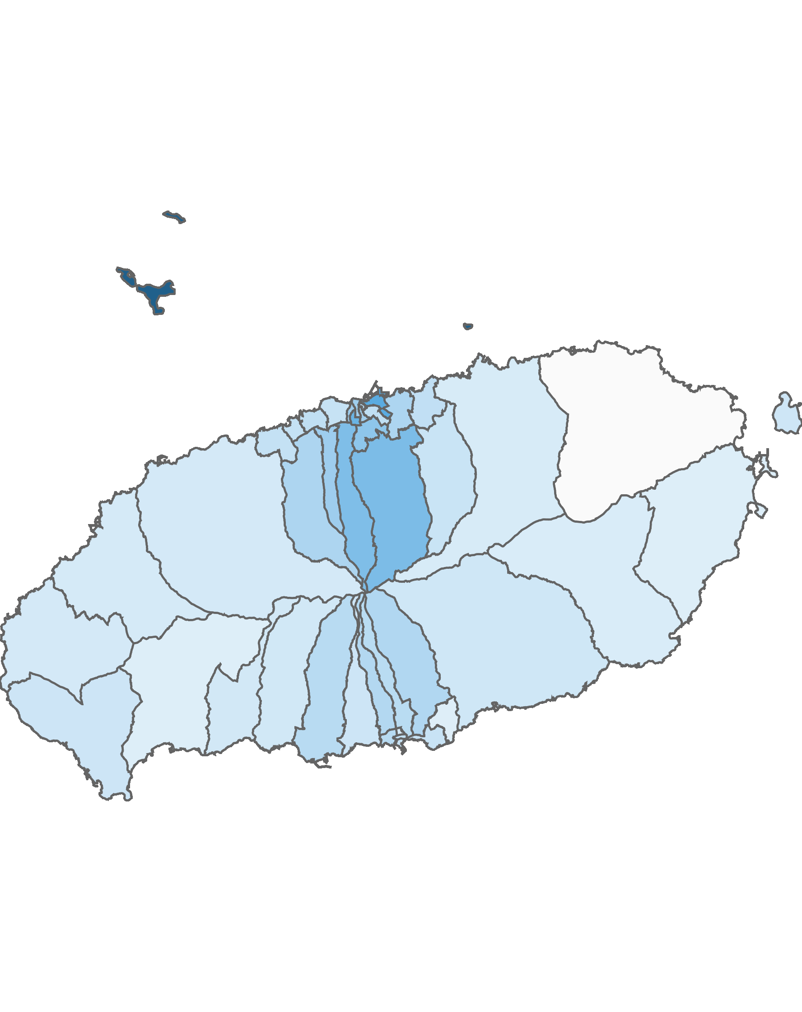
04. 행정동 단위 방문객 분석
2.1 남성 방문객 분석
방문객 수 : 상위 10위
(단위:명)
남성 비율 : 상위 10위
(단위:명)
순위 | 시군명 | 행정동명 | 남성 |  | 여성 |  | 총 인구
 |  |  | 인구(명) | 비율(%) | 인구(명) | 비율(%)
1 | 제주시 | 용담2동 | 815,333 | 47.4 | 904,174 | 52.6 | 1,719,507
2 | 제주시 | 애월읍 | 518,742 | 45.8 | 613,259 | 54.2 | 1,132,001
3 | 제주시 | 연동 | 447,318 | 51.6 | 418,970 | 48.4 | 866,288
4 | 서귀포시 | 안덕면 | 403,913 | 44.7 | 498,813 | 55.3 | 902,726
5 | 제주시 | 조천읍 | 358,191 | 45.4 | 431,199 | 54.6 | 789,390
6 | 서귀포시 | 성산읍 | 342,491 | 44.7 | 423,743 | 55.3 | 766,234
7 | 제주시 | 노형동 | 319,485 | 50.2 | 316,549 | 49.8 | 636,034
8 | 제주시 | 구좌읍 | 290,219 | 43.2 | 381,165 | 56.8 | 671,384
9 | 제주시 | 한림읍 | 282,639 | 45.6 | 337,270 | 54.4 | 619,909
10 | 서귀포시 | 예래동 | 278,738 | 46 | 327,074 | 54 | 605,812
순위 | 시군명 | 행정동명 | 남성 |  | 여성 |  | 총 인구
 |  |  | 인구(명) | 비율(%) | 인구(명) | 비율(%)
1 | 제주시 | 추자면 | 31,403 | 71.3 | 12,644 | 28.7 | 44,047
2 | 제주시 | 건입동 | 138,558 | 57.6 | 102,124 | 42.4 | 240,682
3 | 제주시 | 삼도1동 | 30,728 | 56 | 24,144 | 44 | 54,872
4 | 제주시 | 아라동 | 103,883 | 54.5 | 86,790 | 45.5 | 190,673
5 | 제주시 | 오라동 | 76,836 | 54.2 | 64,954 | 45.8 | 141,790
6 | 제주시 | 이도2동 | 104,102 | 52.9 | 92,737 | 47.1 | 196,839
7 | 제주시 | 연동 | 447,318 | 51.6 | 418,970 | 48.4 | 866,288
8 | 제주시 | 용담1동 | 20,744 | 51.6 | 19,422 | 48.4 | 40,166
9 | 제주시 | 삼도2동 | 97,381 | 51.5 | 91,804 | 48.5 | 189,185
10 | 제주시 | 이도1동 | 44,720 | 51.3 | 42,491 | 48.7 | 87,211
남성 방문객 수
남성 비율
높음
낮음
높음
낮음
※ 행정동 방문객 (등간격 분류)
※ 행정동 비율 (등간격 분류)

Slide 42
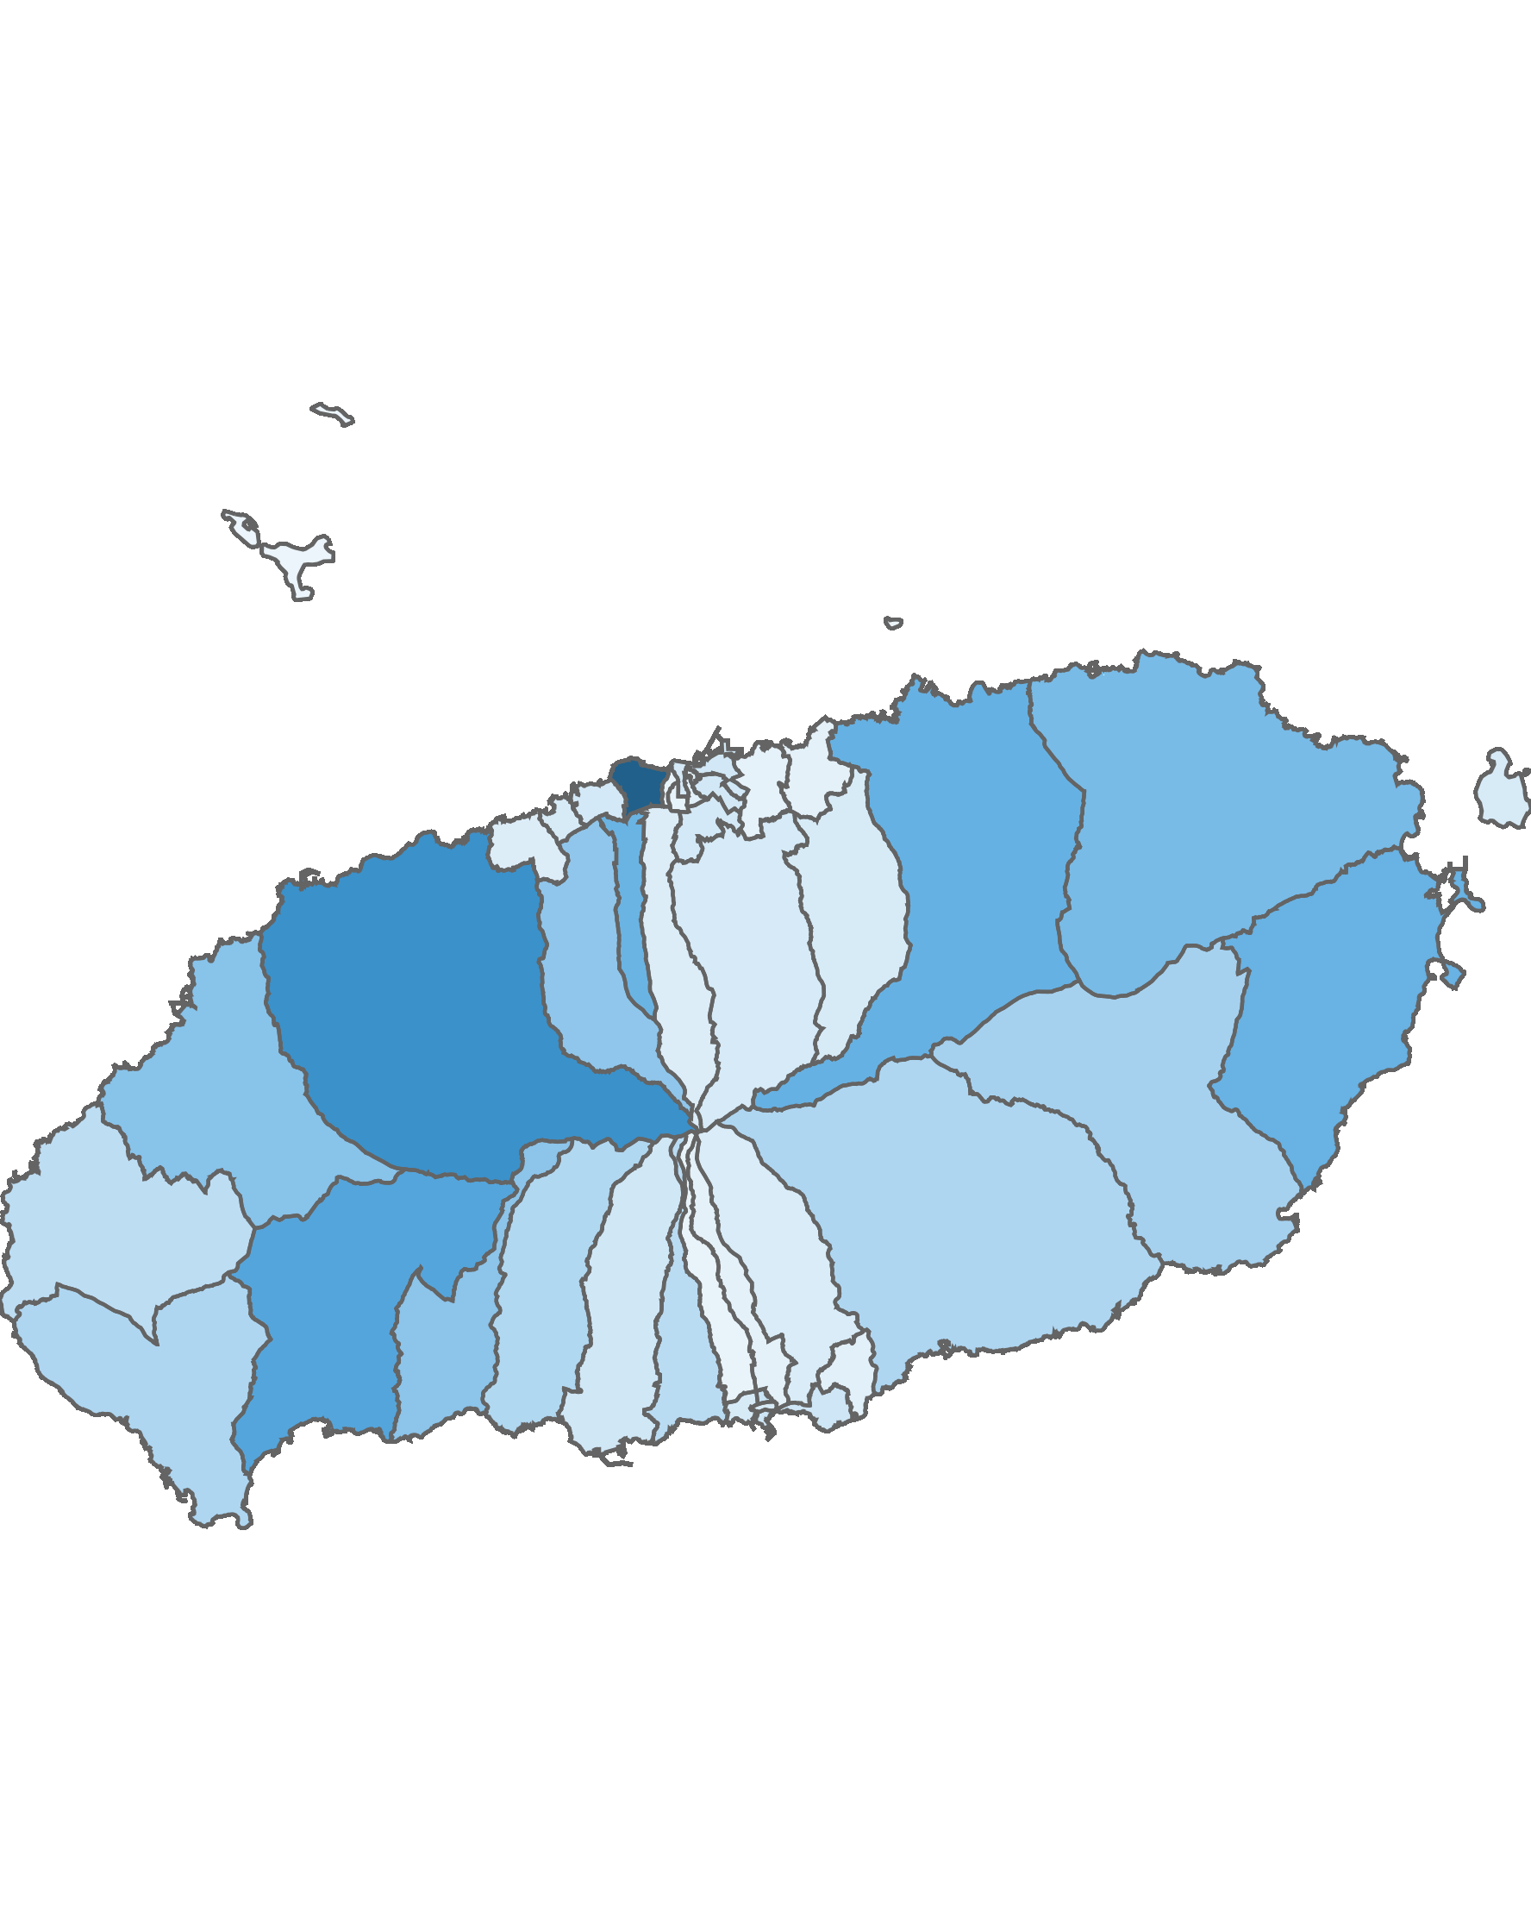
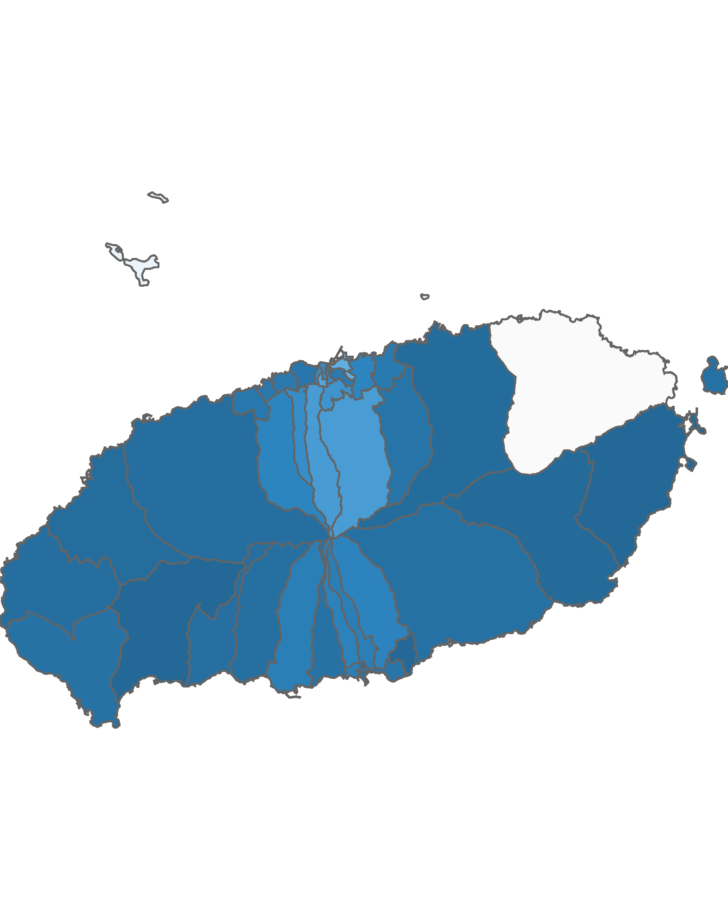
04. 행정동 단위 방문객 분석
2.2 여성 방문객 분석
방문객 수 : 상위 10위
(단위:명)
여성 비율 : 상위 10위
(단위:명)
순위 | 시군명 | 행정동명 | 남성 |  | 여성 |  | 총 인구
 |  |  | 인구(명) | 비율(%) | 인구(명) | 비율(%)
1 | 제주시 | 용담2동 | 815,333 | 47.4 | 904,174 | 52.6 | 1,719,507
2 | 제주시 | 애월읍 | 518,742 | 45.8 | 613,259 | 54.2 | 1,132,001
3 | 서귀포시 | 안덕면 | 403,913 | 44.7 | 498,813 | 55.3 | 902,726
4 | 제주시 | 조천읍 | 358,191 | 45.4 | 431,199 | 54.6 | 789,390
5 | 서귀포시 | 성산읍 | 342,491 | 44.7 | 423,743 | 55.3 | 766,234
6 | 제주시 | 연동 | 447,318 | 51.6 | 418,970 | 48.4 | 866,288
7 | 제주시 | 구좌읍 | 290,219 | 43.2 | 381,165 | 56.8 | 671,384
8 | 제주시 | 한림읍 | 282,639 | 45.6 | 337,270 | 54.4 | 619,909
9 | 서귀포시 | 예래동 | 278,738 | 46 | 327,074 | 54 | 605,812
10 | 제주시 | 노형동 | 319,485 | 50.2 | 316,549 | 49.8 | 636,034
순위 | 시군명 | 행정동명 | 남성 |  | 여성 |  | 총 인구
 |  |  | 인구(명) | 비율(%) | 인구(명) | 비율(%)
1 | 제주시 | 구좌읍 | 290,219 | 43.2 | 381,165 | 56.8 | 671,384
2 | 서귀포시 | 효돈동 | 35,393 | 44.6 | 43,944 | 55.4 | 79,337
3 | 서귀포시 | 안덕면 | 403,913 | 44.7 | 498,813 | 55.3 | 902,726
4 | 서귀포시 | 성산읍 | 342,491 | 44.7 | 423,743 | 55.3 | 766,234
5 | 서귀포시 | 표선면 | 212,389 | 45.2 | 257,810 | 54.8 | 470,199
6 | 제주시 | 조천읍 | 358,191 | 45.4 | 431,199 | 54.6 | 789,390
7 | 서귀포시 | 중앙동 | 113,653 | 45.5 | 136,402 | 54.5 | 250,055
8 | 제주시 | 한림읍 | 282,639 | 45.6 | 337,270 | 54.4 | 619,909
9 | 제주시 | 애월읍 | 518,742 | 45.8 | 613,259 | 54.2 | 1,132,001
10 | 제주시 | 한경면 | 150,558 | 45.8 | 178,263 | 54.2 | 328,821
여성 방문객 수
여성 비율
높음
낮음
높음
낮음
※ 행정동 방문객 (등간격 분류)
※ 행정동 비율 (등간격 분류)

Slide 43
04. 행정동 단위 방문객 분석
2.3 전년 대비 남/녀 방문객 증가율
남성 증가율 : 상위 15위
(단위:명)
여성 증가율 : 상위 15위
(단위:명)
순위 | 시군명 | 행정동명 | 2020년 11월 | 2021년 11월 | 인구차이 | 증감률
1 | 제주시 | 삼도1동 | 11,613 | 30,728 | 19,115 | 164.6
2 | 서귀포시 | 중앙동 | 59,859 | 113,653 | 53,794 | 89.87
3 | 제주시 | 용담1동 | 12,475 | 20,744 | 8,269 | 66.28
4 | 서귀포시 | 서홍동 | 12,410 | 18,101 | 5,691 | 45.86
5 | 제주시 | 오라동 | 54,562 | 76,836 | 22,274 | 40.82
6 | 제주시 | 건입동 | 98,827 | 138,558 | 39,731 | 40.2
7 | 제주시 | 노형동 | 239,289 | 319,485 | 80,196 | 33.51
8 | 서귀포시 | 대정읍 | 156,584 | 202,013 | 45,429 | 29.01
9 | 제주시 | 이호동 | 60,549 | 75,859 | 15,310 | 25.29
10 | 제주시 | 한경면 | 121,123 | 150,558 | 29,435 | 24.3
11 | 제주시 | 구좌읍 | 236,147 | 290,219 | 54,072 | 22.9
12 | 서귀포시 | 중문동 | 152,827 | 187,345 | 34,518 | 22.59
13 | 제주시 | 이도1동 | 36,795 | 44,720 | 7,925 | 21.54
14 | 제주시 | 용담2동 | 679,489 | 815,333 | 135,844 | 19.99
15 | 제주시 | 삼양동 | 27,550 | 32,670 | 5,120 | 18.58
순위 | 시군명 | 행정동명 | 2020년 11월 | 2021년 11월 | 인구차이 | 증감률
1 | 제주시 | 삼도1동 | 9,036 | 24,144 | 15,108 | 167.2
2 | 서귀포시 | 중앙동 | 63,958 | 136,402 | 72,444 | 113.27
3 | 서귀포시 | 서홍동 | 10,098 | 18,430 | 8,332 | 82.51
4 | 제주시 | 용담1동 | 10,673 | 19,422 | 8,749 | 81.97
5 | 제주시 | 건입동 | 63,247 | 102,124 | 38,877 | 61.47
6 | 제주시 | 오라동 | 41,754 | 64,954 | 23,200 | 55.56
7 | 제주시 | 노형동 | 208,194 | 316,549 | 108,355 | 52.05
8 | 서귀포시 | 대정읍 | 159,386 | 231,068 | 71,682 | 44.97
9 | 제주시 | 이호동 | 58,704 | 83,593 | 24,889 | 42.4
10 | 제주시 | 삼양동 | 25,337 | 35,447 | 10,110 | 39.9
11 | 제주시 | 한경면 | 129,976 | 178,263 | 48,287 | 37.15
12 | 서귀포시 | 중문동 | 163,268 | 218,965 | 55,697 | 34.11
13 | 제주시 | 구좌읍 | 287,950 | 381,165 | 93,215 | 32.37
14 | 제주시 | 용담2동 | 690,173 | 904,174 | 214,001 | 31.01
15 | 서귀포시 | 대륜동 | 148,093 | 189,314 | 41,221 | 27.83

Slide 44
04. 행정동 단위 방문객 분석
2.4 전년 대비 남/녀 방문객 감소율
남성 감소율 : 상위 15위
(단위:명)
여성 감소율 : 상위 15위
(단위:명)
순위 | 시군명 | 행정동명 | 2020년 11월 | 2021년 11월 | 인구차이 | 증감률
1 | 제주시 | 일도2동 | 124,688 | 93,292 | -31,396 | -25.18
2 | 제주시 | 삼도2동 | 112,282 | 97,381 | -14,901 | -13.27
3 | 서귀포시 | 송산동 | 114,073 | 103,753 | -10,320 | -9.05
4 | 제주시 | 일도1동 | 37,276 | 34,565 | -2,711 | -7.27
5 | 제주시 | 화북동 | 28,438 | 28,583 | 145 | 0.51
6 | 제주시 | 추자면 | 31,234 | 31,403 | 169 | 0.54
7 | 제주시 | 봉개동 | 71,461 | 72,859 | 1,398 | 1.96
8 | 제주시 | 외도동 | 53,658 | 56,891 | 3,233 | 6.03
9 | 서귀포시 | 효돈동 | 33,306 | 35,393 | 2,087 | 6.27
10 | 제주시 | 우도면 | 67,320 | 71,718 | 4,398 | 6.53
11 | 제주시 | 도두동 | 80,865 | 86,769 | 5,904 | 7.3
12 | 제주시 | 조천읍 | 333,712 | 358,191 | 24,479 | 7.34
13 | 서귀포시 | 표선면 | 193,356 | 212,389 | 19,033 | 9.84
14 | 제주시 | 이도2동 | 94,266 | 104,102 | 9,836 | 10.43
15 | 서귀포시 | 정방동 | 69,152 | 76,768 | 7,616 | 11.01
순위 | 시군명 | 행정동명 | 2020년 11월 | 2021년 11월 | 인구차이 | 증감률
1 | 제주시 | 삼도2동 | 105,198 | 91,804 | -13,394 | -12.73
2 | 제주시 | 일도2동 | 111,430 | 100,798 | -10,632 | -9.54
3 | 서귀포시 | 송산동 | 121,038 | 116,217 | -4,821 | -3.98
4 | 제주시 | 일도1동 | 34,519 | 36,134 | 1,615 | 4.68
5 | 제주시 | 봉개동 | 77,763 | 82,256 | 4,493 | 5.78
6 | 제주시 | 추자면 | 11,858 | 12,644 | 786 | 6.63
7 | 서귀포시 | 정방동 | 76,511 | 83,684 | 7,173 | 9.38
8 | 제주시 | 외도동 | 55,834 | 62,715 | 6,881 | 12.32
9 | 서귀포시 | 효돈동 | 38,285 | 43,944 | 5,659 | 14.78
10 | 제주시 | 조천읍 | 373,829 | 431,199 | 57,370 | 15.35
11 | 서귀포시 | 영천동 | 64,844 | 75,098 | 10,254 | 15.81
12 | 제주시 | 이도2동 | 79,527 | 92,737 | 13,210 | 16.61
13 | 제주시 | 아라동 | 74,384 | 86,790 | 12,406 | 16.68
14 | 제주시 | 화북동 | 23,715 | 28,323 | 4,608 | 19.43
15 | 제주시 | 연동 | 350,463 | 418,970 | 68,507 | 19.55

Slide 45
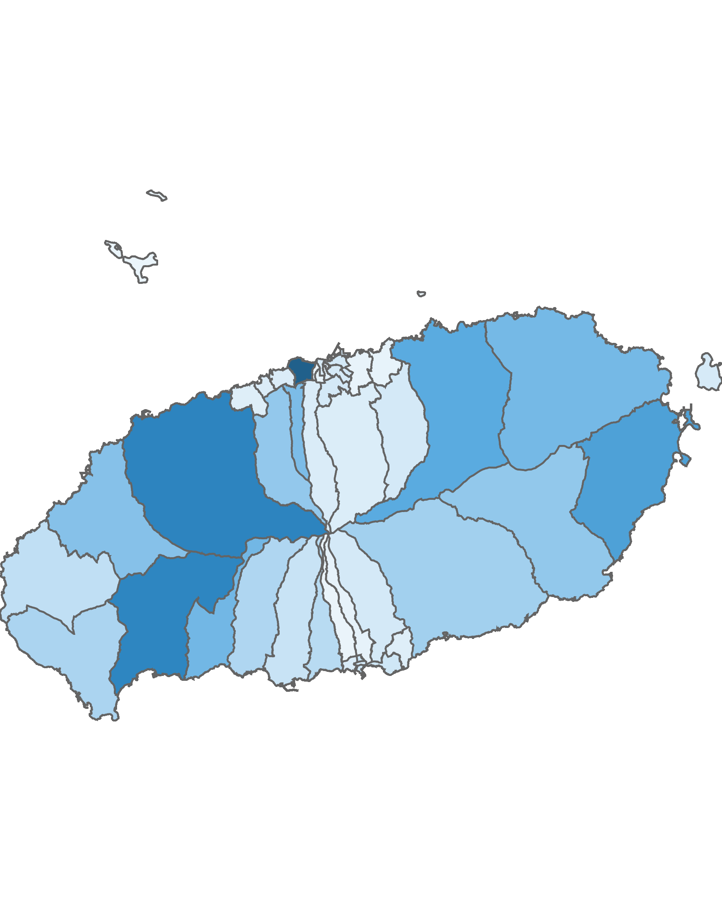
04. 행정동 단위 방문객 분석
3.1 청소년층 방문객 분석
10대 이하 방문객 수 : 상위 5위
(단위:명)
순위 | 시군명 | 행정동명 | 10대 이하 |  | 전체 방문객
 |  |  | 인구(명) | 비율(%)
1 | 제주시 | 용담2동 | 156,150 | 9.08 | 1,719,507
2 | 제주시 | 애월읍 | 119,036 | 10.52 | 1,132,001
3 | 서귀포시 | 안덕면 | 117,866 | 13.06 | 902,726
4 | 서귀포시 | 성산읍 | 91,248 | 11.91 | 766,234
5 | 제주시 | 조천읍 | 81,495 | 10.32 | 789,390
높음
낮음
※ 행정동 방문객 (등간격 분류)
10대 이하 청소년층 점유율 : 상위 5위
(단위:명)
순위 | 시군명 | 행정동명 | 10대 이하 청소년층 |  | 20대 ~ 30대 젊은층 |  | 40대 ~ 60대 중·장년층 |  | 70대 이상 노년층 |  | 전체 방문객
 |  |  | 인구(명) | 비율(%) | 인구(명) | 비율(%) | 인구(명) | 비율(%) | 인구(명) | 비율(%)
1 | 서귀포시 | 효돈동 | 10,765 | 13.57 | 30,409 | 38.33 | 35,350 | 44.56 | 2,813 | 3.55 | 79,337
2 | 서귀포시 | 안덕면 | 117,866 | 13.06 | 342,353 | 37.92 | 410,291 | 45.45 | 32,216 | 3.57 | 902,726
3 | 서귀포시 | 성산읍 | 91,248 | 11.91 | 307,839 | 40.18 | 340,673 | 44.46 | 26,474 | 3.46 | 766,234
4 | 서귀포시 | 영천동 | 17,316 | 11.58 | 55,119 | 36.87 | 72,114 | 48.24 | 4,955 | 3.31 | 149,504
5 | 서귀포시 | 표선면 | 54,047 | 11.49 | 141,344 | 30.06 | 251,465 | 53.48 | 23,343 | 4.96 | 470,199

Slide 46
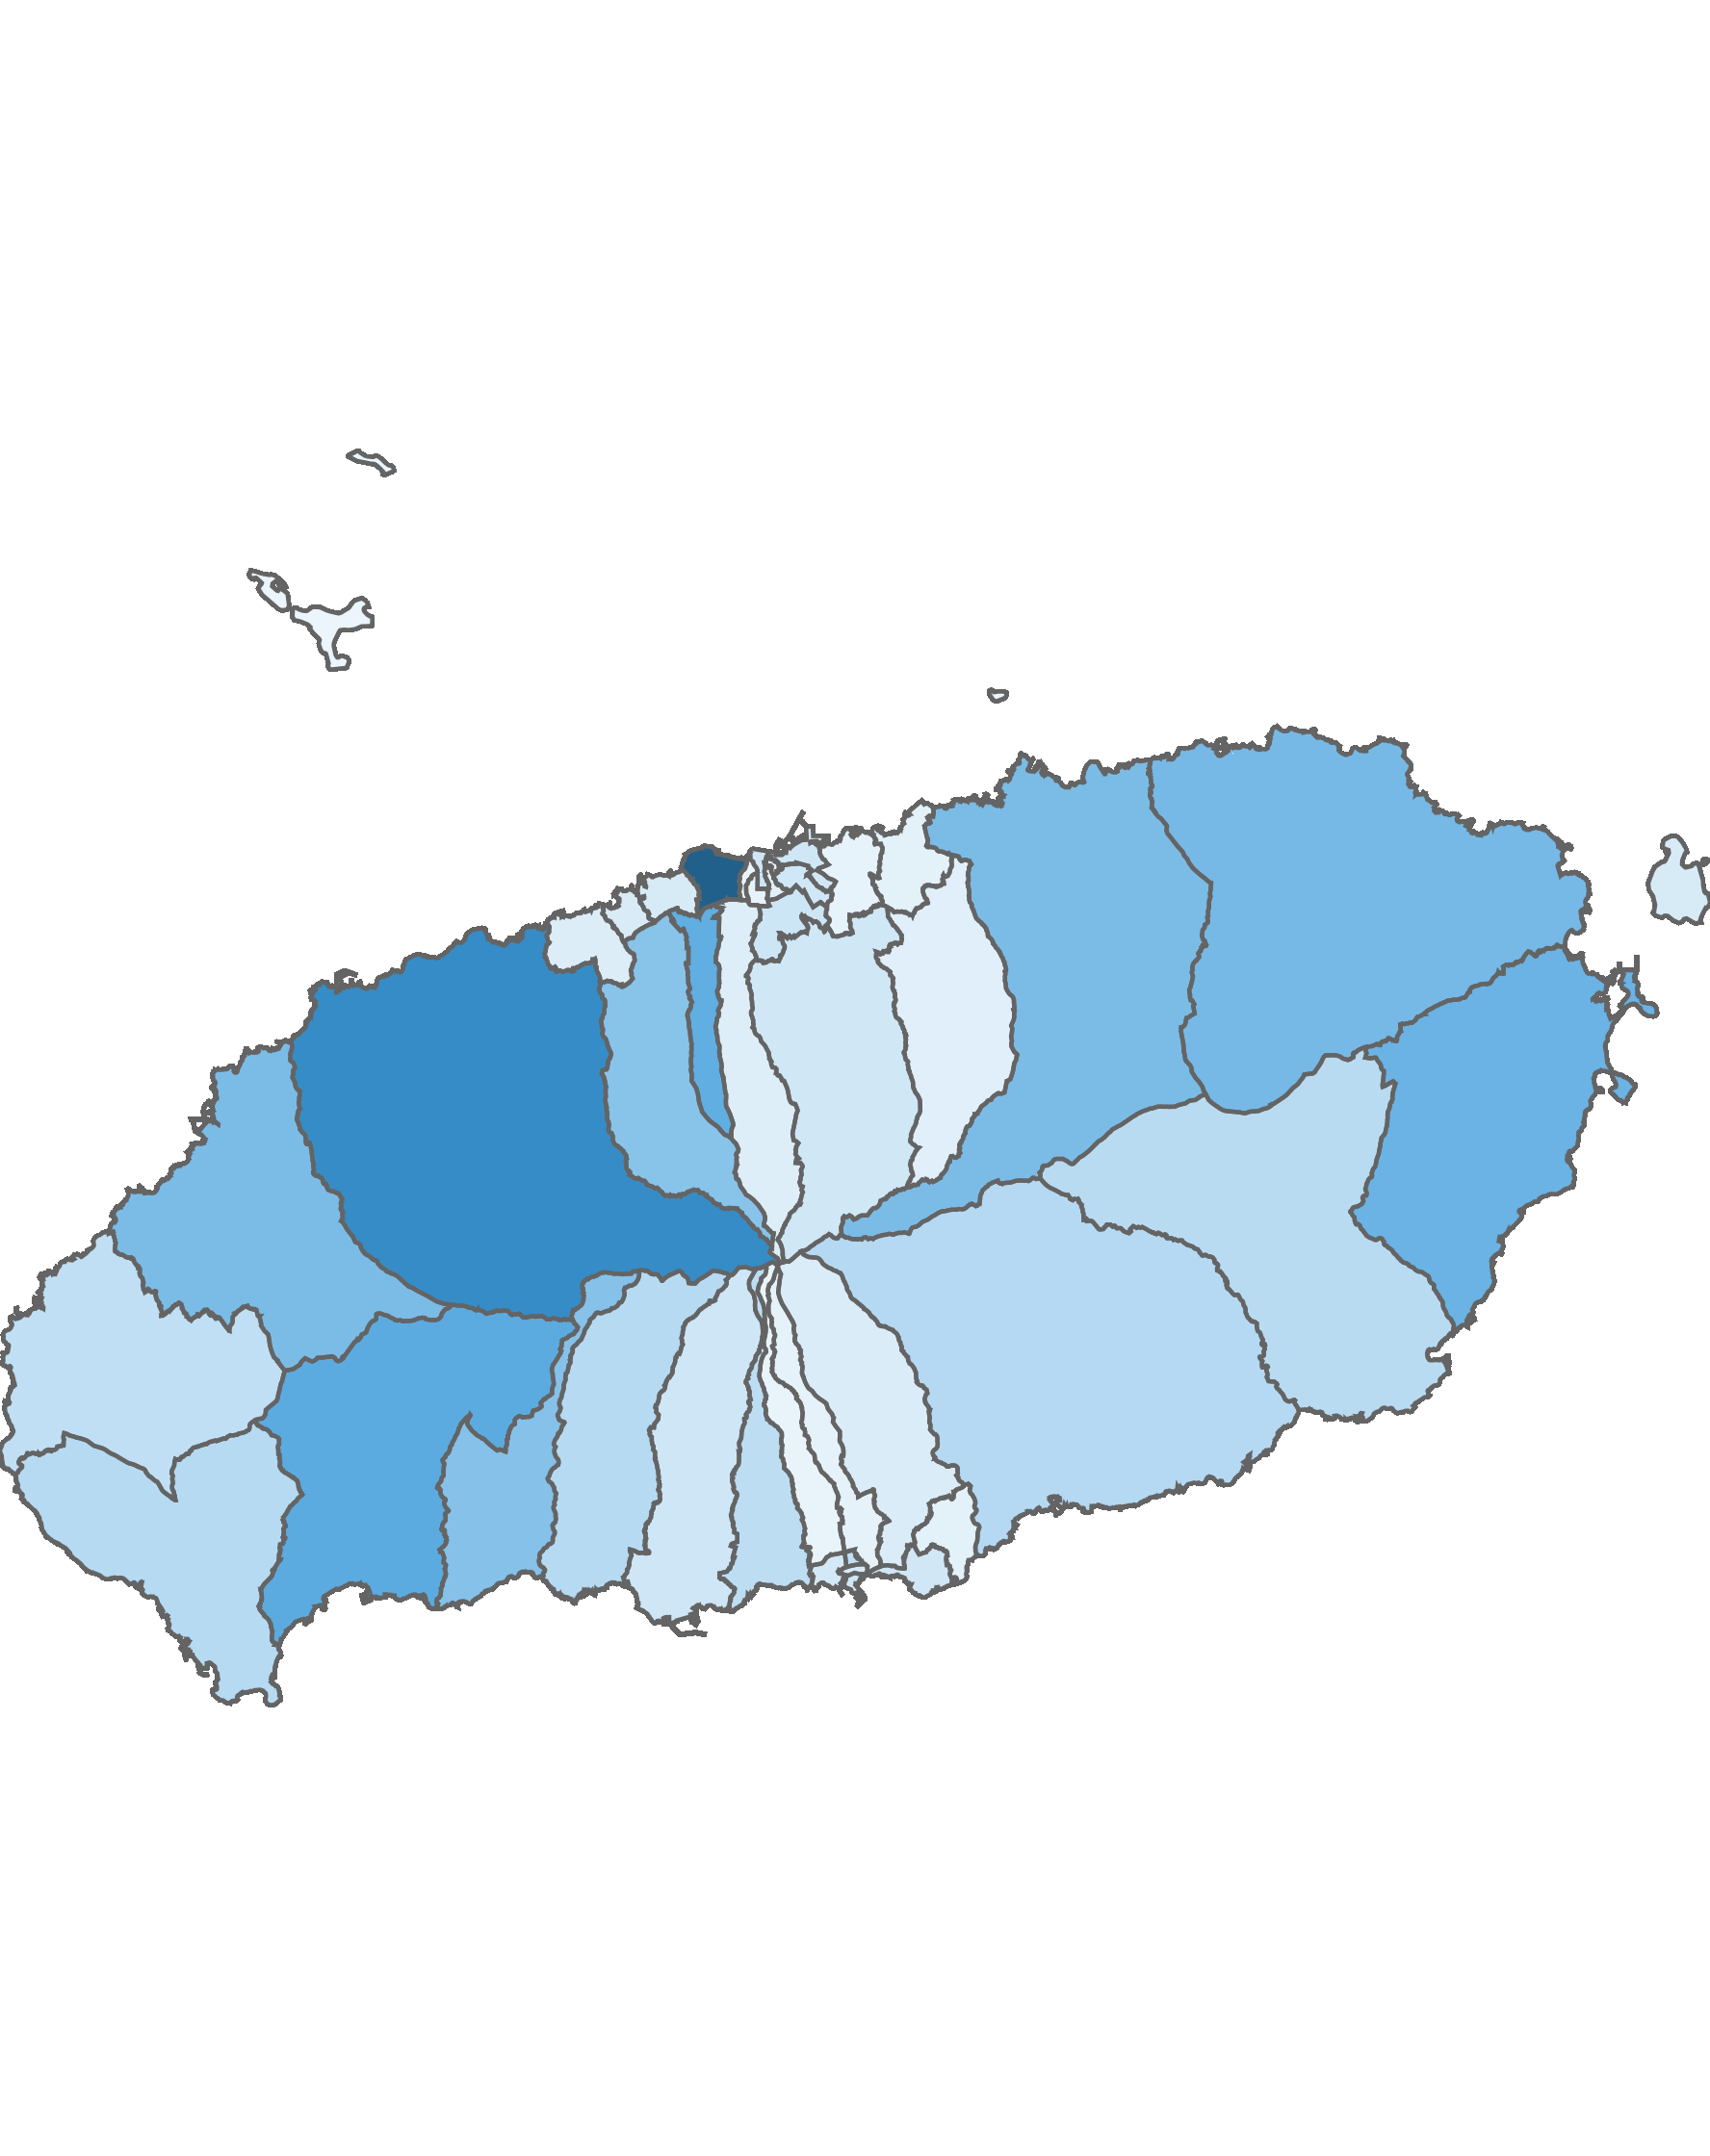
04. 행정동 단위 방문객 분석
3.2 젊은 층 방문객 분석
20대 ~ 30대 방문객 수: 상위 5위
(단위:명)
순위 | 시군명 | 행정동명 | 20대 ~ 30대 |  | 전체 방문객
 |  |  | 인구(명) | 비율(%)
1 | 제주시 | 용담2동 | 661,307 | 38.46 | 1,719,507
2 | 제주시 | 애월읍 | 469,583 | 41.48 | 1,132,001
3 | 서귀포시 | 안덕면 | 342,353 | 37.92 | 902,726
4 | 제주시 | 연동 | 328,174 | 37.88 | 866,288
5 | 서귀포시 | 성산읍 | 307,839 | 40.18 | 766,234
높음
낮음
※ 행정동 방문객 (등간격 분류)
20대 ~ 30대 젊은층 점유율 : 상위 5위
(단위:명)
순위 | 시군명 | 행정동명 | 10대 이하 청소년층 |  | 20대 ~ 30대 젊은층 |  | 40대 ~ 60대 중·장년층 |  | 70대 이상 노년층 |  | 전체 방문객
 |  |  | 인구(명) | 비율(%) | 인구(명) | 비율(%) | 인구(명) | 비율(%) | 인구(명) | 비율(%)
1 | 서귀포시 | 중앙동 | 23,578 | 9.43 | 118,426 | 47.36 | 101,819 | 40.72 | 6,232 | 2.49 | 250,055
2 | 제주시 | 삼양동 | 5,233 | 7.68 | 31,203 | 45.81 | 29,429 | 43.2 | 2,252 | 3.31 | 68,117
3 | 제주시 | 이도2동 | 16,837 | 8.55 | 88,759 | 45.09 | 84,689 | 43.02 | 6,554 | 3.33 | 196,839
4 | 제주시 | 일도1동 | 7,958 | 11.26 | 31,857 | 45.06 | 28,902 | 40.88 | 1,982 | 2.8 | 70,699
5 | 제주시 | 삼도2동 | 13,230 | 6.99 | 84,861 | 44.86 | 86,600 | 45.78 | 4,494 | 2.38 | 189,185

Slide 47
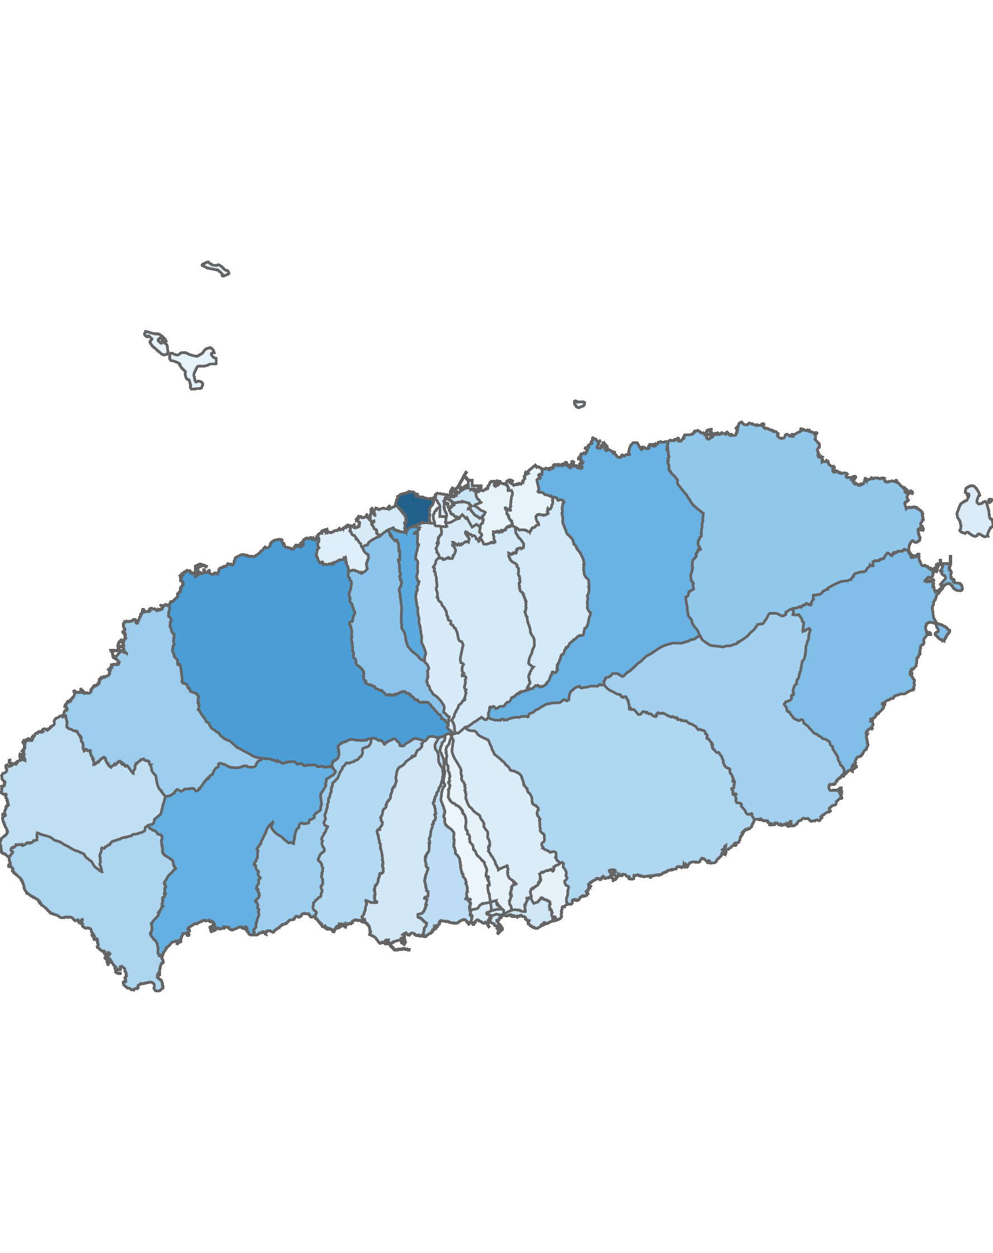
04. 행정동 단위 방문객 분석
3.3 중·장년층 방문객 분석
40대 ~ 60대 중·장년층 방문객 수 : 상위 5위
(단위:명)
순위 | 시군명 | 행정동명 | 40대 ~ 60대 |  | 전체 방문객
 |  |  | 인구(명) | 비율(%)
1 | 제주시 | 용담2동 | 846,986 | 49.26 | 1,719,507
2 | 제주시 | 애월읍 | 511,876 | 45.22 | 1,132,001
3 | 제주시 | 연동 | 438,008 | 50.56 | 866,288
4 | 서귀포시 | 안덕면 | 410,291 | 45.45 | 902,726
5 | 제주시 | 조천읍 | 400,038 | 50.68 | 789,390
높음
낮음
※ 행정동 방문객 (등간격 분류)
40대 ~ 60대 중·장년층 점유율 : 상위 5위
(단위:명)
순위 | 시군명 | 행정동명 | 10대 이하 청소년층 |  | 20대 ~ 30대 젊은층 |  | 40대 ~ 60대 중·장년층 |  | 70대 이상 노년층 |  | 전체 방문객
 |  |  | 인구(명) | 비율(%) | 인구(명) | 비율(%) | 인구(명) | 비율(%) | 인구(명) | 비율(%)
1 | 제주시 | 추자면 | 3,062 | 6.95 | 11,124 | 25.25 | 27,060 | 61.43 | 2,801 | 6.36 | 44,047
2 | 제주시 | 봉개동 | 17,022 | 10.97 | 38,790 | 25.01 | 91,128 | 58.75 | 8,175 | 5.27 | 155,115
3 | 제주시 | 건입동 | 17,145 | 7.12 | 80,775 | 33.56 | 133,791 | 55.59 | 8,971 | 3.73 | 240,682
4 | 제주시 | 오라동 | 13,123 | 9.26 | 45,306 | 31.95 | 77,362 | 54.56 | 5,999 | 4.23 | 141,790
5 | 서귀포시 | 표선면 | 54,047 | 11.49 | 141,344 | 30.06 | 251,465 | 53.48 | 23,343 | 4.96 | 470,199

Slide 48
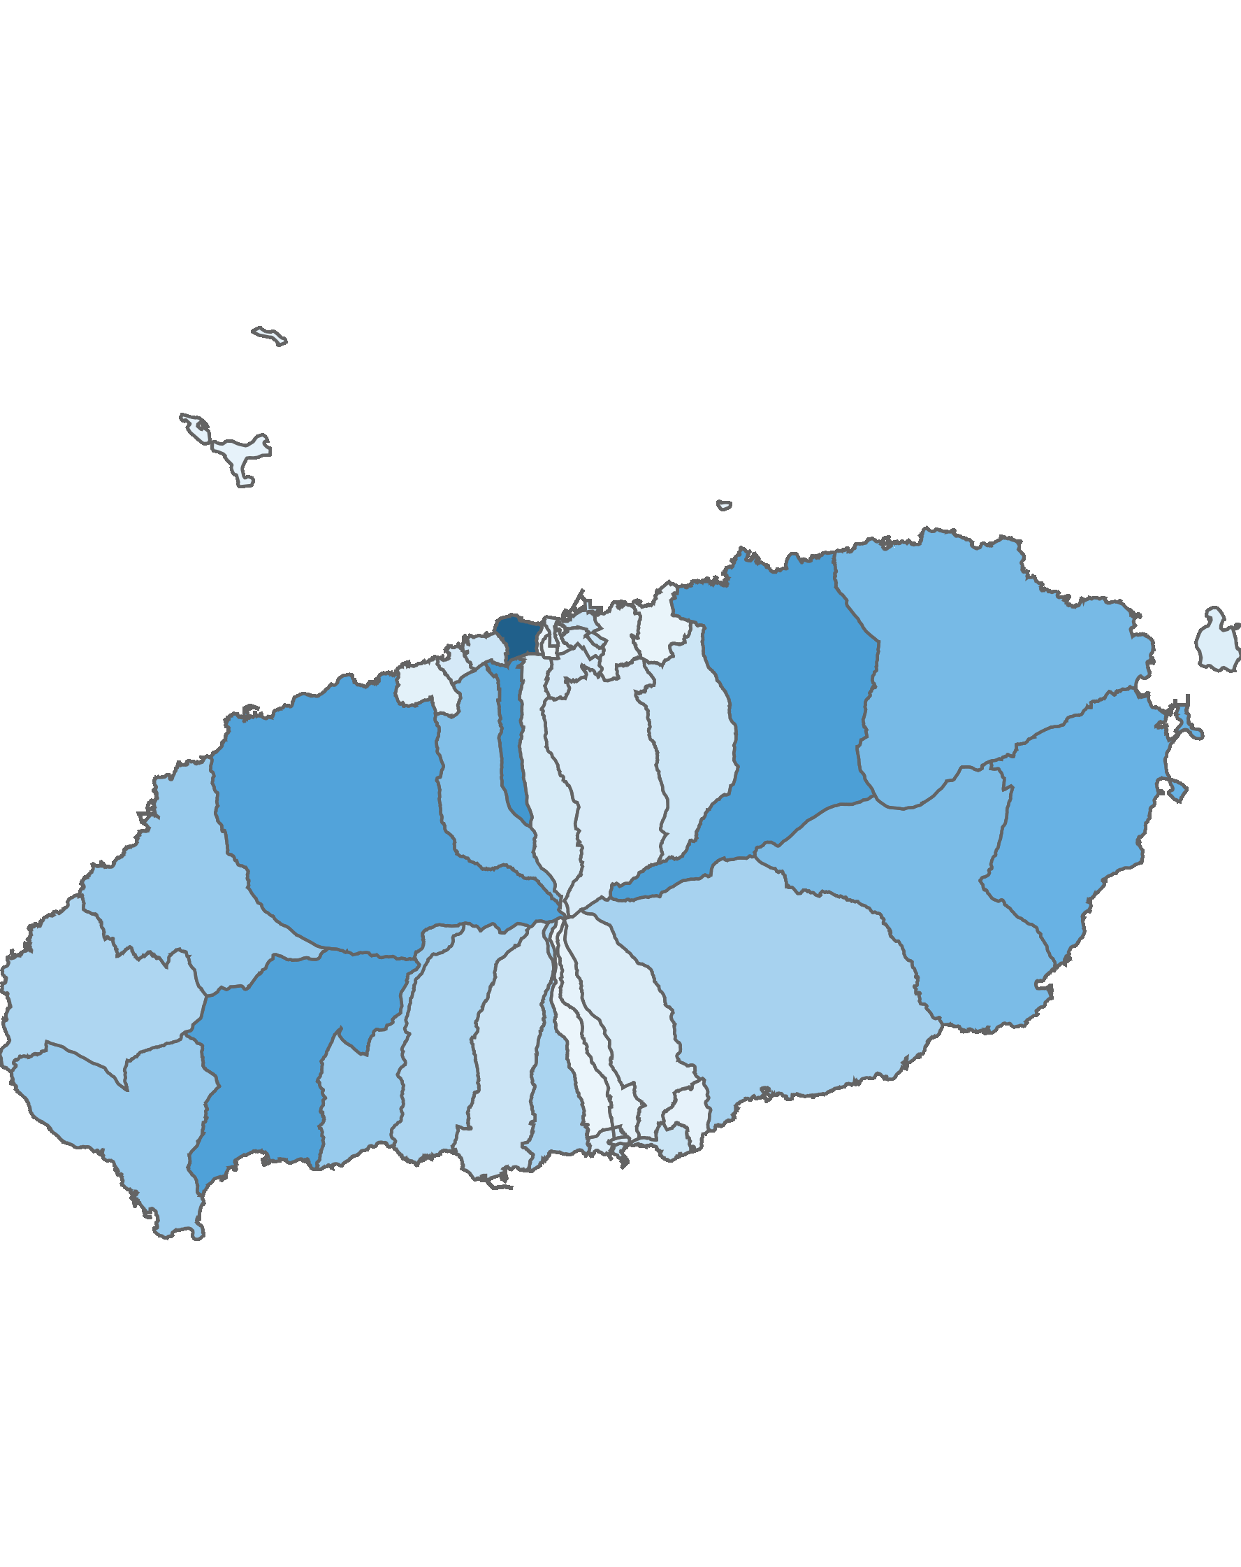
04. 행정동 단위 방문객 분석
3.4 노년층 방문객 분석
70대 이상 노년층 방문객 수 : 상위 5위
(단위:명)
순위 | 시군명 | 행정동명 | 70대 이상 |  | 전체 방문객
 |  |  | 인구(명) | 비율(%)
1 | 제주시 | 용담2동 | 55,064 | 3.2 | 1,719,507
2 | 제주시 | 연동 | 35,497 | 4.1 | 866,288
3 | 제주시 | 조천읍 | 33,109 | 4.19 | 789,390
4 | 서귀포시 | 안덕면 | 32,216 | 3.57 | 902,726
5 | 제주시 | 애월읍 | 31,506 | 2.78 | 1,132,001
높음
낮음
※ 행정동 방문객 (등간격 분류)
70대 이상 노년층 점유율 : 상위 5위
(단위:명)
순위 | 시군명 | 행정동명 | 10대 이하 청소년층 |  | 20대 ~ 30대 젊은층 |  | 40대 ~ 60대 중·장년층 |  | 70대 이상 노년층 |  | 전체 방문객
 |  |  | 인구(명) | 비율(%) | 인구(명) | 비율(%) | 인구(명) | 비율(%) | 인구(명) | 비율(%)
1 | 제주시 | 추자면 | 3,062 | 6.95 | 11,124 | 25.25 | 27,060 | 61.43 | 2,801 | 6.36 | 44,047
2 | 제주시 | 화북동 | 4,300 | 7.56 | 19,801 | 34.8 | 29,469 | 51.79 | 3,336 | 5.86 | 56,906
3 | 제주시 | 봉개동 | 17,022 | 10.97 | 38,790 | 25.01 | 91,128 | 58.75 | 8,175 | 5.27 | 155,115
4 | 서귀포시 | 서홍동 | 3,209 | 8.78 | 14,561 | 39.86 | 16,845 | 46.11 | 1,916 | 5.24 | 36,531
5 | 서귀포시 | 표선면 | 54,047 | 11.49 | 141,344 | 30.06 | 251,465 | 53.48 | 23,343 | 4.96 | 470,199

Slide 49
Chapter. 05
블록 단위 방문객 분석

Slide 50
05. 블록 단위 방문객 분석
1.1 총 방문객 : 상위 15위
2021년 11월 기준
(단위:명)
순위 | 시군구명 | 블록명 | 2021년 11월
 |  |  | 인구(명) | 비율(%)
1 | 제주시 | 용담2 | 1,719,508 | 8
2 | 제주시 | 애월중산간(저) | 1,252,124 | 5.8
3 | 제주시 | 애월해안 | 989,204 | 4.6
4 | 제주시 | 연동 | 984,439 | 4.6
5 | 제주시 | 조천해안 | 850,761 | 4
6 | 제주시 | 노형 | 814,806 | 3.8
7 | 서귀포시 | 서광 | 771,137 | 3.6
8 | 서귀포시 | 성산해안 | 645,694 | 3
9 | 서귀포시 | 예래해안 | 599,603 | 2.8
10 | 제주시 | 교래 | 546,403 | 2.5
11 | 서귀포시 | 안덕해안 | 542,572 | 2.5
12 | 서귀포시 | 중문해안 | 513,095 | 2.4
13 | 서귀포시 | 안덕중산간 | 498,435 | 2.3
14 | 제주시 | 구좌중산간 | 457,388 | 2.1
15 | 제주시 | 한림해안 | 422,796 | 2
기타 |  |  | 9,919,696 | 46.1
합계 |  |  | 21,527,661 | 100
2021년 11월 기준 : 블록 단위 방문객 수
높음
낮음
※ 블록 방문객 (등간격 분류)

Slide 51
05. 블록 단위 방문객 분석
1.2 전년 대비 총 방문객 증감률
증가율 : 상위 15위
(단위:명)
감소율 : 상위 15위
(단위:명)
순위 | 시군명 | 블록명 | 2020년 11월 | 2021년 11월 | 인구차이 | 증감률
1 | 제주시 | 삼도1 | 20,649 | 54,872 | 34,223 | 165.7
2 | 서귀포시 | 중앙 | 123,817 | 250,055 | 126,238 | 102
3 | 서귀포시 | 서광 | 416,365 | 771,137 | 354,772 | 85.2
4 | 제주시 | 용담1 | 23,148 | 40,166 | 17,018 | 73.5
5 | 제주시 | 애월산간(저) | 152,980 | 255,153 | 102,173 | 66.8
6 | 서귀포시 | 중문해안 | 314,561 | 513,095 | 198,534 | 63.1
7 | 제주시 | 노형중산간 | 161,998 | 247,561 | 85,563 | 52.8
8 | 제주시 | 오라 | 143,135 | 214,775 | 71,640 | 50
9 | 서귀포시 | 대륜 | 275,731 | 413,146 | 137,415 | 49.8
10 | 제주시 | 건입 | 162,074 | 240,682 | 78,608 | 48.5
11 | 제주시 | 노형 | 551,959 | 814,806 | 262,847 | 47.6
12 | 서귀포시 | 성산해안 | 440,511 | 645,694 | 205,183 | 46.6
13 | 서귀포시 | 중문산간 | 51,756 | 74,741 | 22,985 | 44.4
14 | 서귀포시 | 대륜중산간 | 174,508 | 247,983 | 73,475 | 42.1
15 | 서귀포시 | 중문중산간 | 125,563 | 175,370 | 49,807 | 39.7
순위 | 시군명 | 블록명 | 2020년 11월 | 2021년 11월 | 인구차이 | 증감률
1 | 제주시 | 조천산간 | 30,271 | 14,793 | -15,478 | -51.1
2 | 서귀포시 | 남원산간(고) | 30,215 | 16,394 | -13,821 | -45.7
3 | 제주시 | 연동중산간 | 16,891 | 9,697 | -7,194 | -42.6
4 | 서귀포시 | 예래산간 | 9,380 | 5,431 | -3,949 | -42.1
5 | 제주시 | 노형산간 | 8,493 | 5,056 | -3,437 | -40.5
6 | 제주시 | 애월산간(고) | 10,481 | 6,306 | -4,175 | -39.8
7 | 제주시 | 봉개산간 | 2,389 | 1,460 | -929 | -38.9
8 | 서귀포시 | 영어교육도시 | 124,862 | 86,950 | -37,912 | -30.4
9 | 서귀포시 | 성산중산간 | 374,743 | 268,947 | -105,796 | -28.2
10 | 서귀포시 | 백록담 | 36,955 | 27,543 | -9,412 | -25.5
11 | 제주시 | 오라산간 | 8,304 | 6,417 | -1,887 | -22.7
12 | 서귀포시 | 대천산간 | 6,897 | 5,522 | -1,375 | -19.9
13 | 서귀포시 | 남원중산간(동) | 130,570 | 105,311 | -25,259 | -19.4
14 | 제주시 | 일도2 | 236,118 | 194,090 | -42,028 | -17.8
15 | 서귀포시 | 사려니(표선) | 34,125 | 28,290 | -5,835 | -17.1

Slide 52
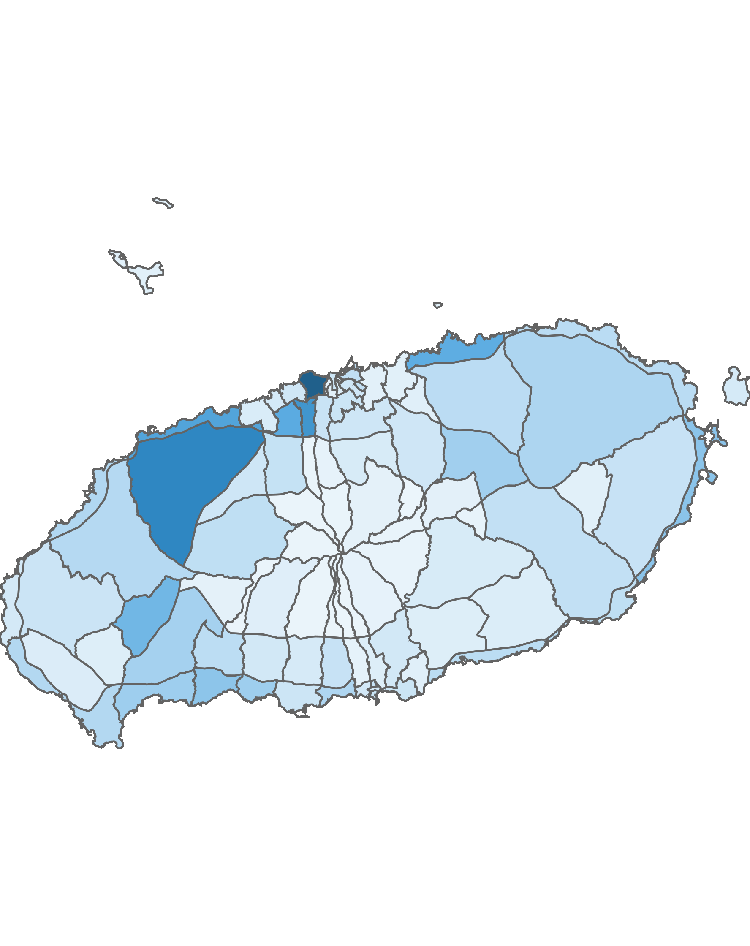
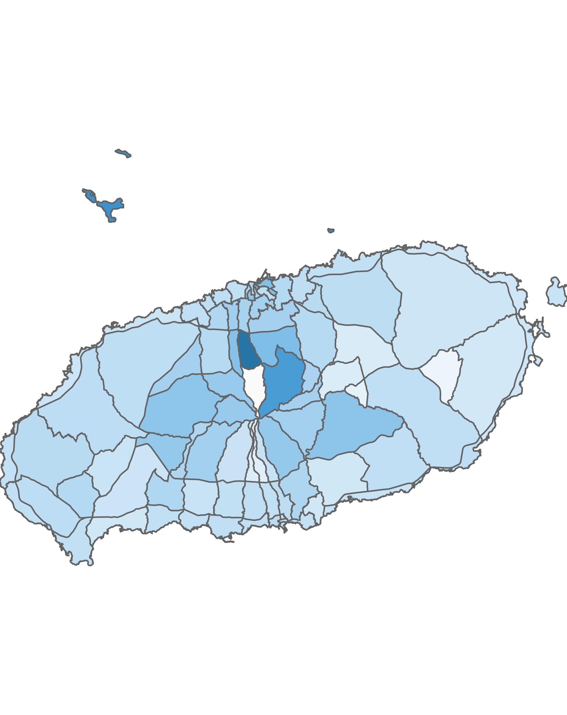
05. 블록 단위 방문객 분석
2.1 남성 방문객 분석
방문객 수 : 상위 10위
(단위:명)
남성 비율 : 상위 10위
(단위:명)
순위 | 시군명 | 블록명 | 남성 |  | 여성 |  | 총 인구
 |  |  | 인구(명) | 비율(%) | 인구(명) | 비율(%)
1 | 제주시 | 용담2 | 815,334 | 47.4 | 904,174 | 52.6 | 1,719,508
2 | 제주시 | 애월중산간(저) | 602,340 | 48.1 | 649,784 | 51.9 | 1,252,124
3 | 제주시 | 연동 | 526,702 | 53.5 | 457,737 | 46.5 | 984,439
4 | 제주시 | 애월해안 | 451,186 | 45.6 | 538,018 | 54.4 | 989,204
5 | 제주시 | 노형 | 414,373 | 50.9 | 400,433 | 49.1 | 814,806
6 | 제주시 | 조천해안 | 403,393 | 47.4 | 447,368 | 52.6 | 850,761
7 | 서귀포 | 서광 | 355,074 | 46 | 416,063 | 54 | 771,137
8 | 서귀포 | 성산해안 | 290,081 | 44.9 | 355,613 | 55.1 | 645,694
9 | 서귀포 | 예래해안 | 285,109 | 47.5 | 314,494 | 52.5 | 599,603
10 | 서귀포 | 안덕해안 | 243,203 | 44.8 | 299,369 | 55.2 | 542,572
순위 | 시군명 | 블록명 | 남성 |  | 여성 |  | 총 인구
 |  |  | 인구(명) | 비율(%) | 인구(명) | 비율(%)
1 | 제주시 | 오라산간 | 5,588 | 87.1 | 829 | 12.9 | 6,417
2 | 제주시 | 오라중산간 | 14,710 | 80.8 | 3,487 | 19.2 | 18,197
3 | 제주시 | 추자 | 31,403 | 71.3 | 12,644 | 28.7 | 44,047
4 | 제주시 | 아라산간 | 21,141 | 68.1 | 9,920 | 31.9 | 31,061
5 | 제주시 | 제주대 | 64,985 | 58.3 | 46,461 | 41.7 | 111,446
6 | 제주시 | 건입 | 138,558 | 57.6 | 102,124 | 42.4 | 240,682
7 | 제주시 | 연동중산간 | 5,554 | 57.3 | 4,143 | 42.7 | 9,697
8 | 서귀포 | 남원산간(저) | 64,001 | 56.2 | 49,861 | 43.8 | 113,862
9 | 제주시 | 애월산간(저) | 143,131 | 56.1 | 112,022 | 43.9 | 255,153
10 | 제주시 | 삼도1 | 30,728 | 56 | 24,144 | 44 | 54,872
남성 방문객 수
남성 비율
높음
낮음
높음
낮음
52
※ 블록 방문객 (등간격 분류)
※ 블록 비율 (등간격 분류)

Slide 53
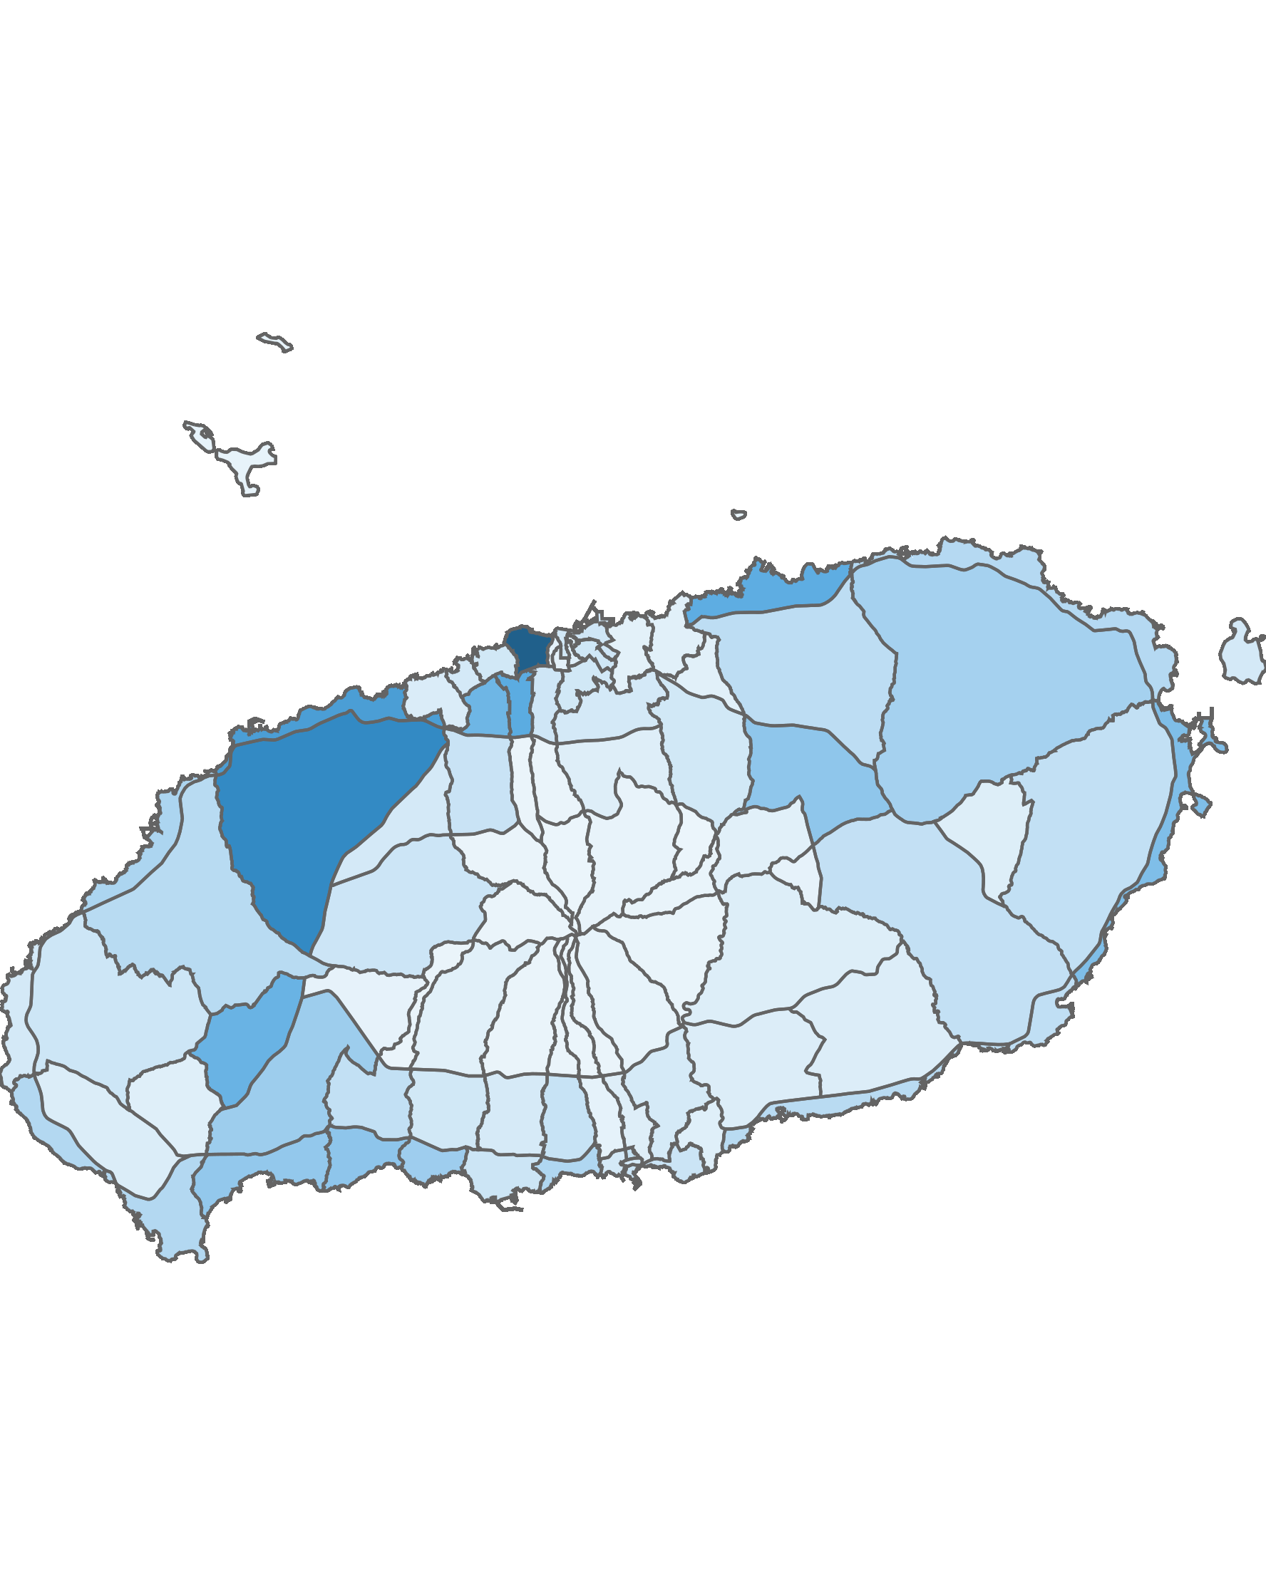
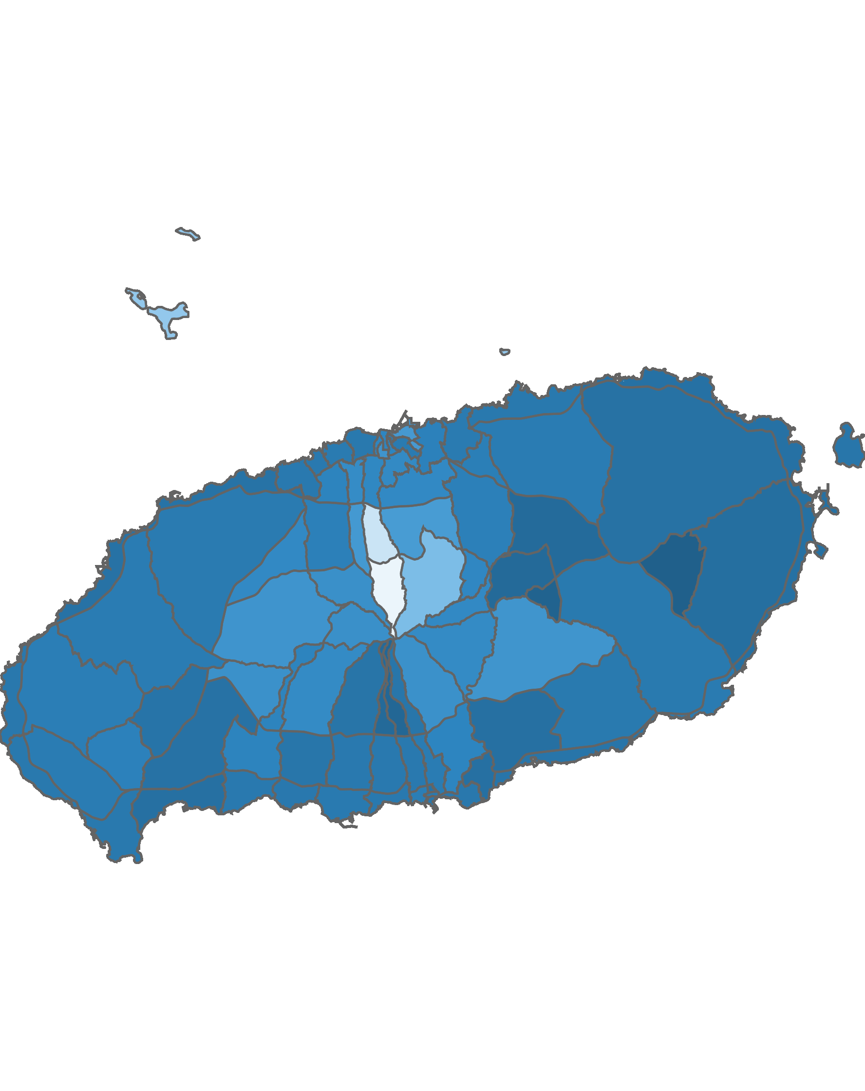
05. 블록 단위 방문객 분석
2.2 여성 방문객 분석
방문객 수 : 상위 10위
(단위:명)
여성 비율 : 상위 10위
(단위:명)
순위 | 시군명 | 블록명 | 남성 |  | 여성 |  | 총 인구
 |  |  | 인구(명) | 비율(%) | 인구(명) | 비율(%)
1 | 제주시 | 용담2 | 815,334 | 47.4 | 904,174 | 52.6 | 1,719,508
2 | 제주시 | 애월중산간(저) | 602,340 | 48.1 | 649,784 | 51.9 | 1,252,124
3 | 제주시 | 애월해안 | 451,186 | 45.6 | 538,018 | 54.4 | 989,204
4 | 제주시 | 연동 | 526,702 | 53.5 | 457,737 | 46.5 | 984,439
5 | 제주시 | 조천해안 | 403,393 | 47.4 | 447,368 | 52.6 | 850,761
6 | 서귀포 | 서광 | 355,074 | 46 | 416,063 | 54 | 771,137
7 | 제주시 | 노형 | 414,373 | 50.9 | 400,433 | 49.1 | 814,806
8 | 서귀포 | 성산해안 | 290,081 | 44.9 | 355,613 | 55.1 | 645,694
9 | 서귀포 | 예래해안 | 285,109 | 47.5 | 314,494 | 52.5 | 599,603
10 | 제주시 | 교래 | 235,875 | 43.2 | 310,528 | 56.8 | 546,403
순위 | 시군명 | 블록명 | 남성 |  | 여성 |  | 총 인구
 |  |  | 인구(명) | 비율(%) | 인구(명) | 비율(%)
1 | 서귀포 | 성읍 | 31,952 | 39.6 | 48,728 | 60.4 | 80,680
2 | 서귀포 | 사려니(표선) | 11,432 | 40.4 | 16,858 | 59.6 | 28,290
3 | 서귀포 | 서홍산간 | 573 | 41.9 | 793 | 58.1 | 1,366
4 | 서귀포 | 대륜산간 | 1,985 | 42.6 | 2,676 | 57.4 | 4,661
5 | 제주시 | 사려니(조천) | 26,600 | 42.8 | 35,564 | 57.2 | 62,164
6 | 제주시 | 교래 | 235,875 | 43.2 | 310,528 | 56.8 | 546,403
7 | 서귀포 | 성산중산간 | 118,906 | 44.2 | 150,041 | 55.8 | 268,947
8 | 서귀포 | 효돈 | 35,393 | 44.6 | 43,944 | 55.4 | 79,337
9 | 서귀포 | 안덕해안 | 243,203 | 44.8 | 299,369 | 55.2 | 542,572
10 | 서귀포 | 남원중산간(서) | 43,979 | 44.8 | 54,276 | 55.2 | 98,255
여성 방문객 수
여성 비율
높음
낮음
높음
낮음
53
※ 블록 방문객 (등간격 분류)
※ 블록 비율 (등간격 분류)

Slide 54
05. 블록 단위 방문객 분석
2.3 전년 대비 남/녀 방문객 증가율
남성 증가율 : 상위 15위
(단위:명)
여성 증가율 : 상위 15위
(단위:명)
순위 | 시군명 | 블록명 | 2020년 11월 | 2021년 11월 | 인구차이 | 감소율
1 | 제주시 | 삼도1 | 11,613 | 30,728 | 19,115 | 164.6
2 | 서귀포시 | 중앙 | 59,859 | 113,653 | 53,794 | 89.87
3 | 서귀포시 | 서광 | 201,078 | 355,074 | 153,996 | 76.59
4 | 제주시 | 용담1 | 12,475 | 20,744 | 8,269 | 66.28
5 | 제주시 | 애월산간(저) | 87,993 | 143,131 | 55,138 | 62.66
6 | 서귀포시 | 중문해안 | 157,933 | 242,832 | 84,899 | 53.76
7 | 서귀포시 | 중문산간 | 26,679 | 39,722 | 13,043 | 48.89
8 | 제주시 | 오라 | 77,637 | 112,255 | 34,618 | 44.59
9 | 서귀포시 | 대륜 | 137,979 | 196,350 | 58,371 | 42.3
10 | 제주시 | 건입 | 98,827 | 138,558 | 39,731 | 40.2
11 | 제주시 | 노형 | 296,136 | 414,373 | 118,237 | 39.93
12 | 서귀포시 | 성산해안 | 207,432 | 290,081 | 82,649 | 39.84
13 | 제주시 | 노형중산간 | 88,304 | 123,064 | 34,760 | 39.36
14 | 서귀포시 | 대륜중산간 | 87,365 | 118,082 | 30,717 | 35.16
15 | 서귀포시 | 중문중산간 | 61,118 | 81,439 | 20,321 | 33.25
순위 | 시군명 | 블록명 | 2020년 11월 | 2021년 11월 | 인구차이 | 감소율
1 | 제주시 | 삼도1 | 9,036 | 24,144 | 15,108 | 167.2
2 | 서귀포시 | 중앙 | 63,958 | 136,402 | 72,444 | 113.27
3 | 서귀포시 | 서광 | 215,287 | 416,063 | 200,776 | 93.26
4 | 제주시 | 용담1 | 10,673 | 19,422 | 8,749 | 81.97
5 | 서귀포시 | 중문해안 | 156,628 | 270,263 | 113,635 | 72.55
6 | 제주시 | 애월산간(저) | 64,987 | 112,022 | 47,035 | 72.38
7 | 제주시 | 노형중산간 | 73,694 | 124,497 | 50,803 | 68.94
8 | 제주시 | 건입 | 63,247 | 102,124 | 38,877 | 61.47
9 | 서귀포시 | 대륜 | 137,752 | 216,796 | 79,044 | 57.38
10 | 제주시 | 노형 | 255,823 | 400,433 | 144,610 | 56.53
11 | 제주시 | 오라 | 65,498 | 102,520 | 37,022 | 56.52
12 | 서귀포시 | 성산해안 | 233,079 | 355,613 | 122,534 | 52.57
13 | 서귀포시 | 대륜중산간 | 87,143 | 129,901 | 42,758 | 49.07
14 | 서귀포시 | 안덕산간 | 12,211 | 17,921 | 5,710 | 46.76
15 | 제주시 | 함경해안 | 56,754 | 83,155 | 26,401 | 46.52

Slide 55
05. 블록 단위 방문객 분석
2.4 전년 대비 남/녀 방문객 감소율
남성 감소율 : 상위 15위
(단위:명)
여성 감소율 : 상위 15위
(단위:명)
순위 | 시군명 | 블록명 | 2020년 11월 | 2021년 11월 | 인구차이 | 감소율
1 | 제주시 | 조천산간 | 16,949 | 7,803 | -9,146 | -53.96
2 | 서귀포시 | 남원산간(고) | 16,827 | 8,700 | -8,127 | -48.3
3 | 제주시 | 애월산간(고) | 6,090 | 3,448 | -2,642 | -43.38
4 | 서귀포시 | 예래산간 | 4,777 | 2,771 | -2,006 | -41.99
5 | 제주시 | 연동중산간 | 9,411 | 5,554 | -3,857 | -40.98
6 | 제주시 | 노형산간 | 4,440 | 2,768 | -1,672 | -37.66
7 | 제주시 | 봉개산간 | 1,218 | 762 | -456 | -37.44
8 | 서귀포시 | 성산중산간 | 178,722 | 118,906 | -59,816 | -33.47
9 | 서귀포시 | 백록담 | 20,727 | 15,136 | -5,591 | -26.97
10 | 서귀포시 | 대천산간 | 3,480 | 2,543 | -937 | -26.93
11 | 서귀포시 | 영어교육도시 | 59,294 | 43,689 | -15,605 | -26.32
12 | 제주시 | 일도2 | 124,688 | 93,292 | -31,396 | -25.18
13 | 서귀포시 | 사려니(표선) | 14,888 | 11,432 | -3,456 | -23.21
14 | 서귀포시 | 남원중산간(동) | 63,932 | 50,216 | -13,716 | -21.45
15 | 제주시 | 오라산간 | 6,931 | 5,588 | -1,343 | -19.38
순위 | 시군명 | 블록명 | 2020년 11월 | 2021년 11월 | 인구차이 | 감소율
1 | 제주시 | 조천산간 | 13,322 | 6,990 | -6,332 | -47.53
2 | 제주시 | 연동중산간 | 7,480 | 4,143 | -3,337 | -44.61
3 | 제주시 | 노형산간 | 4,053 | 2,288 | -1,765 | -43.55
4 | 서귀포시 | 남원산간(고) | 13,388 | 7,694 | -5,694 | -42.53
5 | 서귀포시 | 예래산간 | 4,603 | 2,660 | -1,943 | -42.21
6 | 제주시 | 봉개산간 | 1,171 | 698 | -473 | -40.39
7 | 제주시 | 오라산간 | 1,373 | 829 | -544 | -39.62
8 | 제주시 | 애월산간(고) | 4,391 | 2,858 | -1,533 | -34.91
9 | 제주시 | 오라중산간 | 5,350 | 3,487 | -1,863 | -34.82
10 | 서귀포시 | 영어교육도시 | 65,568 | 43,261 | -22,307 | -34.02
11 | 서귀포시 | 백록담 | 16,228 | 12,407 | -3,821 | -23.55
12 | 서귀포시 | 성산중산간 | 196,021 | 150,041 | -45,980 | -23.46
13 | 서귀포시 | 남원중산간(동) | 66,638 | 55,095 | -11,543 | -17.32
14 | 서귀포시 | 대천산간 | 3,417 | 2,979 | -438 | -12.82
15 | 제주시 | 삼도2 | 105,198 | 91,804 | -13,394 | -12.73

Slide 56
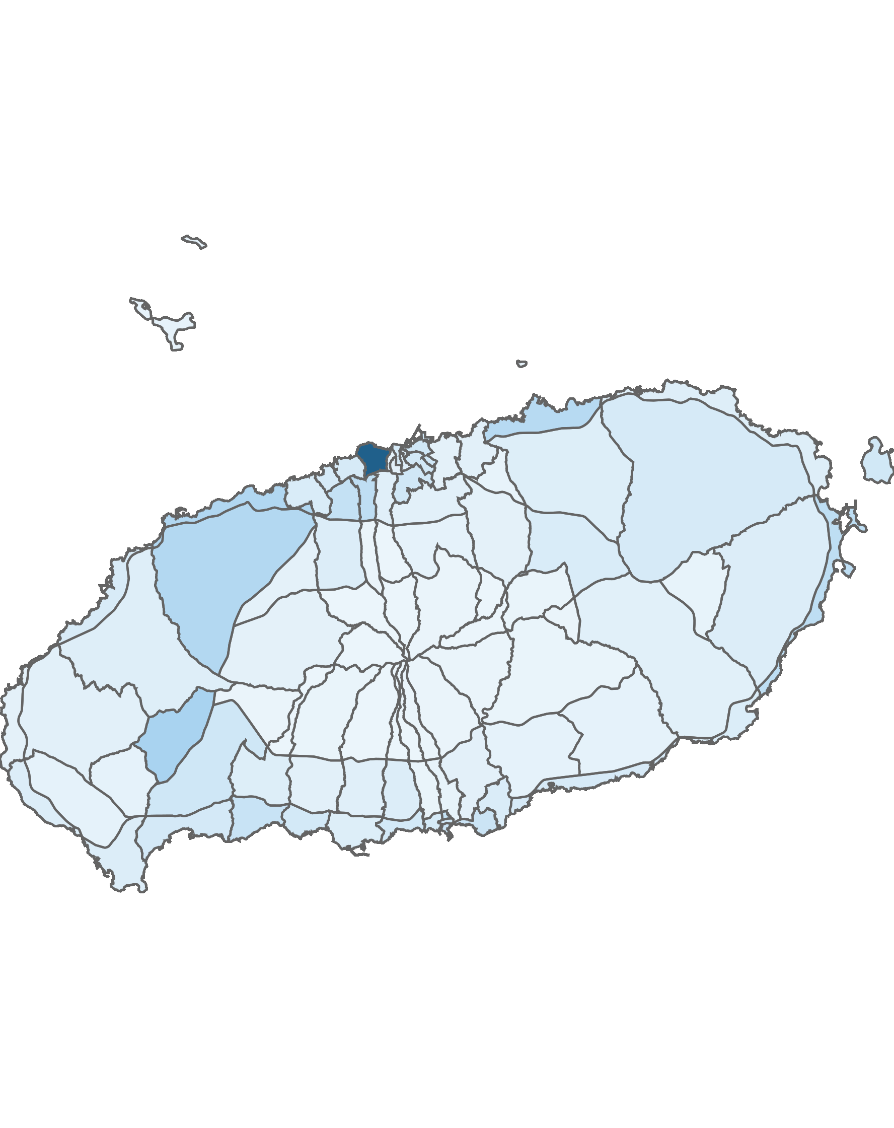
05. 블록 단위 방문객 분석
3.1 청소년층 방문객 분석
10대 이하 방문객 수 : 상위 5위
(단위:명)
순위 | 시군명 | 블록명 | 10대 이하 |  | 전체 방문객
 |  |  | 인구(명) | 비율(%)
1 | 제주시 | 용담2 | 156,150 | 9.08 | 1,719,508
2 | 서귀포시 | 서광 | 41,381 | 5.37 | 771,137
3 | 제주시 | 애월해안 | 36,452 | 3.68 | 989,204
4 | 제주시 | 애월중산간(저) | 35,306 | 2.82 | 1,252,124
5 | 제주시 | 조천해안 | 32,664 | 3.84 | 850,761
높음
낮음
※ 블록 방문객 (등간격 분류)
10대 이하 청소년층 점유율 : 상위 5위
(단위:명)
순위 | 시군명 | 블록명 | 10대 이하 청소년층 |  | 20대 ~ 30대 젊은층 |  | 40대 ~ 60대 중·장년층 |  | 70대 이상 노년층 |  | 전체 방문객
 |  |  | 인구(명) | 비율(%) | 인구(명) | 비율(%) | 인구(명) | 비율(%) | 인구(명) | 비율(%)
1 | 서귀포시 | 효돈 | 10,765 | 13.57 | 30,409 | 38.33 | 35,350 | 44.56 | 2,813 | 3.55 | 79,337
2 | 제주시 | 일도1 | 7,958 | 11.26 | 31,857 | 45.06 | 28,902 | 40.88 | 1,982 | 2.8 | 70,699
3 | 서귀포시 | 정방 | 16,837 | 10.49 | 61,987 | 38.63 | 76,234 | 47.51 | 5,394 | 3.36 | 160,452
4 | 제주시 | 우도 | 16,068 | 10.39 | 63,163 | 40.86 | 70,546 | 45.63 | 4,821 | 3.12 | 154,598
5 | 서귀포시 | 중앙 | 23,578 | 9.43 | 118,426 | 47.36 | 101,819 | 40.72 | 6,232 | 2.49 | 250,055

Slide 57

05. 블록 단위 방문객 분석
3.2 젊은 층 방문객 분석
20대 ~ 30대 방문객 수: 상위 5위
(단위:명)
순위 | 시군명 | 블록명 | 20대 ~ 30대 |  | 전체 방문객
 |  |  | 인구(명) | 비율(%)
1 | 제주시 | 용담2 | 661,308 | 38.46 | 1,719,508
2 | 제주시 | 애월중산간(저) | 455,785 | 36.4 | 1,252,124
3 | 제주시 | 애월해안 | 421,139 | 42.57 | 989,204
4 | 제주시 | 연동 | 336,899 | 34.22 | 984,439
5 | 서귀포시 | 서광 | 314,176 | 40.74 | 771,137
높음
낮음
※ 블록 방문객 (등간격 분류)
20대 ~ 30대 젊은층 점유율 : 상위 5위
(단위:명)
순위 | 시군명 | 블록명 | 10대 이하 청소년층 |  | 20대 ~ 30대 젊은층 |  | 40대 ~ 60대 중·장년층 |  | 70대 이상 노년층 |  | 전체 방문객
 |  |  | 인구(명) | 비율(%) | 인구(명) | 비율(%) | 인구(명) | 비율(%) | 인구(명) | 비율(%)
1 | 서귀포시 | 중앙 | 23,578 | 9.43 | 118,426 | 47.36 | 101,819 | 40.72 | 6,232 | 2.49 | 250,055
2 | 제주시 | 구좌해안 | 8,204 | 2.29 | 166,606 | 46.41 | 178,404 | 49.7 | 5,740 | 1.6 | 358,954
3 | 제주시 | 삼양 | 5,233 | 7.68 | 31,203 | 45.81 | 29,429 | 43.2 | 2,252 | 3.31 | 68,117
4 | 제주시 | 이도2 | 16,837 | 8.55 | 88,759 | 45.09 | 84,689 | 43.02 | 6,554 | 3.33 | 196,839
5 | 제주시 | 일도1 | 7,958 | 11.26 | 31,857 | 45.06 | 28,902 | 40.88 | 1,982 | 2.8 | 70,699

Slide 58
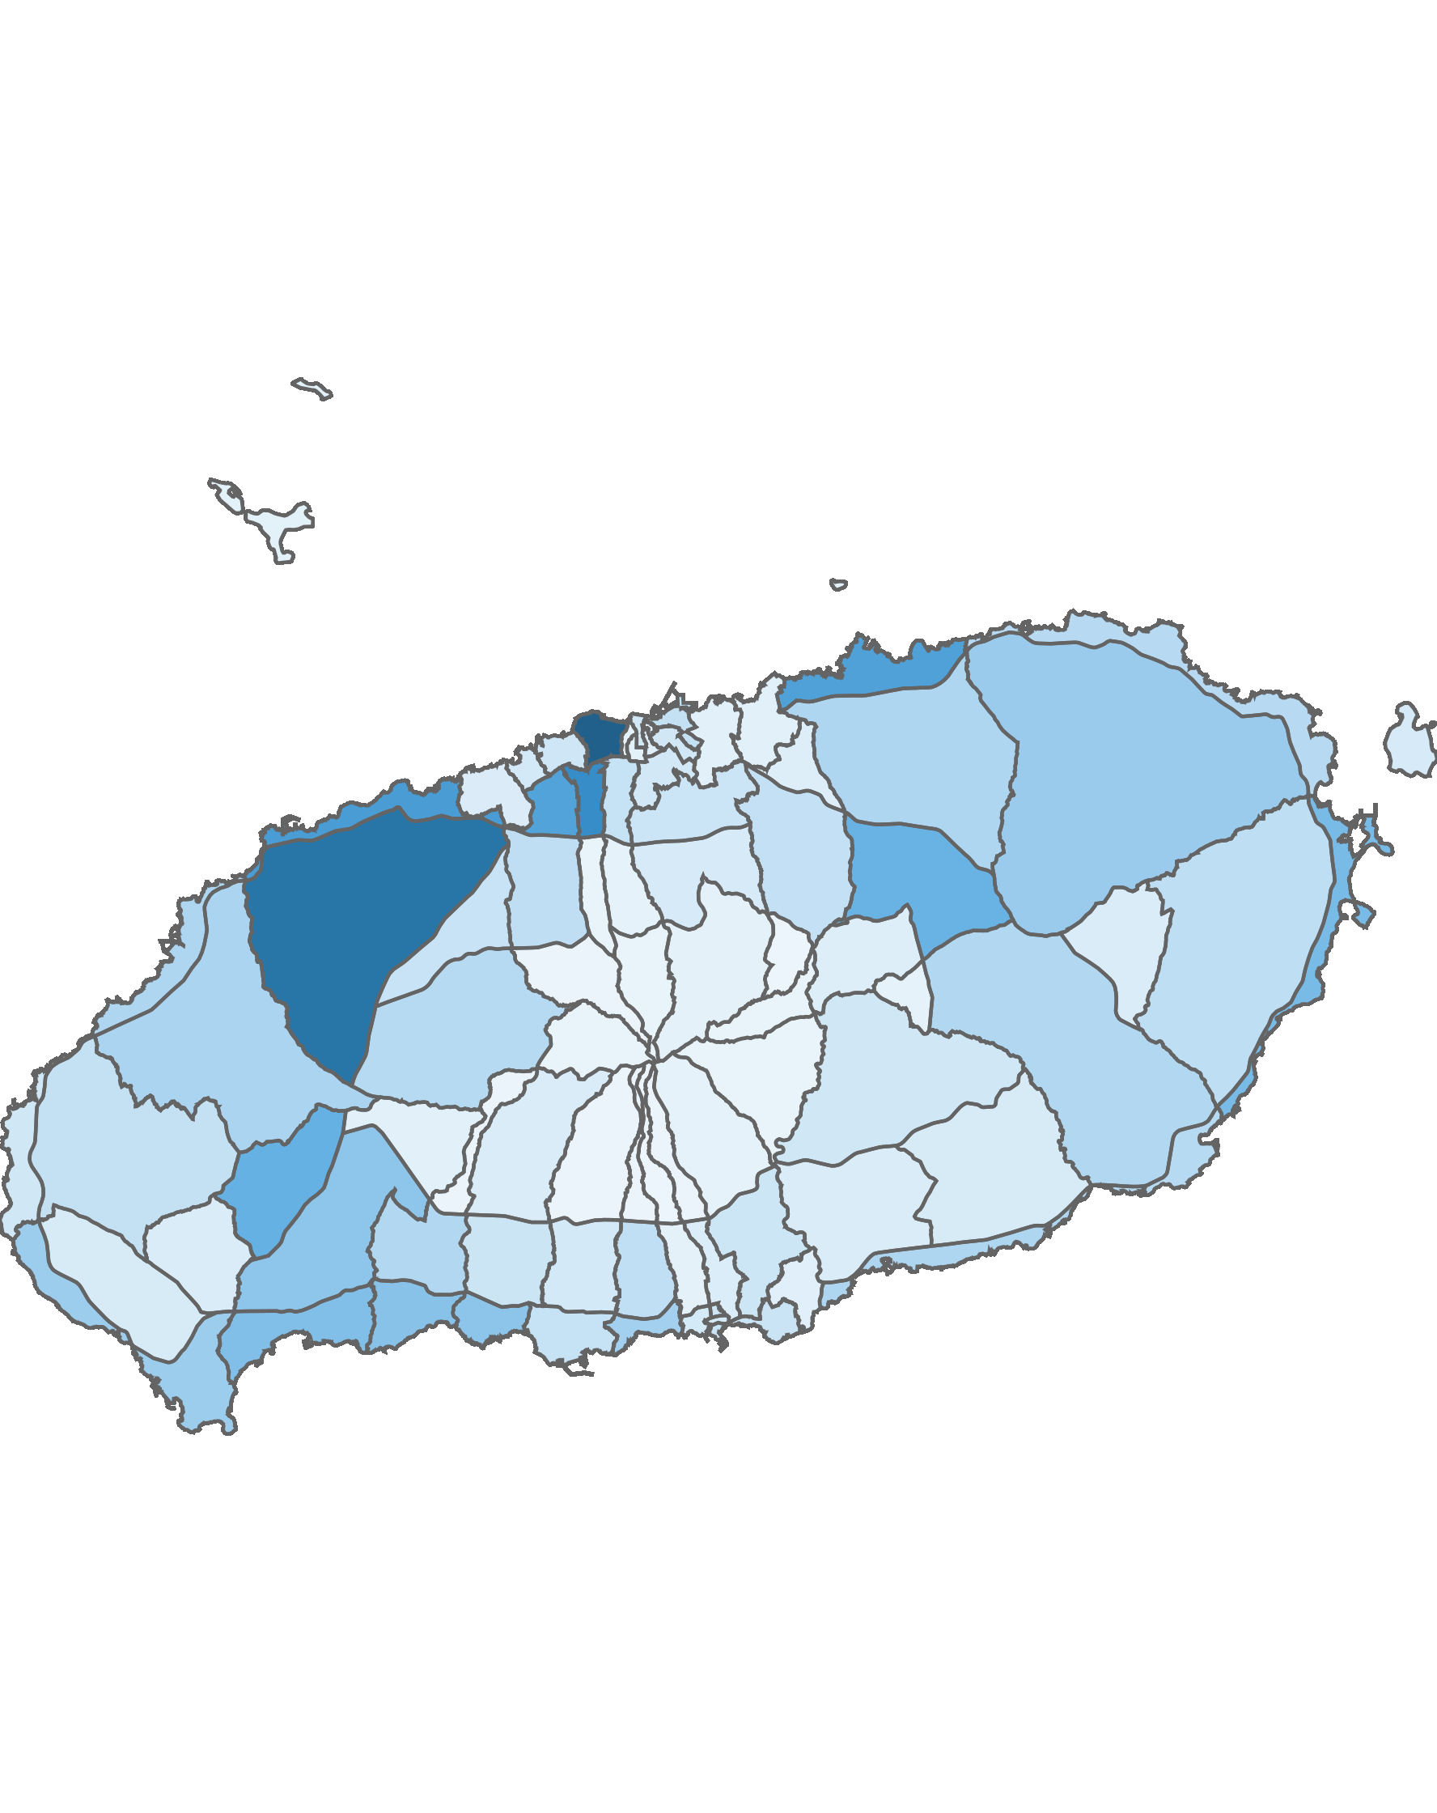
05. 블록 단위 방문객 분석
3.3 중·장년층 방문객 분석
40대 ~ 60대 중·장년층 방문객 수 : 상위 5위
(단위:명)
순위 | 시군명 | 블록명 | 40대 ~ 60대 |  | 전체 방문객
 |  |  | 인구(명) | 비율(%)
1 | 제주시 | 용담2 | 846,986 | 49.26 | 1,719,508
2 | 제주시 | 애월중산간(저) | 731,292 | 58.4 | 1,252,124
3 | 제주시 | 연동 | 591,238 | 60.06 | 984,439
4 | 제주시 | 애월해안 | 510,423 | 51.6 | 989,204
5 | 제주시 | 조천해안 | 486,068 | 57.13 | 850,761
높음
낮음
※ 블록 방문객 (등간격 분류)
40대 ~ 60대 중·장년층 점유율 : 상위 5위
(단위:명)
순위 | 시군명 | 블록명 | 10대 이하 청소년층 |  | 20대 ~ 30대 젊은층 |  | 40대 ~ 60대 중·장년층 |  | 70대 이상 노년층 |  | 전체 방문객
 |  |  | 인구(명) | 비율(%) | 인구(명) | 비율(%) | 인구(명) | 비율(%) | 인구(명) | 비율(%)
1 | 제주시 | 오라중산간 | 73 | 0.4 | 1,644 | 9.03 | 16,276 | 89.44 | 204 | 1.12 | 18,197
2 | 제주시 | 애월산간(고) | 52 | 0.82 | 811 | 12.86 | 5,337 | 84.63 | 106 | 1.68 | 6,306
3 | 제주시 | 오라산간 | 32 | 0.5 | 1,001 | 15.6 | 5,358 | 83.5 | 26 | 0.41 | 6,417
4 | 서귀포시 | 예래산간 | 22 | 0.41 | 900 | 16.57 | 4,472 | 82.34 | 37 | 0.68 | 5,431
5 | 서귀포시 | 중문산간 | 739 | 0.99 | 11,745 | 15.71 | 60,835 | 81.39 | 1,422 | 1.9 | 74,741

Slide 59
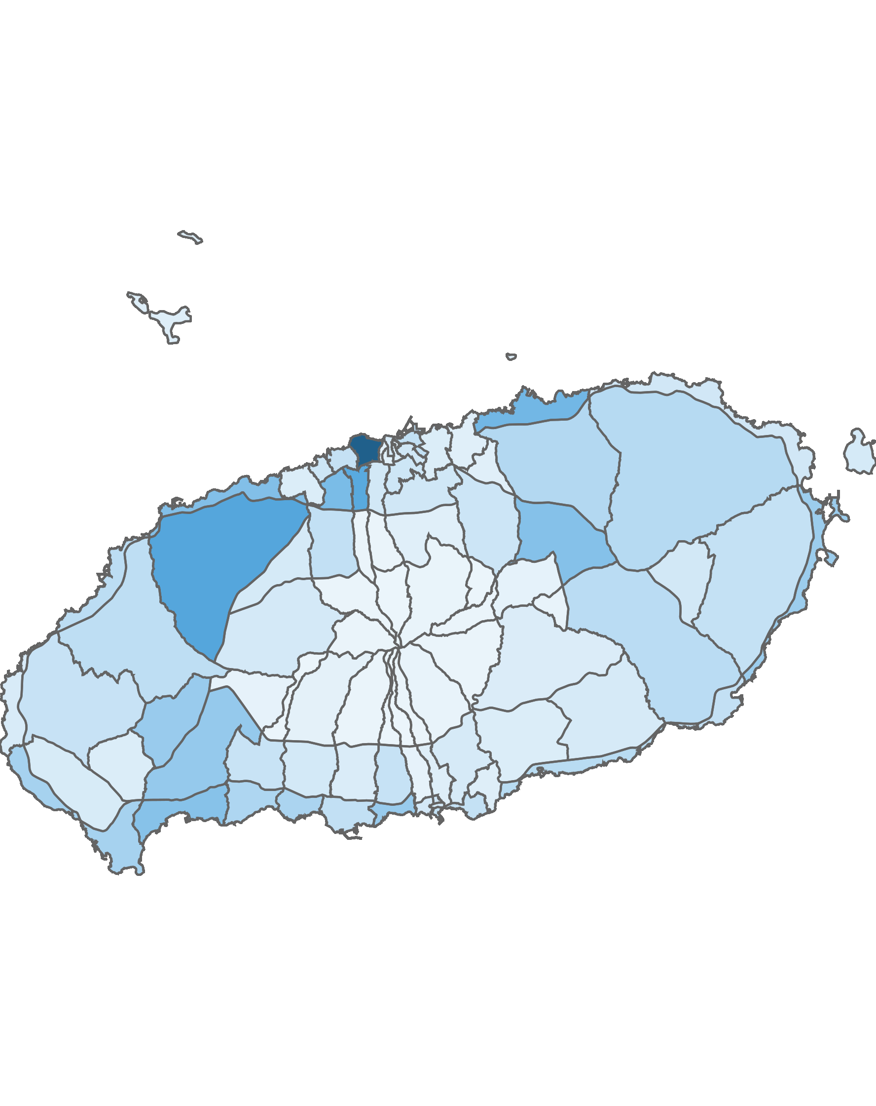
05. 블록 단위 방문객 분석
3.4 노년층 방문객 분석
70대 이상 노년층 방문객 수 : 상위 5위
(단위:명)
순위 | 시군명 | 블록명 | 70대 이상 |  | 전체 방문객
 |  |  | 인구(명) | 비율(%)
1 | 제주시 | 용담2 | 55,064 | 3.2 | 1,719,508
2 | 제주시 | 애월중산간(저) | 29,741 | 2.38 | 1,252,124
3 | 제주시 | 연동 | 28,519 | 2.9 | 984,439
4 | 제주시 | 조천해안 | 23,770 | 2.79 | 850,761
5 | 제주시 | 노형 | 22,393 | 2.75 | 814,806
높음
낮음
※ 블록 방문객 (등간격 분류)
70대 이상 노년층 점유율 : 상위 5위
(단위:명)
순위 | 시군명 | 블록명 | 10대 이하 청소년층 |  | 20대 ~ 30대 젊은층 |  | 40대 ~ 60대 중·장년층 |  | 70대 이상 노년층 |  | 전체 방문객
 |  |  | 인구(명) | 비율(%) | 인구(명) | 비율(%) | 인구(명) | 비율(%) | 인구(명) | 비율(%)
1 | 서귀포시 | 성읍 | 2,050 | 2.54 | 14,847 | 18.4 | 58,294 | 72.25 | 5,489 | 6.8 | 80,680
2 | 제주시 | 추자 | 3,062 | 6.95 | 11,124 | 25.25 | 27,060 | 61.43 | 2,801 | 6.36 | 44,047
3 | 제주시 | 화북 | 4,300 | 7.56 | 19,801 | 34.8 | 29,469 | 51.79 | 3,336 | 5.86 | 56,906
4 | 제주시 | 용담1 | 3,371 | 8.39 | 15,674 | 39.02 | 19,237 | 47.89 | 1,884 | 4.69 | 40,166
5 | 제주시 | 도두 | 12,983 | 7.19 | 62,726 | 34.75 | 96,343 | 53.38 | 8,438 | 4.68 | 180,490

